Slide 1
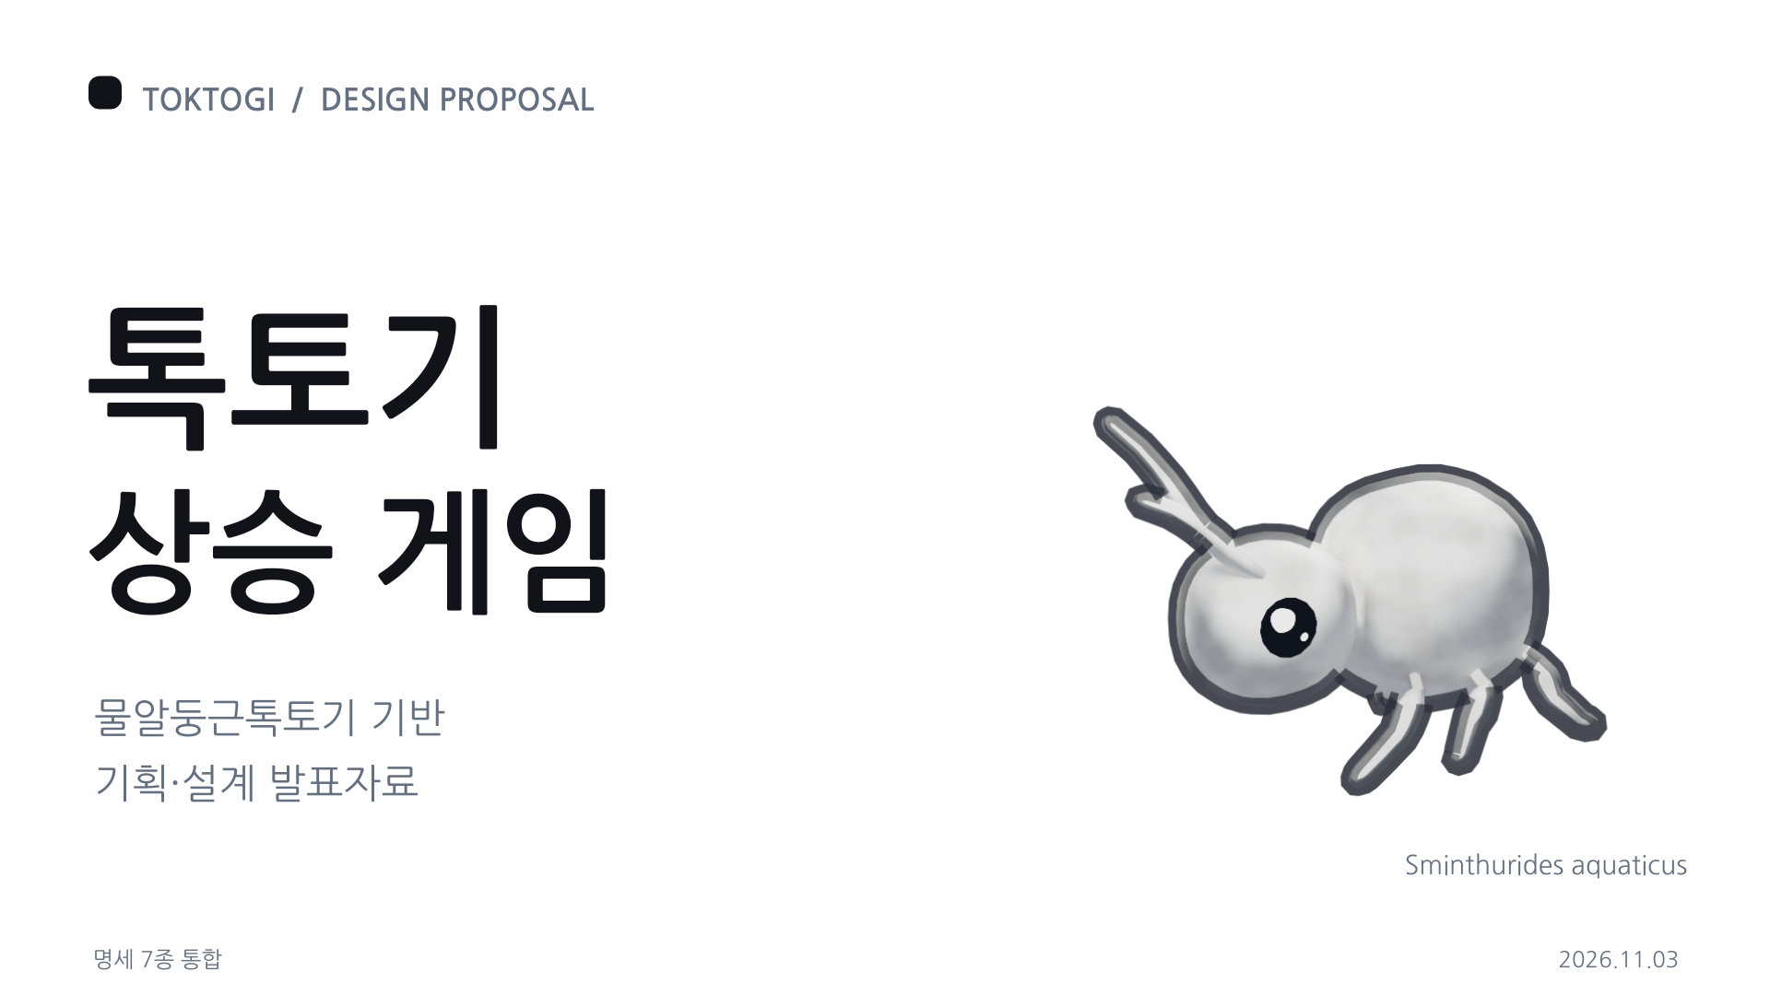
Notes:
01 톡토기
상승 게임
물알둥근톡토기 기반 기획·설계
상세 설명과 원문 근거
대상 종은 물알둥근톡토기(Sminthurides aquaticus). 정식 게임 제목·로고는 미정이므로 이 제목은 발표자료의 작업명이다. 제공된 캐릭터는 콘셉트 이미지이며 생물학적 기관·최종 재질이 검증된 모델로 주장하지 않는다. 이 발표는 제공된 문서의 승인 방향과 구현 제안을 정리하며 실제 게임 구현·성능 시험 결과를 제시하지 않는다.
출처: 첨부 명세 7종 통합 · 2026.11.03

Slide 2
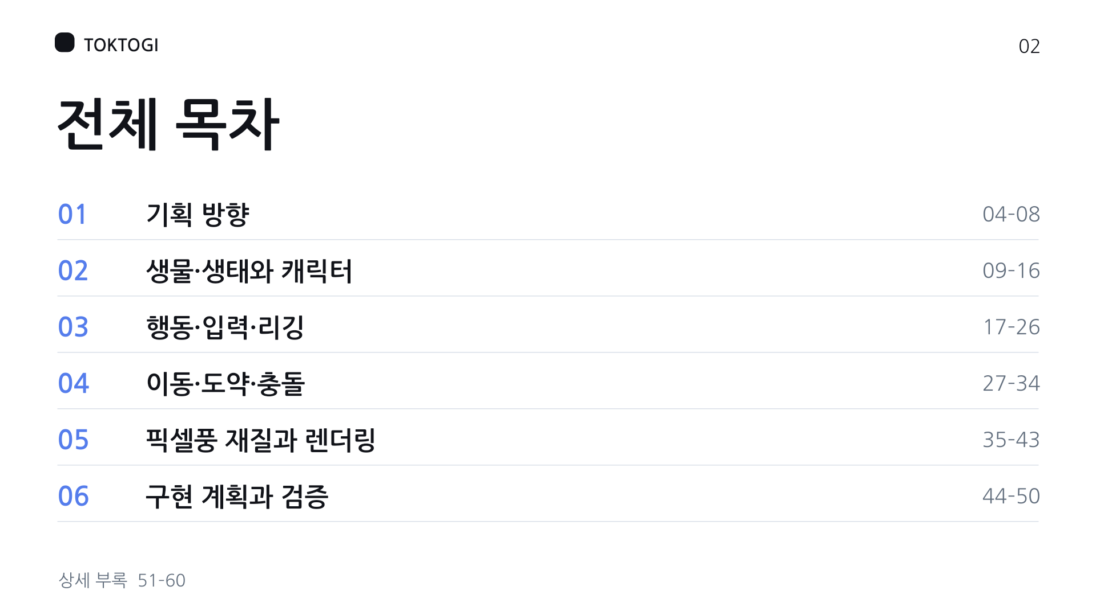
Notes:
02 전체 목차
기획의 근거부터 실제 구현의 검증 순서까지
상세 설명과 원문 근거
각 챕터 첫 장에 세부 목차와 페이지를 배치했다. 원문의 생물 사실, 제작용 초기값, 사용자 확정 정책, 미정 구현 계약을 구분한다.
출처: 본문 01–50 · 상세 부록 51–60

Slide 3
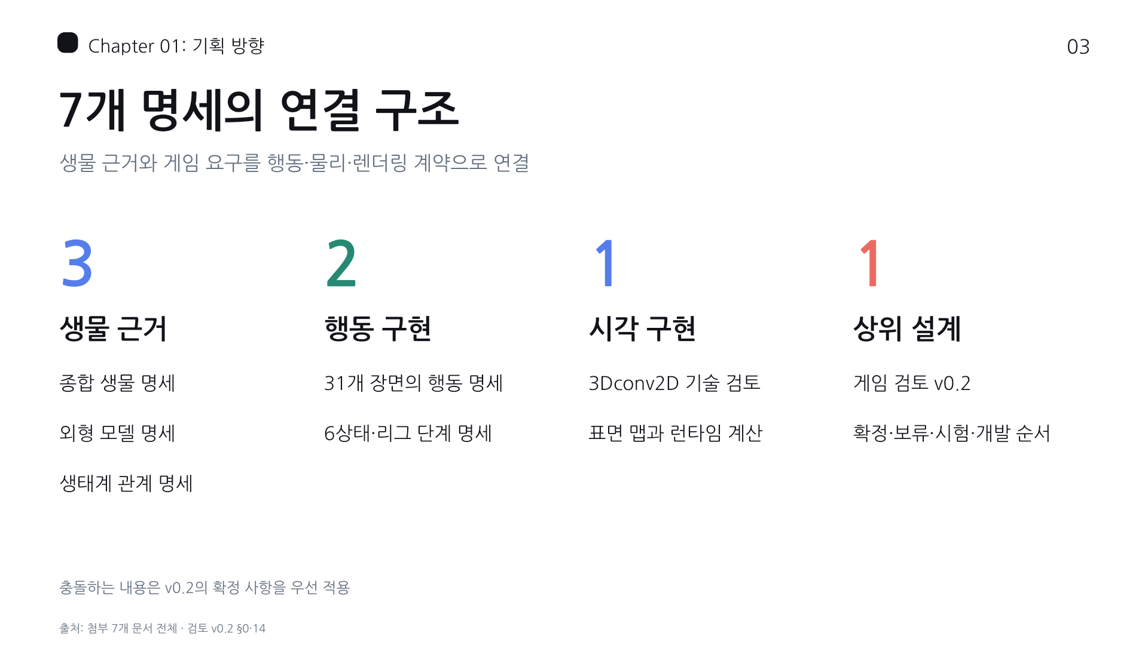
Notes:
03 7개 명세의 연결 구조
생물 근거와 게임 요구를 행동·물리·렌더링 계약으로 연결
충돌하는 내용은 v0.2의 확정 사항을 우선 적용
상세 설명과 원문 근거
첨부된 자료는 종합 생물 명세, 외형 명세, 생태계 명세, 행동 명세, 상태 머신 v3.0, 3Dconv2D 기술 검토, 게임 검토 v0.2의 7개다. 검토 보고서의 원본 기획 v0.1 및 이전 Review는 별도 첨부되지 않았으므로 그 내용은 v0.2에서 확인되는 범위만 반영했다. 파일명 뒤 괄호 숫자는 문서 버전이 아니다. 생물·행동은 v1.0, 상태 머신은 v3.0, 검토는 v0.2의 머리말을 따른다.
출처: 첨부 7개 문서 전체 · 검토 v0.2 §0·14

Slide 4
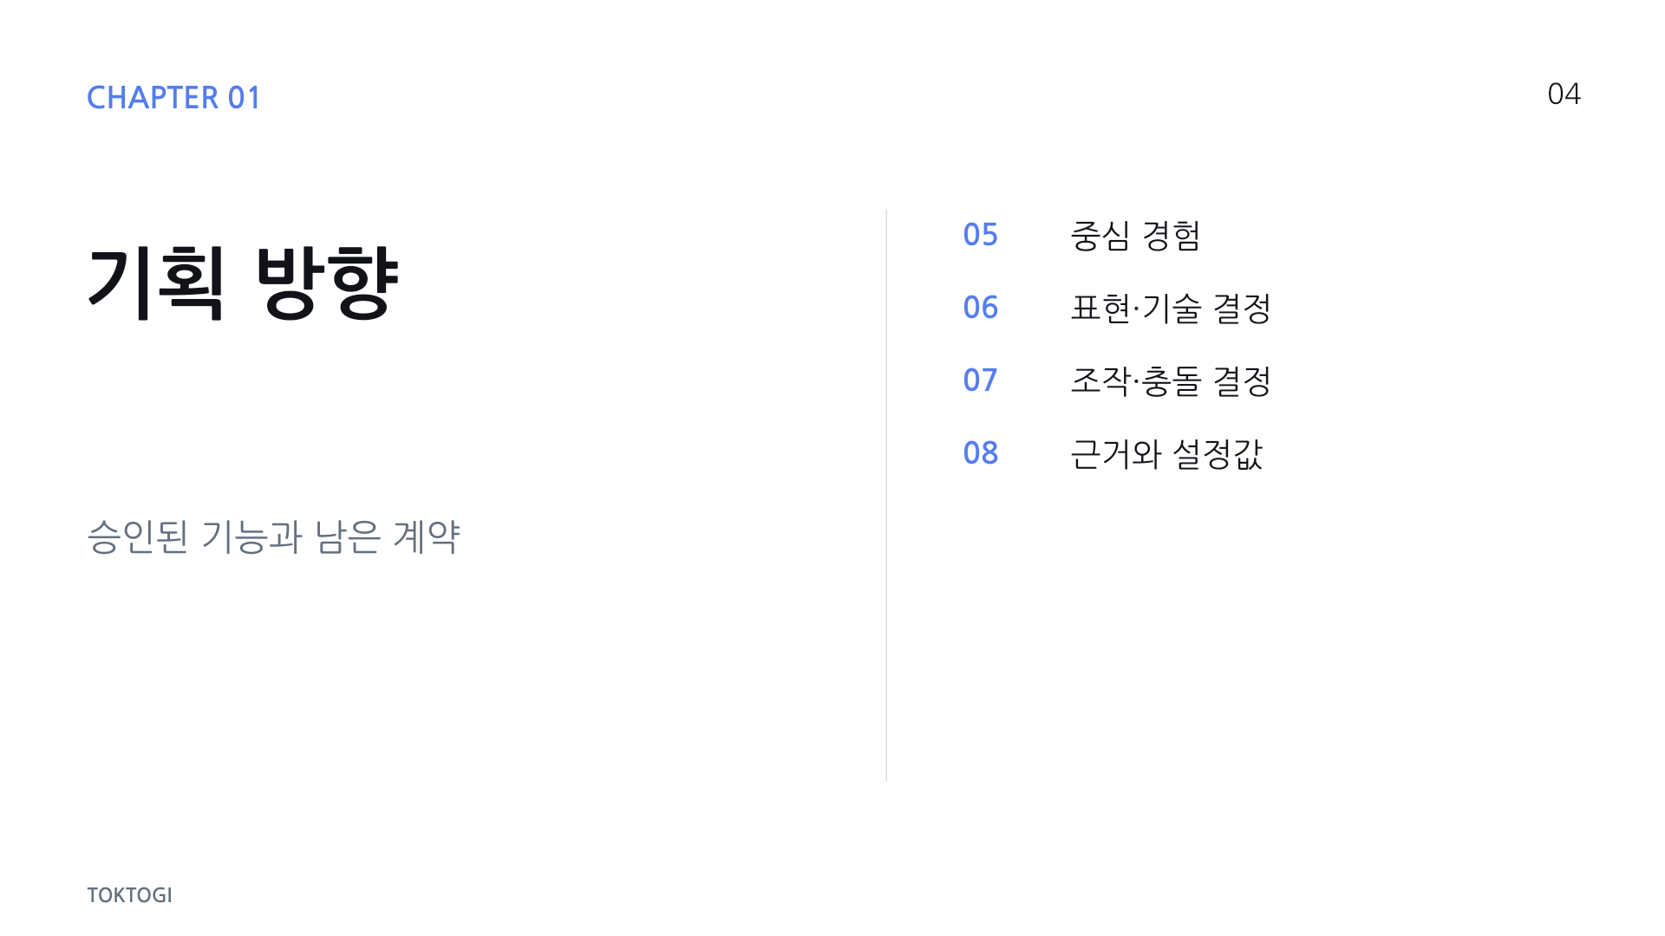
Notes:
04 기획 방향
승인된 기능과 남은 계약
섹션 목차
5 중심 경험
6 표현·기술 결정
7 조작·충돌 결정
8 근거와 설정값
상세 설명과 원문 근거
이 장의 세부 목차. 페이지 번호는 최종 60장 기준이다.
출처: 첨부 명세 7종 통합

Slide 5
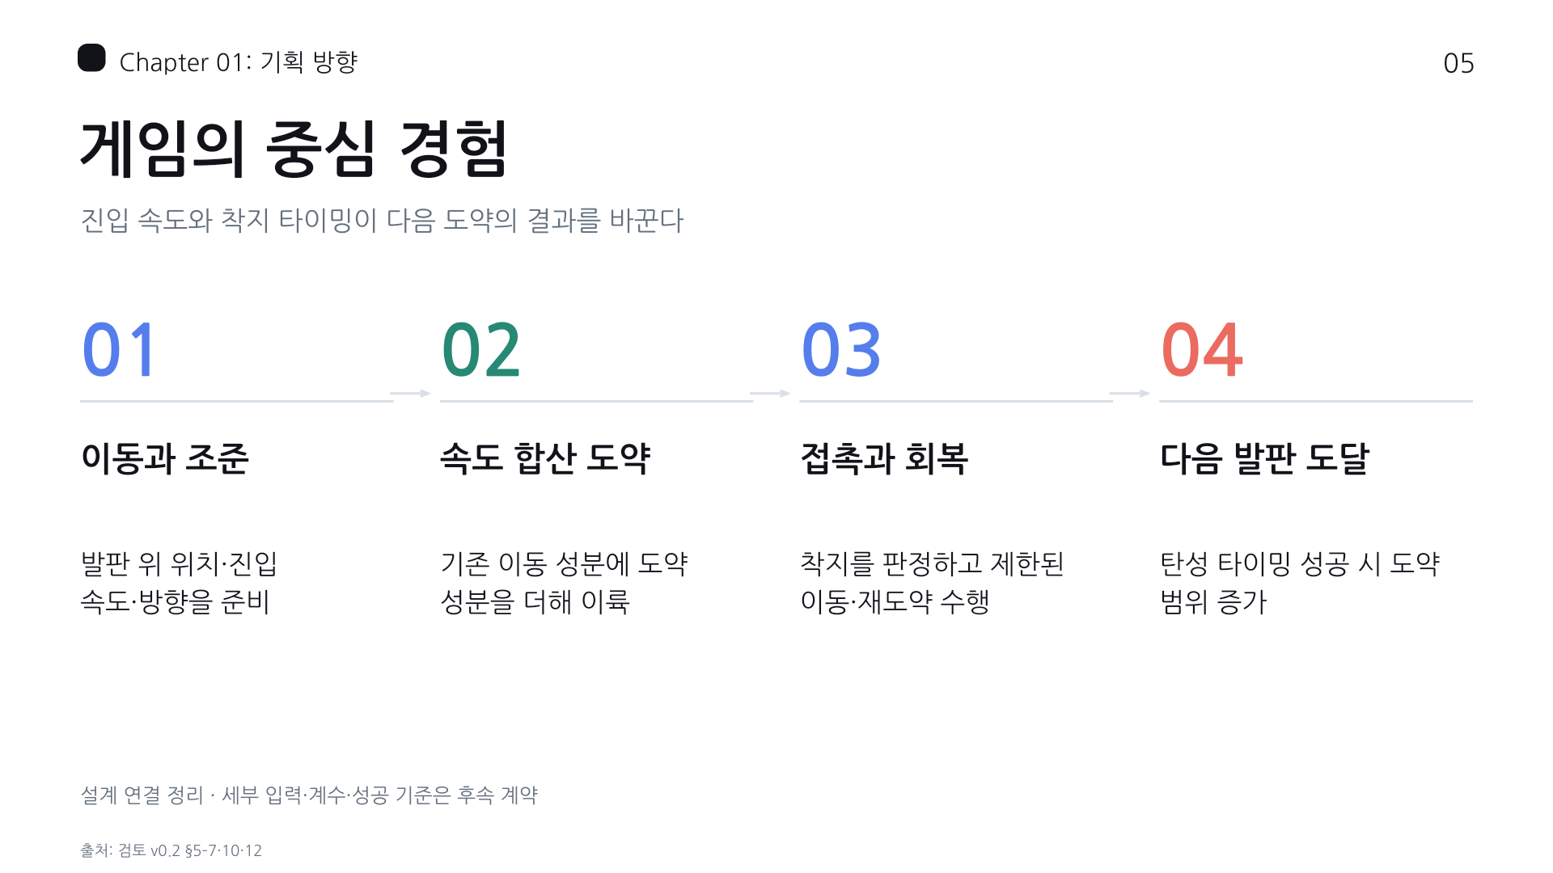
Notes:
05 게임의 중심 경험
진입 속도와 착지 타이밍이 다음 도약의 결과를 바꾼다
1. 이동과 조준
발판 위 위치·진입 속도·방향을 준비
2. 속도 합산 도약
기존 이동 성분에 도약 성분을 더해 이륙
3. 접촉과 회복
착지를 판정하고 제한된 이동·재도약 수행
4. 다음 발판 도달
탄성 타이밍 성공 시 도약 범위 증가
설계 연결 정리 · 세부 입력·계수·성공 기준은 후속 계약
상세 설명과 원문 근거
승인된 기능들을 발표 흐름으로 재구성한 개념적 플레이 루프다. 스토리·상승 이유·엔딩·최종 코스 분량은 아직 미정이다. 목표를 잠깐 스친 것과 안정 지지한 도달은 구분해야 한다. 탄성은 게임 규칙이며 실제 종에서 검증된 반사 능력이 아니다. 같은 지형에서도 진입 속도 벡터가 달라지면 도달성 결과가 달라지므로 위치만으로 점프 가능 여부를 고정하지 않는다.
출처: 검토 v0.2 §5–7·10·12

Slide 6
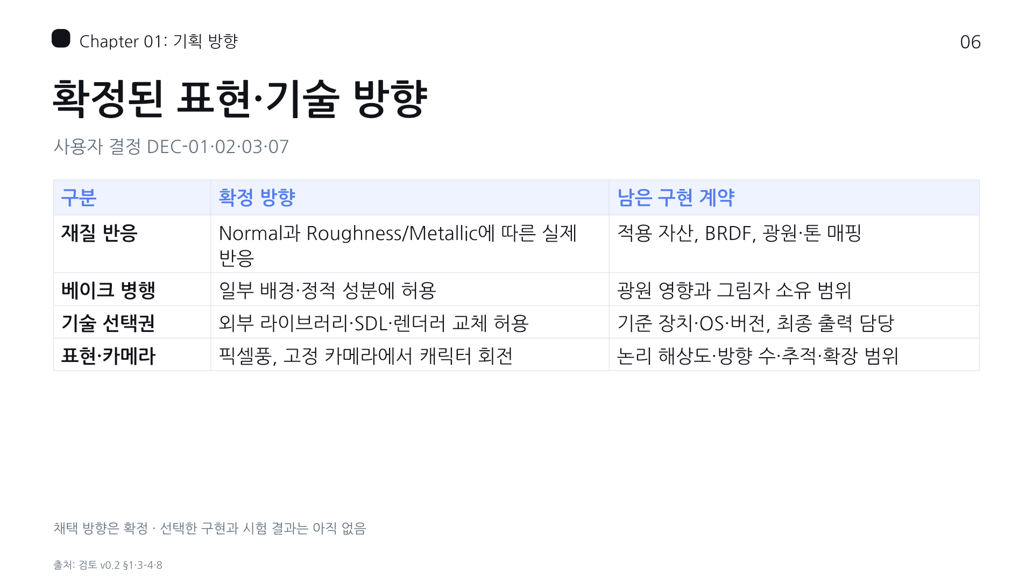
Notes:
06 확정된 표현·기술 방향
사용자 결정 DEC-01·02·03·07
구분 | 확정 방향 | 남은 구현 계약
재질 반응 | Normal과 Roughness/Metallic에 따른 실제 반응 | 적용 자산, BRDF, 광원·톤 매핑
베이크 병행 | 일부 배경·정적 성분에 허용 | 광원 영향과 그림자 소유 범위
기술 선택권 | 외부 라이브러리·SDL·렌더러 교체 허용 | 기준 장치·OS·버전, 최종 출력 담당
표현·카메라 | 픽셀풍, 고정 카메라에서 캐릭터 회전 | 논리 해상도·방향 수·추적·확장 범위
채택 방향은 확정 · 선택한 구현과 시험 결과는 아직 없음
상세 설명과 원문 근거
DEC-01과 DEC-07은 실제 재질 반응을 요구한다. 일부 베이크를 허용해도 전체 A0 출력만으로 같은 요구를 만족한 것으로 볼 수 없다. DEC-02의 모두 허용은 모든 라이브러리를 동시 사용하거나 모든 OS를 지원한다는 의미가 아니다. DEC-03에서 카메라 회전 확장은 고려하되 구현 완료는 아니다. 실제 라이브러리 API·성능의 최신 상태를 이번 발표에서 새로 확인한 것은 아니다.
출처: 검토 v0.2 §1·3–4·8

Slide 7
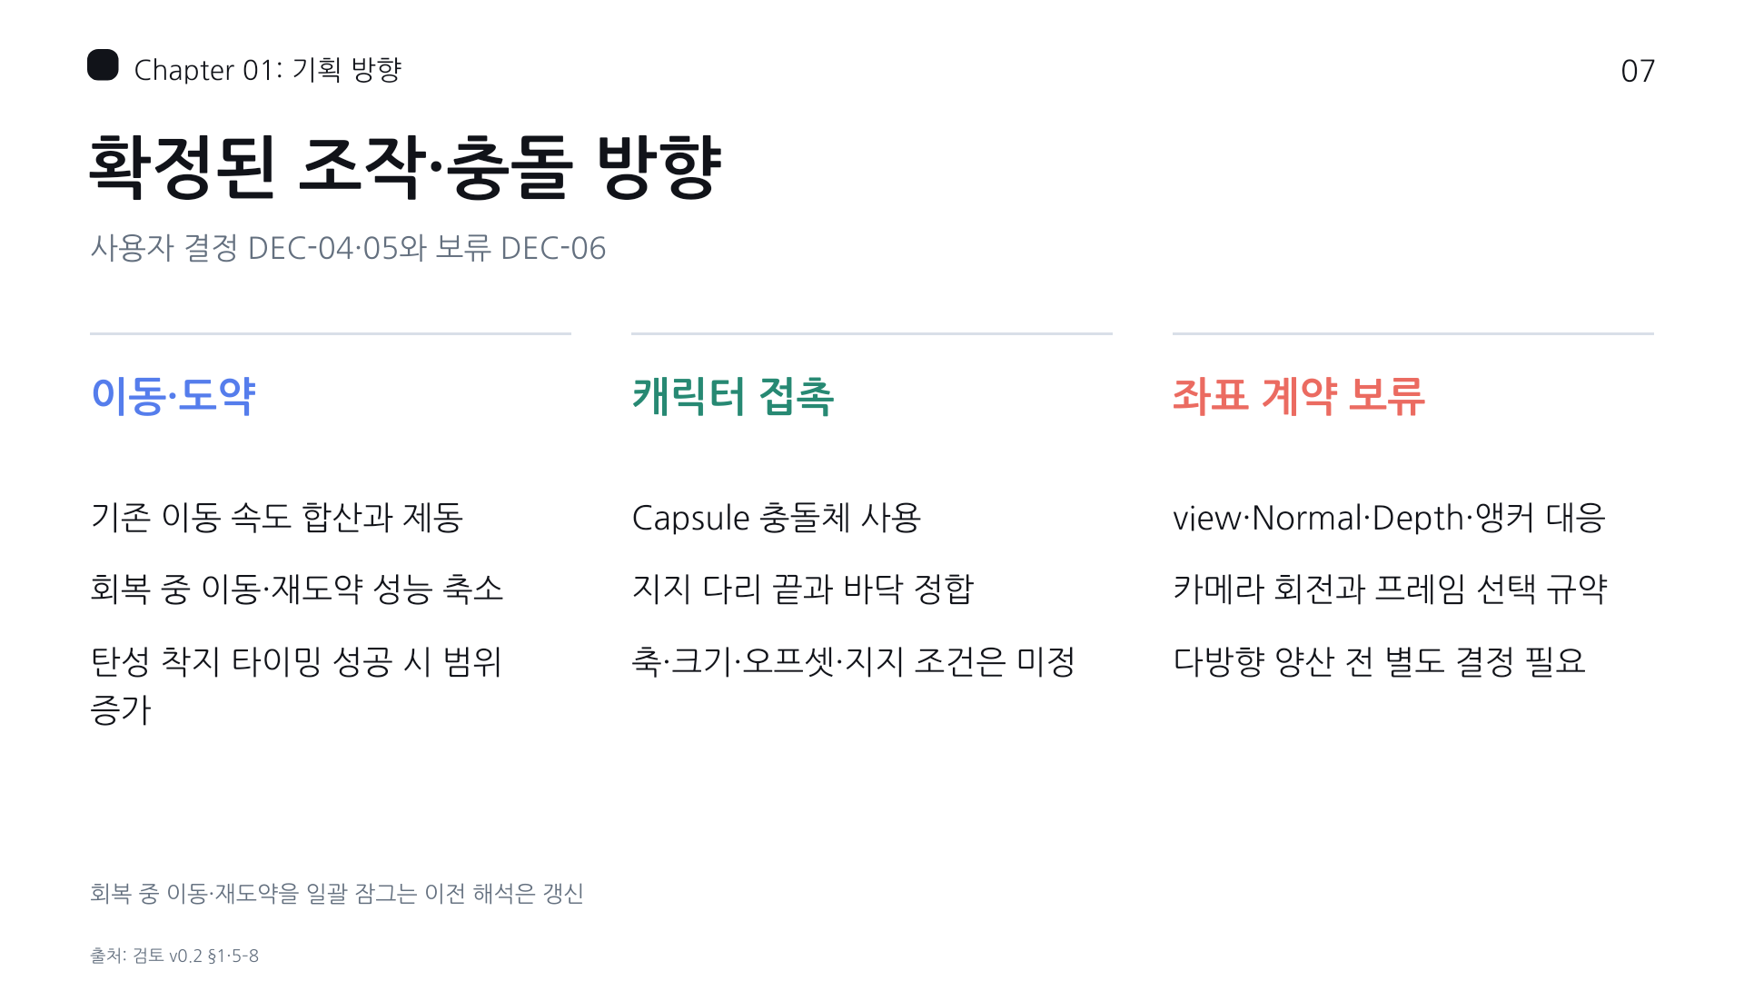
Notes:
07 확정된 조작·충돌 방향
사용자 결정 DEC-04·05와 보류 DEC-06
이동·도약
기존 이동 속도 합산과 제동
회복 중 이동·재도약 성능 축소
탄성 착지 타이밍 성공 시 범위 증가
캐릭터 접촉
Capsule 충돌체 사용
지지 다리 끝과 바닥 정합
축·크기·오프셋·지지 조건은 미정
좌표 계약 보류
view·Normal·Depth·앵커 대응
카메라 회전과 프레임 선택 규약
다방향 양산 전 별도 결정 필요
회복 중 이동·재도약을 일괄 잠그는 이전 해석은 갱신
상세 설명과 원문 근거
v0.2의 사용자 확정 항목은 상위 요구이며 세부 수치까지 확정된 것은 아니다. Capsule 채택은 다리별 물리 콜라이더나 실시간 IK의 의무를 뜻하지 않는다. DEC-06은 사용자가 추후 결정한다고 명시했다. 상태 머신 v3.0의 리그·물리 소유권은 유용하나 게임 전반의 최종 좌표·방향 계약을 대신 승인하는 근거로 쓰지 않는다.
출처: 검토 v0.2 §1·5–8

Slide 8
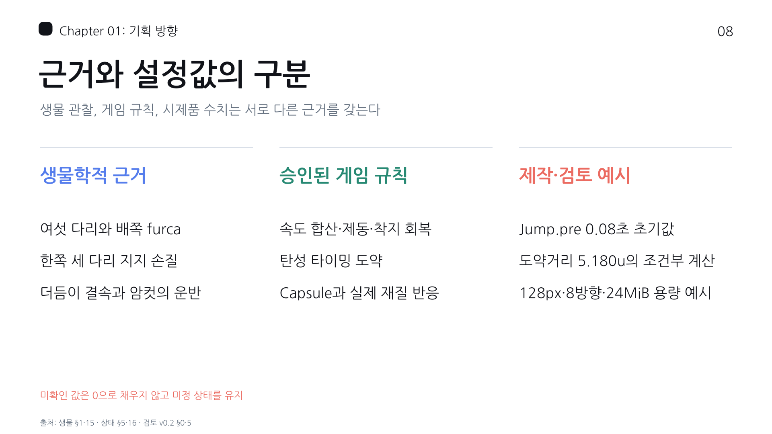
Notes:
08 근거와 설정값의 구분
생물 관찰, 게임 규칙, 시제품 수치는 서로 다른 근거를 갖는다
생물학적 근거
여섯 다리와 배쪽 furca
한쪽 세 다리 지지 손질
더듬이 결속과 암컷의 운반
승인된 게임 규칙
속도 합산·제동·착지 회복
탄성 타이밍 도약
Capsule과 실제 재질 반응
제작·검토 예시
Jump.pre 0.08초 초기값
도약거리 5.180u의 조건부 계산
128px·8방향·24MiB 용량 예시
미확인 값은 0으로 채우지 않고 미정 상태를 유지
상세 설명과 원문 근거
생물학 명세의 연구, 목록/검색표, 직접관찰, 상위분류, 원문 미확인, 미확인을 유지한다. 행동 명세의 연구·관찰·캡션·일반/재인용과 관찰 재구성·사진 자세·기전 모식도·개념도도 별개로 관리한다. 게임 초기값은 생물 실측값이 아니다. 검토에서 확정은 승인된 정책이지 구현 완료나 시험 통과를 뜻하지 않는다. 35°·45°·640×360·8방향 등은 최종 승인 규격으로 쓰지 않는다.
출처: 생물 §1·15 · 상태 §5·16 · 검토 v0.2 §0·5

Slide 9
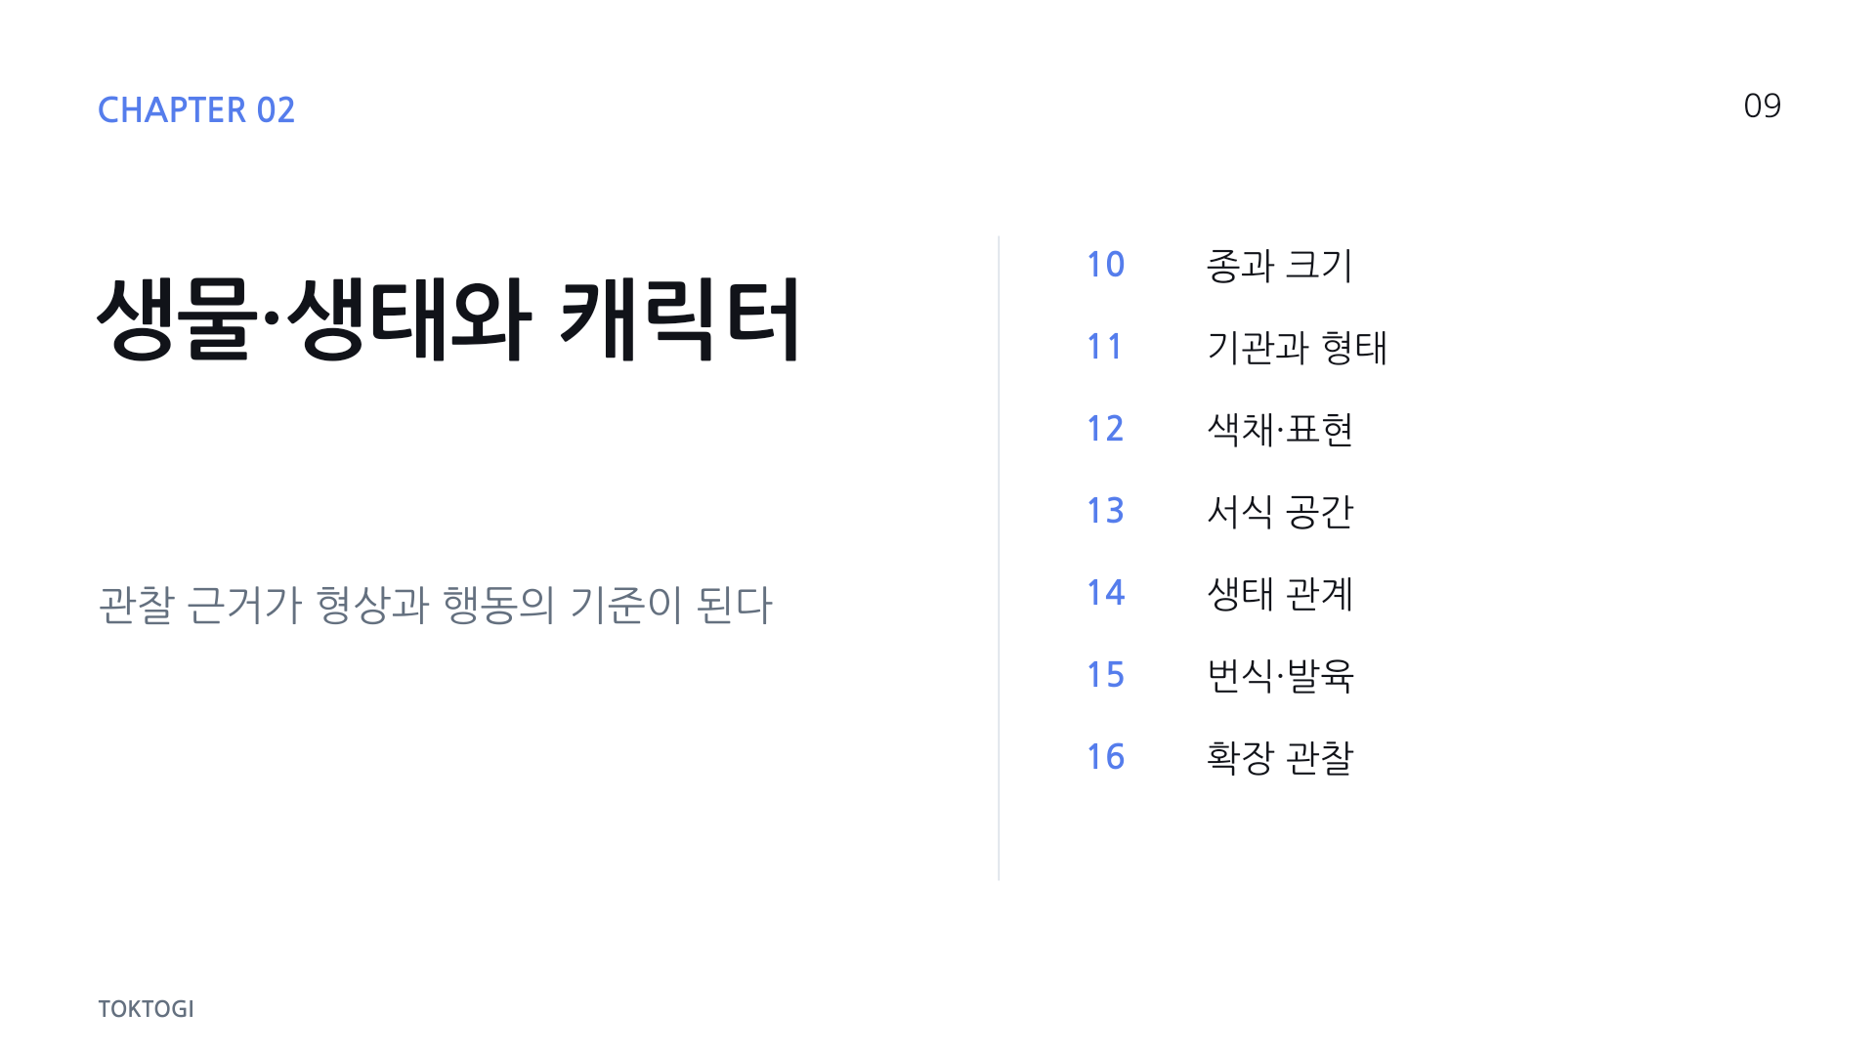
Notes:
09 생물·생태와 캐릭터
관찰 근거가 형상과 행동의 기준이 된다
섹션 목차
10 종과 크기
11 기관과 형태
12 색채·표현
13 서식 공간
14 생태 관계
15 번식·발육
16 확장 관찰
상세 설명과 원문 근거
이 장의 세부 목차. 페이지 번호는 최종 60장 기준이다.
출처: 첨부 명세 7종 통합

Slide 10
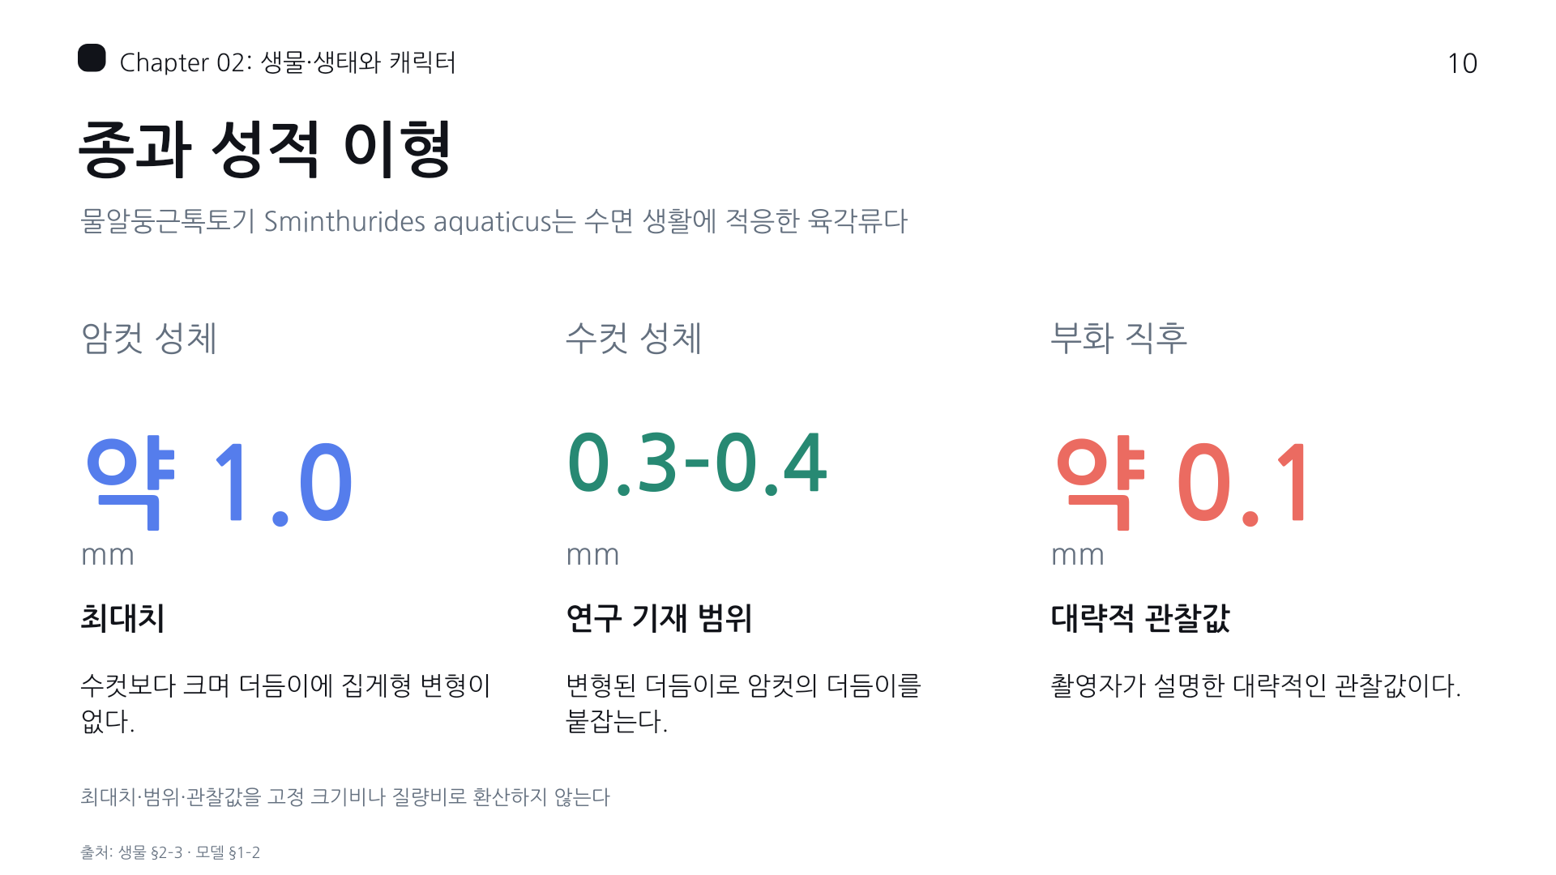
Notes:
10 종과 성적 이형
물알둥근톡토기 Sminthurides aquaticus는 수면 생활에 적응한 육각류다
암컷 성체
최대 약 1.0 mm
수컷보다 크며 더듬이에 집게형 변형이 없다.
수컷 성체
약 0.3–0.4 mm
변형된 더듬이로 암컷의 더듬이를 붙잡는다.
부화 직후
약 0.1 mm
촬영자가 설명한 대략적인 관찰값이다.
최대치·범위·관찰값을 고정 크기비나 질량비로 환산하지 않는다
상세 설명과 원문 근거
근거: toktogi(4).md §2 47–70행, §3 72–87행; toktogi_model(1).md §1–2 9–30행. 국내 국가목록 표기는 Sminthurides aquaticus (Bourlet, 1842). 문서에서는 Collembola를 독립 강으로 두며 일반적인 곤충강과 구별한다. 암컷 최대 약 1.0mm와 수컷 약 0.3–0.4mm는 2018년 논문 S04의 기재다. 수컷을 최대 약0.5mm로 소개한 자료와 일반 관찰 길이 약0.5mm라는 종 카드도 있으므로 자료·표본·측정 차이를 유지한다. 부화 직후 약0.1mm는 직접 관찰자의 설명으로 개체군 통계가 아니다. 더듬이·다리 포함 여부 등 체장 측정 기준은 원문에 명확하지 않다. 큰 개체에 붙은 작은 개체는 새끼가 아니라 성체 암수의 구애 결속일 수 있다. 크기 차이로 질량비·도약력비·운반 하중을 산출할 근거는 부족하다.
출처: 생물 §2–3 · 모델 §1–2

Slide 11
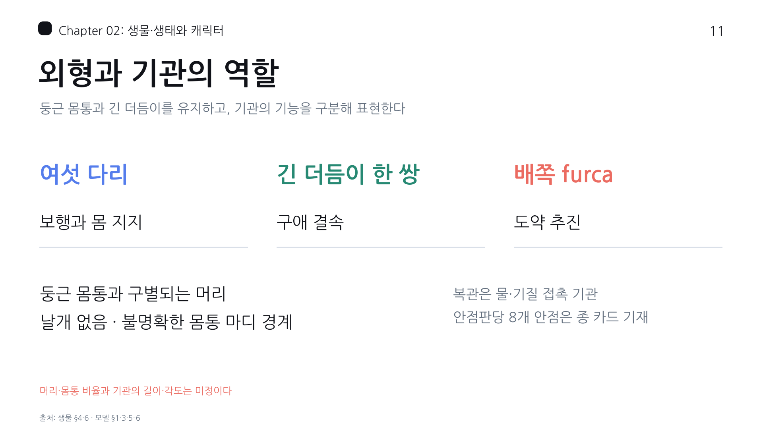
Notes:
11 외형과 기관의 역할
둥근 몸통과 긴 더듬이를 유지하고, 기관의 기능을 구분해 표현한다
외형의 기준
머리와 둥근 몸통이 구별된다.
머리보다 긴 더듬이 한 쌍, 여섯 다리.
날개가 없고 몸통 마디 경계는 뚜렷하지 않다.
기관과 동작
furca는 기질을 밀어 도약한다.
더듬이는 구애 때 상대 더듬이와 결속한다.
복관은 물·기질 접촉과 관련된다.
머리·몸통 비율과 기관의 길이·각도는 미정이다
상세 설명과 원문 근거
근거: toktogi(4).md §4 89–120행, §6 137–162행; toktogi_model(1).md §1 9–18행, §3 32–45행, §5–6 59–79행. 이미지 배치용으로 본문은 두 열만 제공한다. 제공된 톡토기 캐릭터는 콘셉트 이미지이며 정밀 해부 모델 검증 결과로 표시하지 않는다. 기본 더듬이는 4마디로 기술되고 수컷 제2·3마디에 특수 가시와 맞물림 구조가 있다. 암컷 제4마디가 세부 마디로 나뉘지 않는 특징은 일부 지역 검색표의 감별점이다. 안점판당 안점8개는 종 카드 기재이나 배열·색·치수는 미정이다. 다리 말단의 길어진 발톱은 수면 접촉과 관련된다. furca/furcula는 배쪽에 접혀 있는 외부기관으로 접힘과 펼침 상태를 구분한다. 넓고 판 모양인 mucro는 수면을 미는 데 관련되며 retinaculum은 접힌 도약기관을 고정한다. 2019년 지역 검색표는 mucro 폭이 길이의1/2이상, 복관 낭이 매끈함, retinaculum 강모3–4개를 제시한다. 이 비율은 전체 furca가 아니며 낭 표면을 몸 전체 재질로 확대하지 않는다. 더듬이와 furca의 역할을 혼동하지 않는다.
출처: 생물 §4·6 · 모델 §1·3·5–6

Slide 12
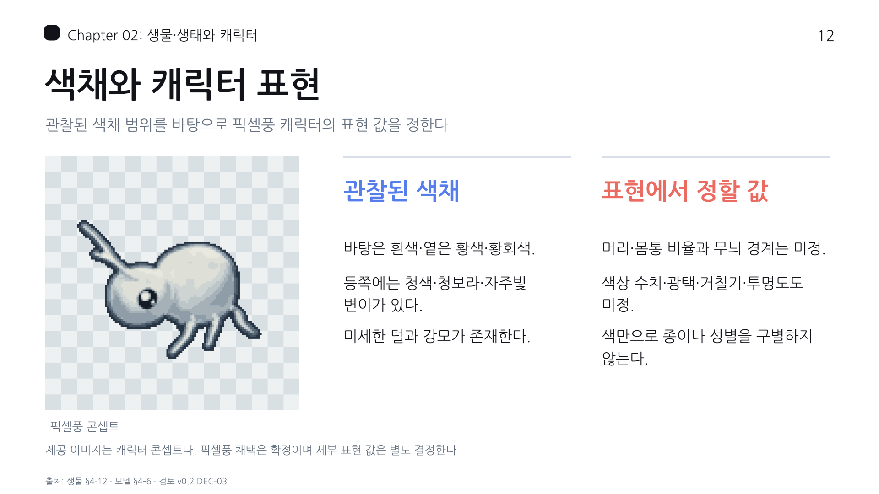
Notes:
12 색채와 캐릭터 표현
관찰된 색채 범위를 바탕으로 픽셀풍 캐릭터의 표현 값을 정한다
관찰된 색채
바탕은 흰색·옅은 황색·황회색.
등쪽에는 청색·청보라·자주빛 변이가 있다.
미세한 털과 강모가 존재한다.
표현에서 정할 값
머리·몸통 비율과 무늬 경계는 미정.
색상 수치·광택·거칠기·투명도도 미정.
색만으로 종이나 성별을 구별하지 않는다.
제공 이미지는 캐릭터 콘셉트다. 픽셀풍 채택은 확정이며 세부 표현 값은 별도 결정한다
상세 설명과 원문 근거
근거: toktogi(4).md §4.1–4.2 91–103행, §12 293–317행; toktogi_model(1).md §4–6 47–79행; toktogi_Design_Spec_v0_1_Review_v0_2.md §0.3 65–69행, §1의 DEC-03 78행 및 §4 208–221행(217행의 종전 시제품 수치 제한 포함). 이미지 배치용으로 본문 두 열만 제공한다. 생물 명세의 f.levanderi 또는 var.levanderi는 강한 보라색 계열의 색채형을 가리키며 별도 인정 종으로 취급하지 않는다. 색은 조명·표본 상태·개체 변이와 근연종의 영향이 겹쳐 종·성별 확정 근거가 될 수 없다. 털과 강모는 존재하지만 길게 돌출된 큰 강모가 두드러지는 형태는 아니다. RGB/HEX, 색소 농도, 부위별 분포, 광택·roughness·투명도·반투명도는 원문에 없는 값이다. 최신 Review의 픽셀풍 확정과 생물학적 재질 수치 미확인을 별개로 유지한다. 정확한 비율을 채택할 경우 실측치가 아니라 제작상 선택임을 표시한다.
출처: 생물 §4·12 · 모델 §4–6 · 검토 v0.2 DEC-03

Slide 13
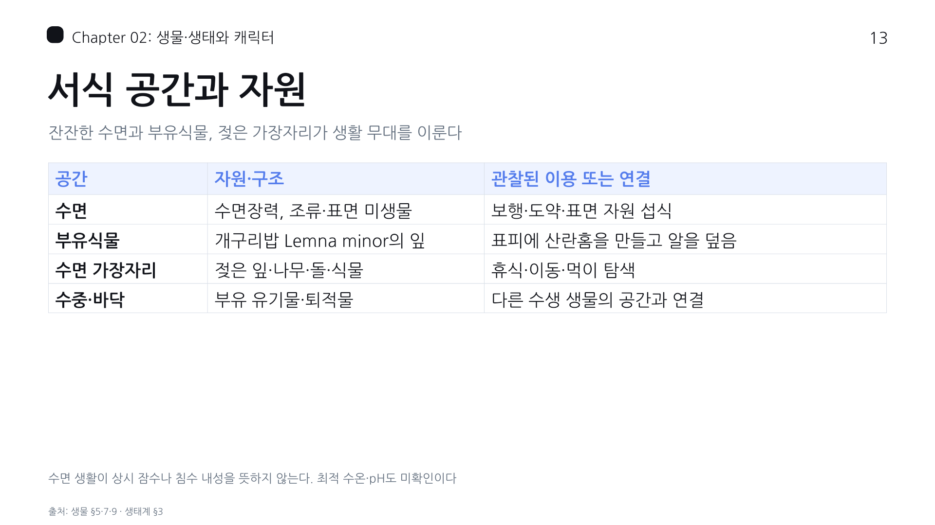
Notes:
13 서식 공간과 자원
잔잔한 수면과 부유식물, 젖은 가장자리가 생활 무대를 이룬다
공간 | 자원·구조 | 관찰된 이용 또는 연결
수면 | 수면장력, 조류·표면 미생물 | 보행·도약·표면 자원 섭식
부유식물 | 개구리밥 Lemna minor의 잎 | 표피에 산란홈을 만들고 알을 덮음
수면 가장자리 | 젖은 잎·나무·돌·식물 | 휴식·이동·먹이 탐색
수중·바닥 | 부유 유기물·퇴적물 | 다른 수생 생물의 공간과 연결
수면 생활이 상시 잠수나 침수 내성을 뜻하지 않는다. 최적 수온·pH도 미확인이다
상세 설명과 원문 근거
근거: toktogi(4).md §5 122–135행, §7.1 164–171행, §9.1 206–218행; toktogi_ecosystem(1).md §3 30–39행. 대상 종은 정체하거나 흐름이 약한 민물 표면, 수면 경계 식물과 나무·돌에서 실제 개체군을 이루고 사는 반수생·수면 생활형이다. 암컷의 조류 섭식은 종 수준 직접관찰이며 Sminthurides 속의 규조류 섭식은 속 수준 안내다. 먹이 비율·하루 섭식량·필수 먹이는 미확인이다. Lemna minor 잎 표피를 씹는 행위는 산란 자리를 만드는 과정으로 관찰되었으므로 개구리밥이 주식이라는 증거가 아니다. 직접 관찰된 산란 순서는 잎 표피를 씹어 컵 모양 홈 만들기, 산란, 배설물 펠릿 덮기다. 수중·바닥은 같은 생태계의 연결 공간이라는 의미이며 톡토기의 상시 잠수 서식층으로 표시하지 않는다. 완전 침수 생존시간, 온도·pH·용존산소 최적 범위는 미확정이다.
출처: 생물 §5·7·9 · 생태계 §3

Slide 14
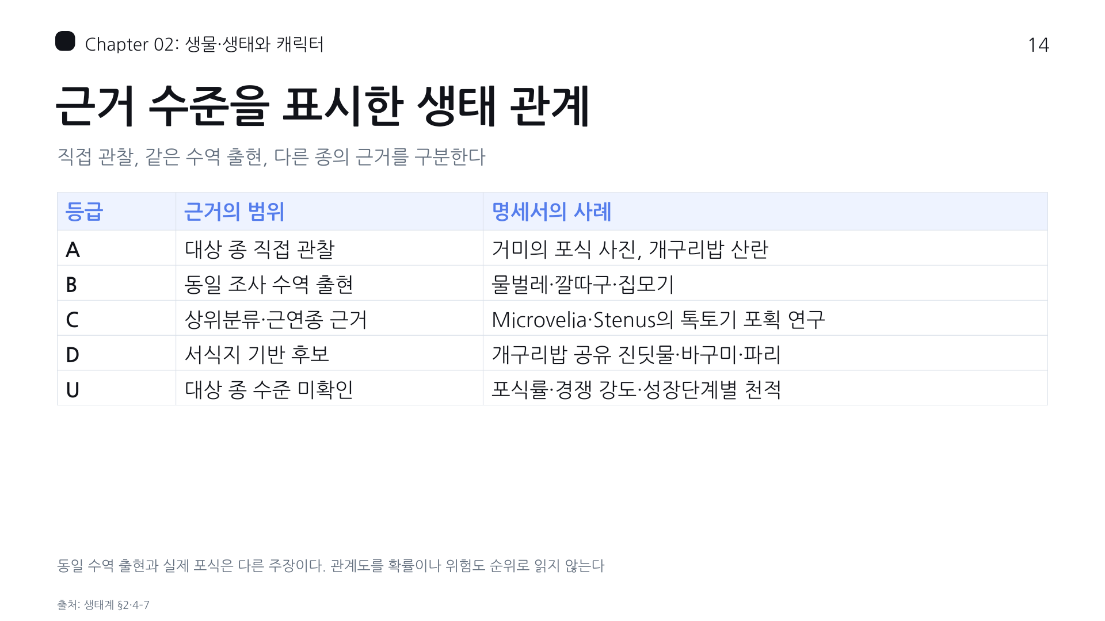
Notes:
14 근거 수준을 표시한 생태 관계
직접 관찰, 같은 수역 출현, 다른 종의 근거를 구분한다
등급 | 근거의 범위 | 명세서의 사례
A | 대상 종 직접 관찰 | 거미의 포식 사진, 개구리밥 산란
B | 동일 조사 수역 출현 | 물벌레·깔따구·집모기
C | 상위분류·근연종 근거 | Microvelia·Stenus의 톡토기 포획 연구
D | 서식지 기반 후보 | 개구리밥 공유 진딧물·바구미·파리
U | 대상 종 수준 미확인 | 포식률·경쟁 강도·성장단계별 천적
동일 수역 출현과 실제 포식은 다른 주장이다. 관계도를 확률이나 위험도 순위로 읽지 않는다
상세 설명과 원문 근거
근거: toktogi_ecosystem(1).md §2 18–28행, §4 41–53행, §5 55–67행, §6 69–80행, §7 82–100행. A: 2009-09-13 프랑스의 S.aquaticus levanderi형이 거미에게 포식되는 사진 기록(E01)이 있다. 거미 세부 종과 포식 빈도·지역별 중요도는 미확인이다. B: Pezzi et al.(2014)의 코파로 Cava Ponte San Pietro 조사 수역에 Corixa punctata, Chironomus plumosus, Culex pipiens가 함께 등장한다. Daphnia pulex, Gammarus pulex, 미동정 수중응애와 Gambusia affinis도 해당 목록에 포함된다. C: Microvelia reticulata 연구는 다른 톡토기 Podura aquatica의 포식자 반응·방어물질을 다룬다. Stenus spp.도 여러 톡토기 포획 연구이며 대상 종 직접 포식률이 아니다. 물고기는 일반 포식자 범주(C)와 동일 수역 출현(B) 근거가 병존한다. Carabidae는 주변 육상 출현과 서식지 후보(B+D), Gerridae와 Mesovelia 등은 후보(D)다. 관계도를 그릴 경우 실선은 각 선에 명시한 직접 관계, 점선 화살표는 대상 종 포식 미확인 후보, 무방향 점선은 동일 수역 출현으로 사용한다. 조류/규조류 선도 종 수준 섭식 기록과 속 수준 안내를 구별해야 한다.
출처: 생태계 §2·4–7

Slide 15
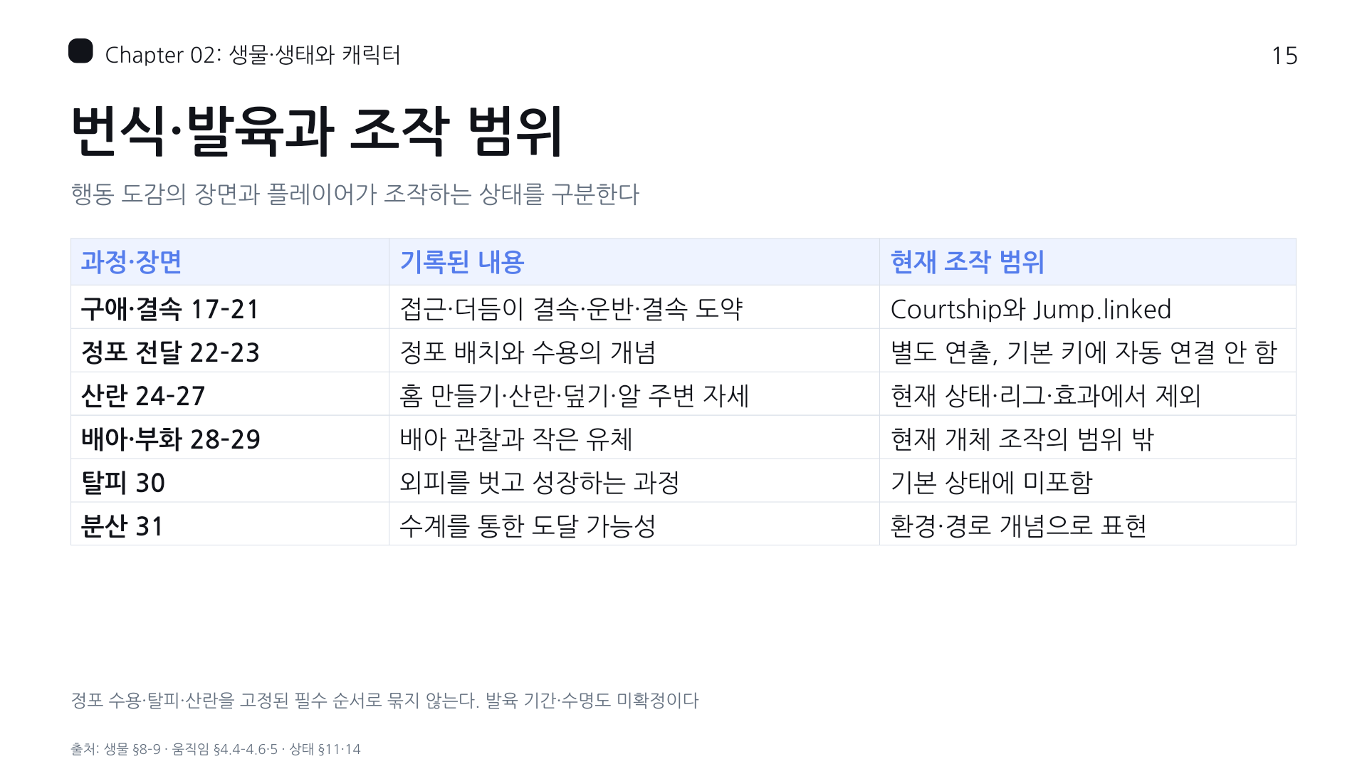
Notes:
15 번식·발육과 조작 범위
행동 도감의 장면과 플레이어가 조작하는 상태를 구분한다
과정·장면 | 기록된 내용 | 현재 조작 범위
구애·결속 17–21 | 접근·더듬이 결속·운반·결속 도약 | Courtship와 Jump.linked
정포 전달 22–23 | 정포 배치와 수용의 개념 | 별도 연출, 기본 키에 자동 연결 안 함
산란 24–27 | 홈 만들기·산란·덮기·알 주변 자세 | 현재 상태·리그·효과에서 제외
배아·부화 28–29 | 배아 관찰과 작은 유체 | 현재 개체 조작의 범위 밖
탈피 30 | 외피를 벗고 성장하는 과정 | 기본 상태에 미포함
분산 31 | 수계를 통한 도달 가능성 | 환경·경로 개념으로 표현
정포 수용·탈피·산란을 고정된 필수 순서로 묶지 않는다. 발육 기간·수명도 미확정이다
상세 설명과 원문 근거
근거: toktogi(4).md §8 185–204행, §9 206–252행; toktogi_movement(2).md §4.4–4.6 92–120행, §5.2–5.4 128–138행; toktogi_state_machine(1).md §11 344–359행, §14 414–443행. 성체 수컷의 변형 더듬이가 암컷 더듬이에 결속하며 암컷은 수컷을 운반하거나 매단 채 도약할 수 있다. 결속 도약은 두 개체의 협동 추진을 뜻하지 않는다. 정포는 간접 정자 전달의 설명이며 uptake를 입으로 먹는 Feed로 표현하지 않는다. 산란 직접관찰은 Lemna minor 표피를 씹어 홈 만들기, 복부 뒤쪽에서 산란, 배설물 펠릿 덮기의 순서다. 알 주변에 머무는 27 egg_attend는 사진 자세이며 실제 보호 기능은 미확인이다. 상태 명세는 24–27을 이전 요청에 따른 제외 항목으로 명시하며 본 발표는 그 범위를 유지한다. 28–29는 현 개체 조작 범위 밖, 30은 기본 상태에 미포함, 31은 능동 유영 상태가 아닌 환경·경로 개념이다. 부화 후 약0.1mm는 관찰자의 대략값이다. 탈피 횟수·간격, 온도별 부화/성숙일수, 평균·최대수명은 원문 표 확인이 필요하다. 저온에서 단계 기간·수명·세대시간 증가와 번식률 감소 경향은 1981년 연구 초록 요지에 한정된다.
출처: 생물 §8–9 · 움직임 §4.4–4.6·5 · 상태 §11·14

Slide 16
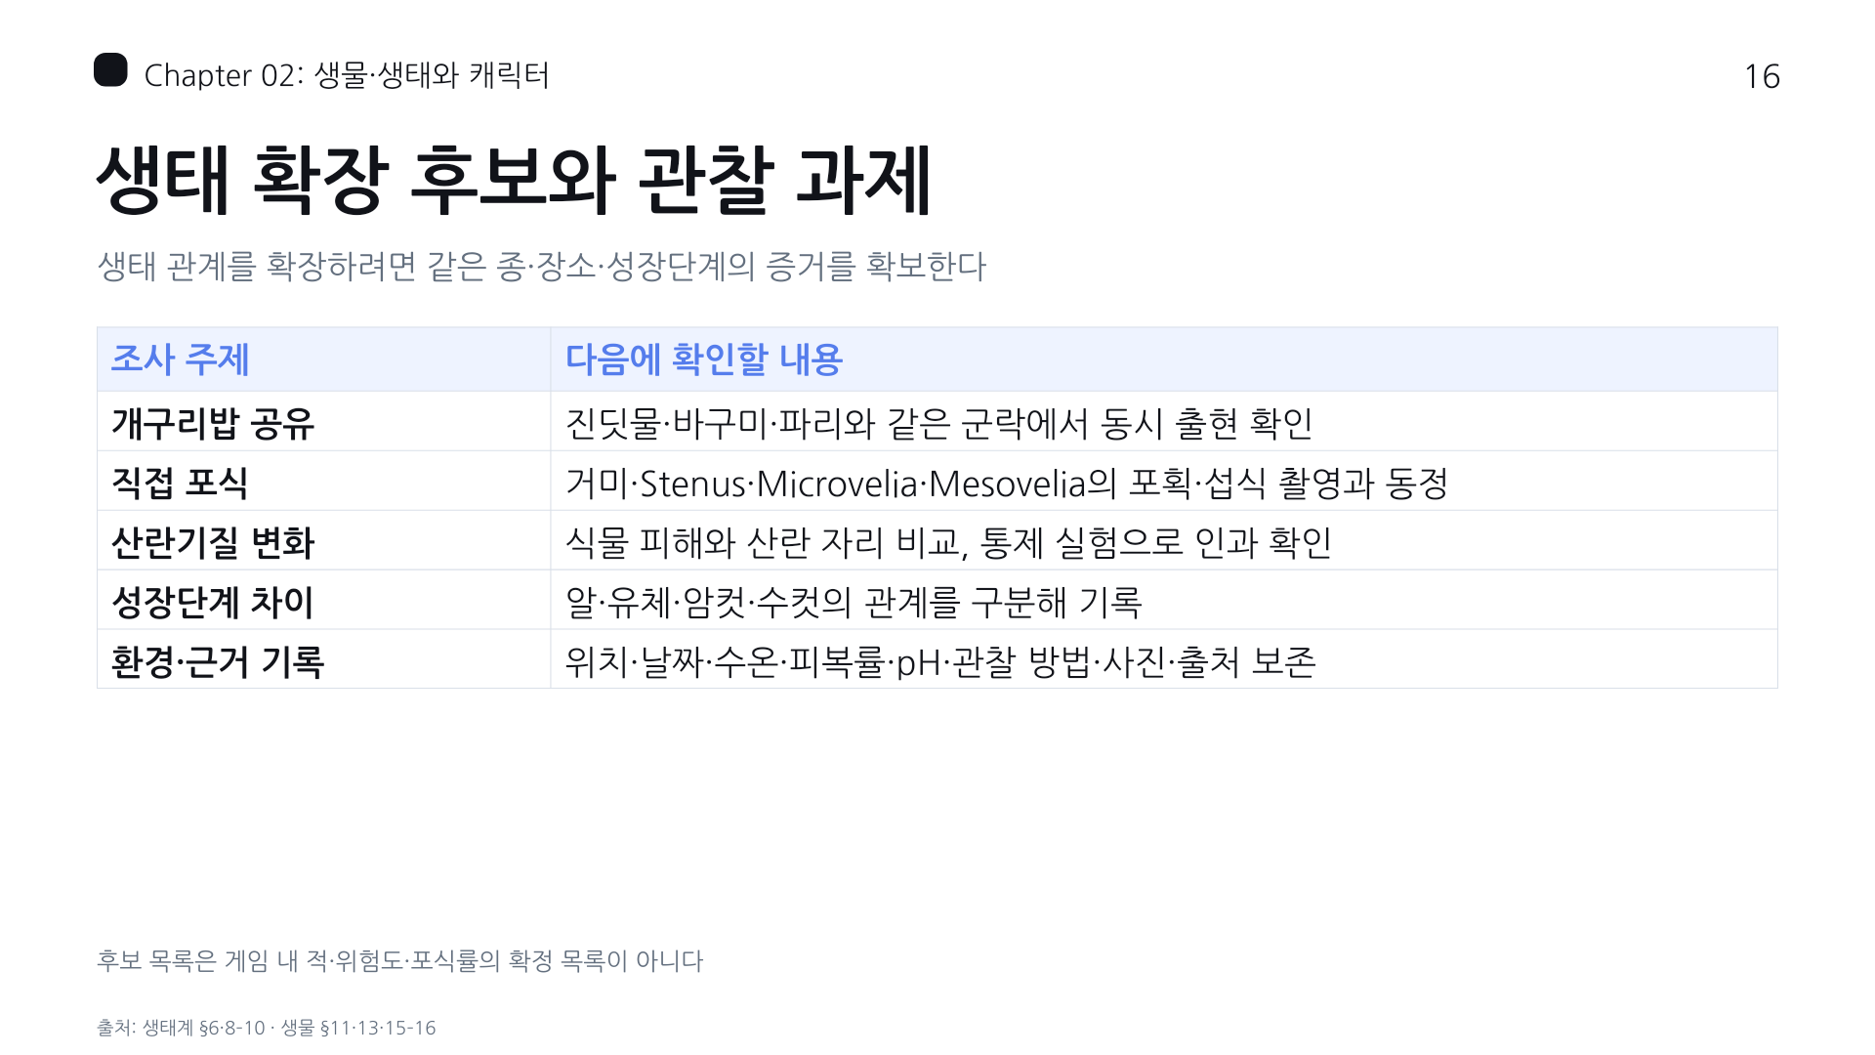
Notes:
16 생태 확장 후보와 관찰 과제
생태 관계를 확장하려면 같은 종·장소·성장단계의 증거를 확보한다
조사 주제 | 다음에 확인할 내용
개구리밥 공유 | 진딧물·바구미·파리와 같은 군락에서 동시 출현 확인
직접 포식 | 거미·Stenus·Microvelia·Mesovelia의 포획·섭식 촬영과 동정
산란기질 변화 | 식물 피해와 산란 자리 비교, 통제 실험으로 인과 확인
성장단계 차이 | 알·유체·암컷·수컷의 관계를 구분해 기록
환경·근거 기록 | 위치·날짜·수온·피복률·pH·관찰 방법·사진·출처 보존
후보 목록은 게임 내 적·위험도·포식률의 확정 목록이 아니다
상세 설명과 원문 근거
근거: toktogi_ecosystem(1).md §6 69–80행, §8 102–114행, §9–10 116–137행; toktogi(4).md §11 275–291행, §13 319–342행, §15–16 372–416행. 개구리밥 공유 후보는 Rhopalosiphum nymphaeae(수련진딧물, 성체약1.5–2.5mm, 흡즙·증식), Tanysphyrus lemnae(개구리밥바구미, 조직 섭식·발육), Lemnaphila scotlandae(개구리밥파리, Lemna 잎 섭식·발육)다. 모두 대상 톡토기와의 직접 경쟁·포식·동시 출현을 확인한 관계로 표기하지 않는다. Mesovelia와 진딧물의 개구리밥 동시 관찰 사진은 후에 Sminthurides bifidus로 동정된 다른 종 기록이므로 S.aquaticus 사례로 옮기지 않는다. 식물 상태가 산란기질을 바꿀 가능성은 가설이며 인과 실험 결과가 아니다. 최소 현장기록 필드: date,location,waterbody_id,microhabitat,taxon_scientific_name,life_stage,sex_if_known,abundance_or_count,interaction_type,evidence_level,photo_or_video,observer,identification_method,source_id,notes. 수온·피복률·pH·계절·채집 방식도 함께 남긴다. 주변 육상·비행성 절지동물 조사에서 Carabidae와 Formicidae가 각각 채집 개체의26%였다는 값은 전체 연못 생물량 또는 포식률이 아니다. 종별 수질 영향·보전 추세·한국 지역밀도·표준 사육조건은 미확인이다. 출처 표기만으로 사진·논문 그림의 재배포 권리가 확보되는 것은 아니다.
출처: 생태계 §6·8–10 · 생물 §11·13·15–16

Slide 17
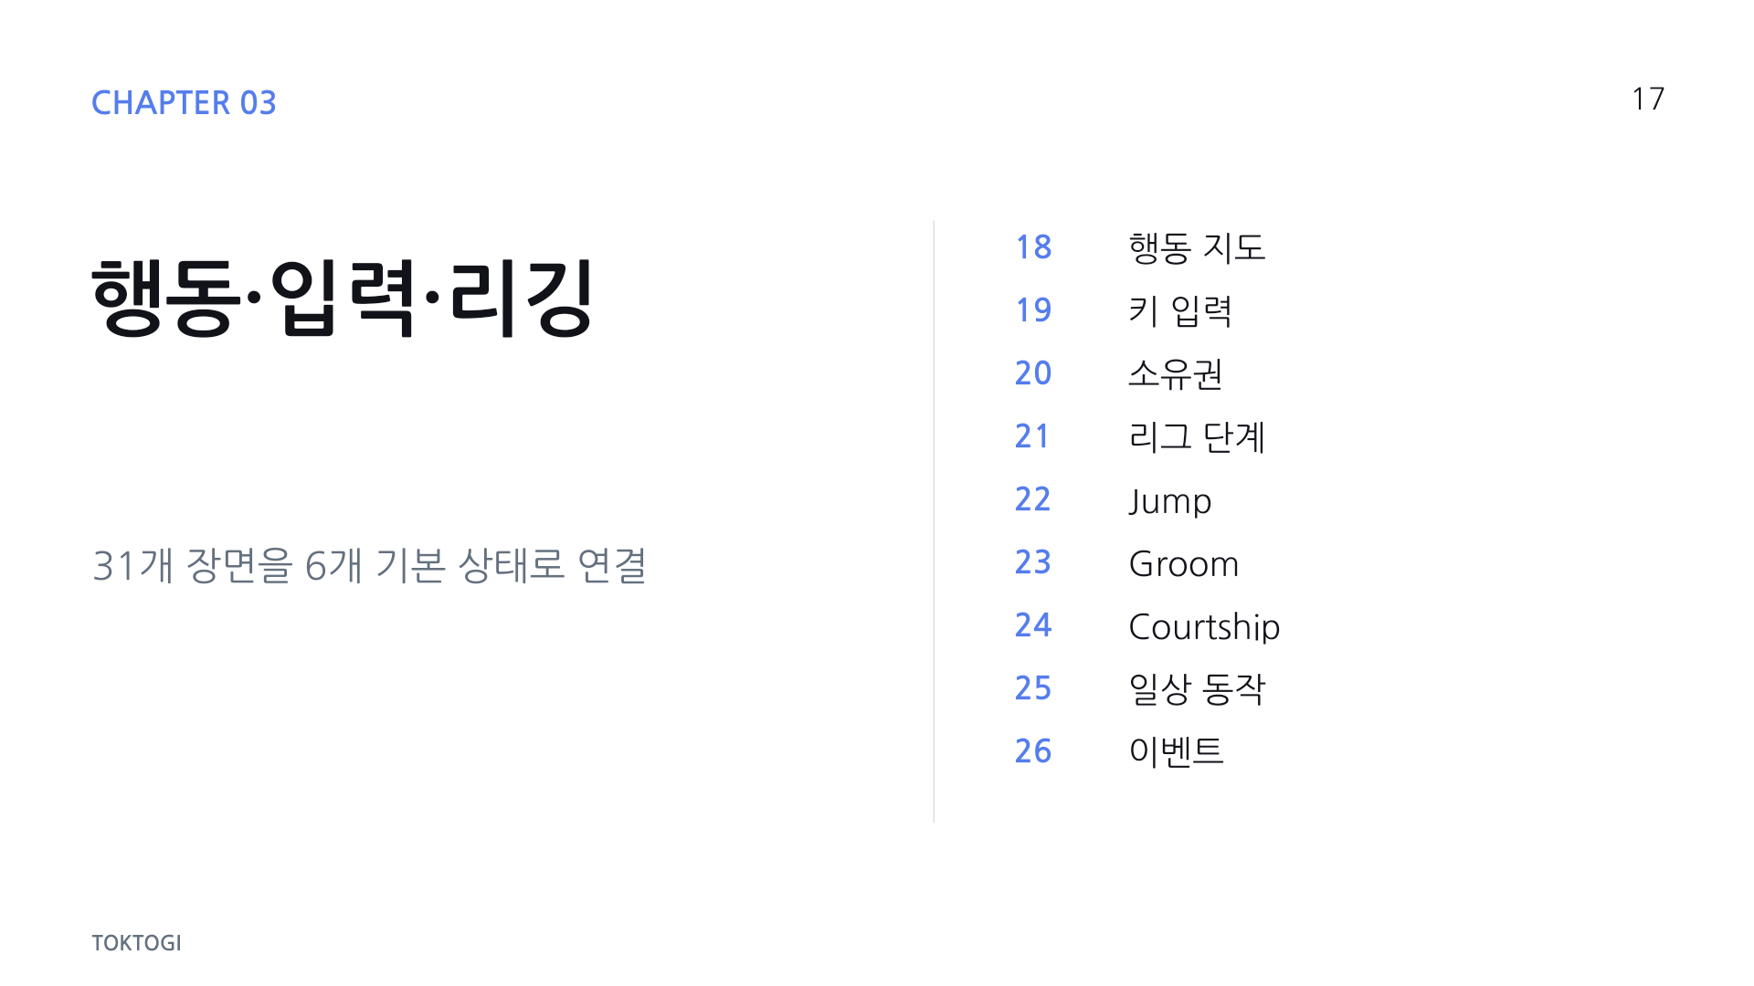
Notes:
17 행동·입력·리깅
31개 장면을 6개 기본 상태로 연결
섹션 목차
18 행동 지도
19 키 입력
20 소유권
21 리그 단계
22 Jump
23 Groom
24 Courtship
25 일상 동작
26 이벤트
상세 설명과 원문 근거
이 장의 세부 목차. 페이지 번호는 최종 60장 기준이다.
출처: 첨부 명세 7종 통합

Slide 18
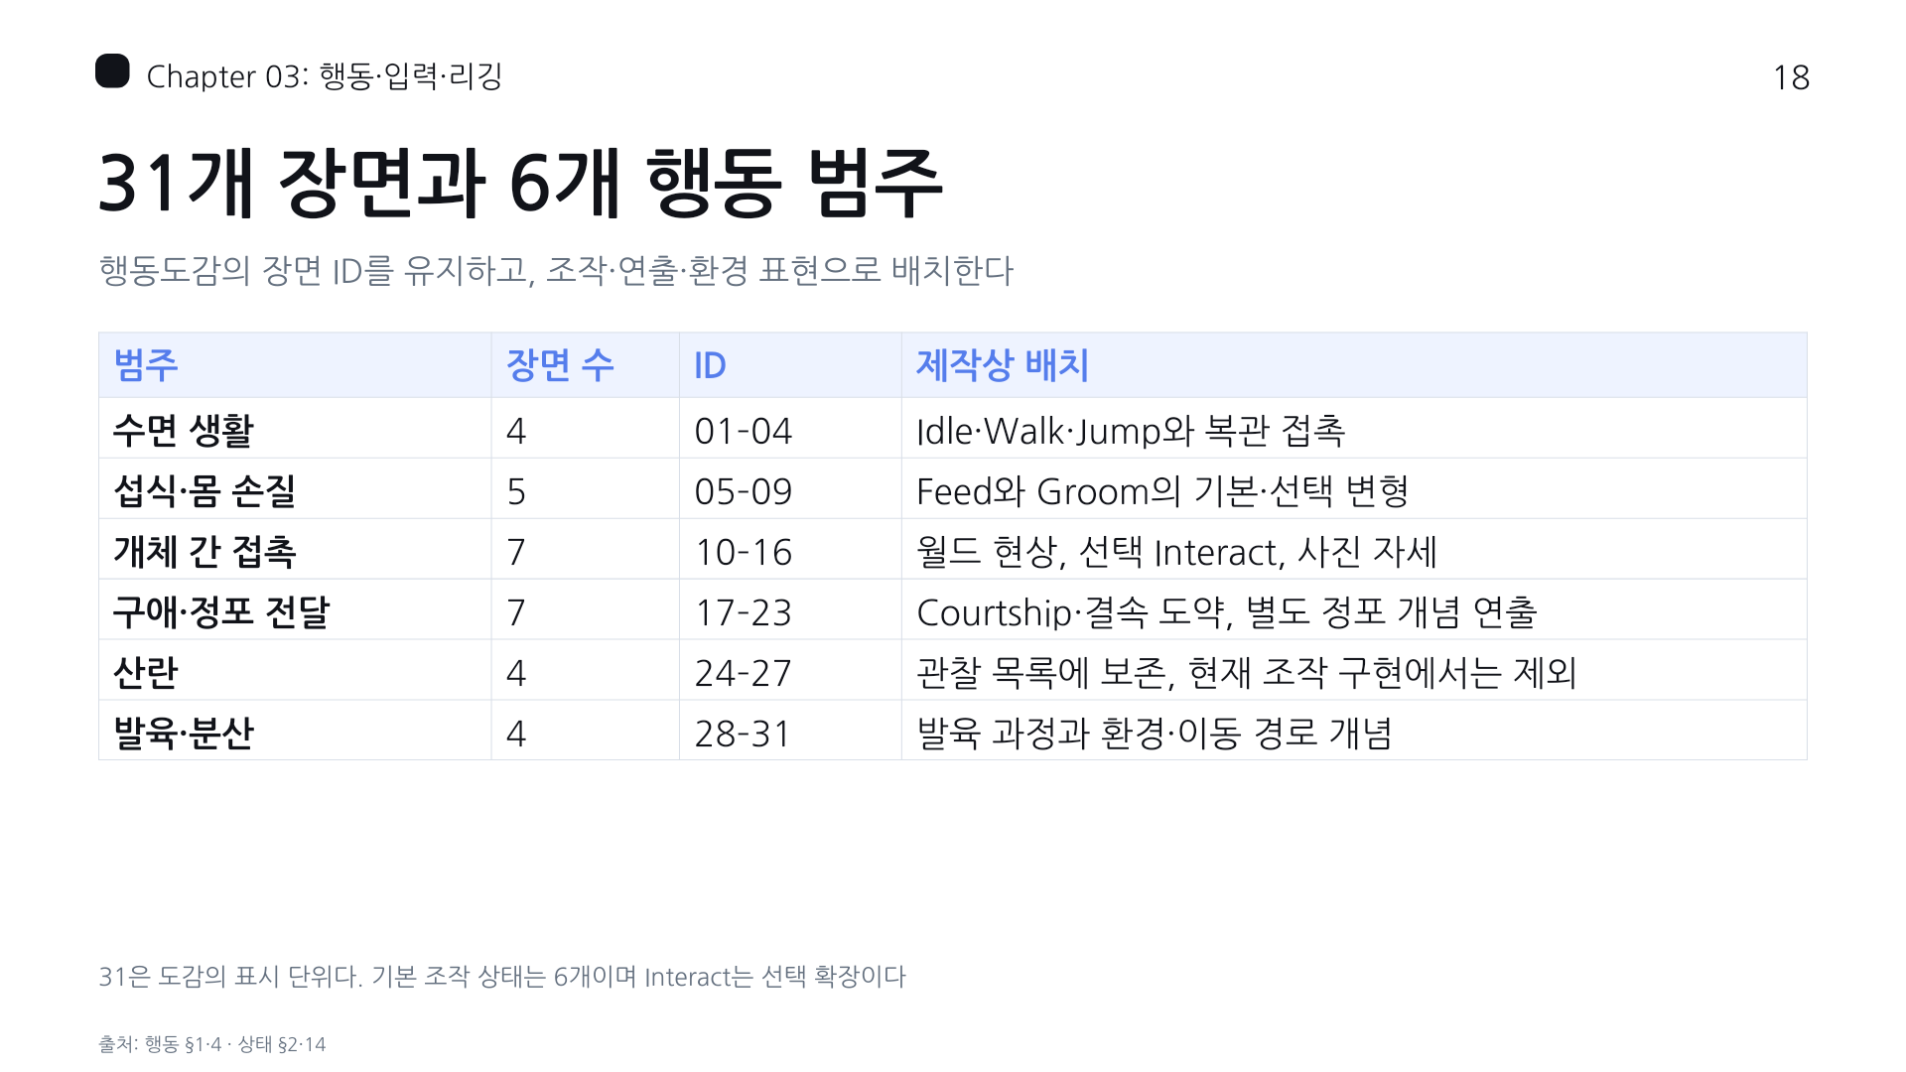
Notes:
18 31개 장면과 6개 행동 범주
행동도감의 장면 ID를 유지하고, 조작·연출·환경 표현으로 배치한다
범주 | 장면 수 | ID | 제작상 배치
수면 생활 | 4 | 01–04 | Idle·Walk·Jump와 복관 접촉
섭식·몸 손질 | 5 | 05–09 | Feed와 Groom의 기본·선택 변형
개체 간 접촉 | 7 | 10–16 | 월드 현상, 선택 Interact, 사진 자세
구애·정포 전달 | 7 | 17–23 | Courtship·결속 도약, 별도 정포 개념 연출
산란 | 4 | 24–27 | 관찰 목록에 보존, 현재 조작 구현에서는 제외
발육·분산 | 4 | 28–31 | 발육 과정과 환경·이동 경로 개념
31은 도감의 표시 단위다. 기본 조작 상태는 6개이며 Interact는 선택 확장이다
상세 설명과 원문 근거
근거: 첨부 toktogi_movement(2).md v1.0 §1(10–24줄), §2(26–42줄), §4(57–120줄), §6(140–151줄). toktogi_state_machine(1).md v3.0 §2(42–54줄), §14(414–443줄).
장면 수는 4+5+7+7+4+4=31이다. 31개는 표시 단위이며, 모든 행동의 규명이나 고정 생활사 순서를 의미하지 않는다. 근거 수준(연구·관찰·캡션·일반/재인용)과 표현 방식(관찰 재구성·사진 자세·기전 모식도·개념도)은 독립 필드로 관리한다.
도감 재생 기능은 장면 선택, 재생/정지, 탐색, 0.5×/1×/2×, 전체 재생, 동작 줄이기, 장면별 출처 접근이다. GIF 장면당 6초와 MP4 31×6=186초는 편집 규격이며 실제 행동 시간이 아니다. 기존 HTML·영상·GIF 링크는 연결 자료 목록이지 이번 첨부에 해당 미디어 파일이 모두 포함되었다는 뜻이 아니다.
출처: 행동 §1·4 · 상태 §2·14

Slide 19
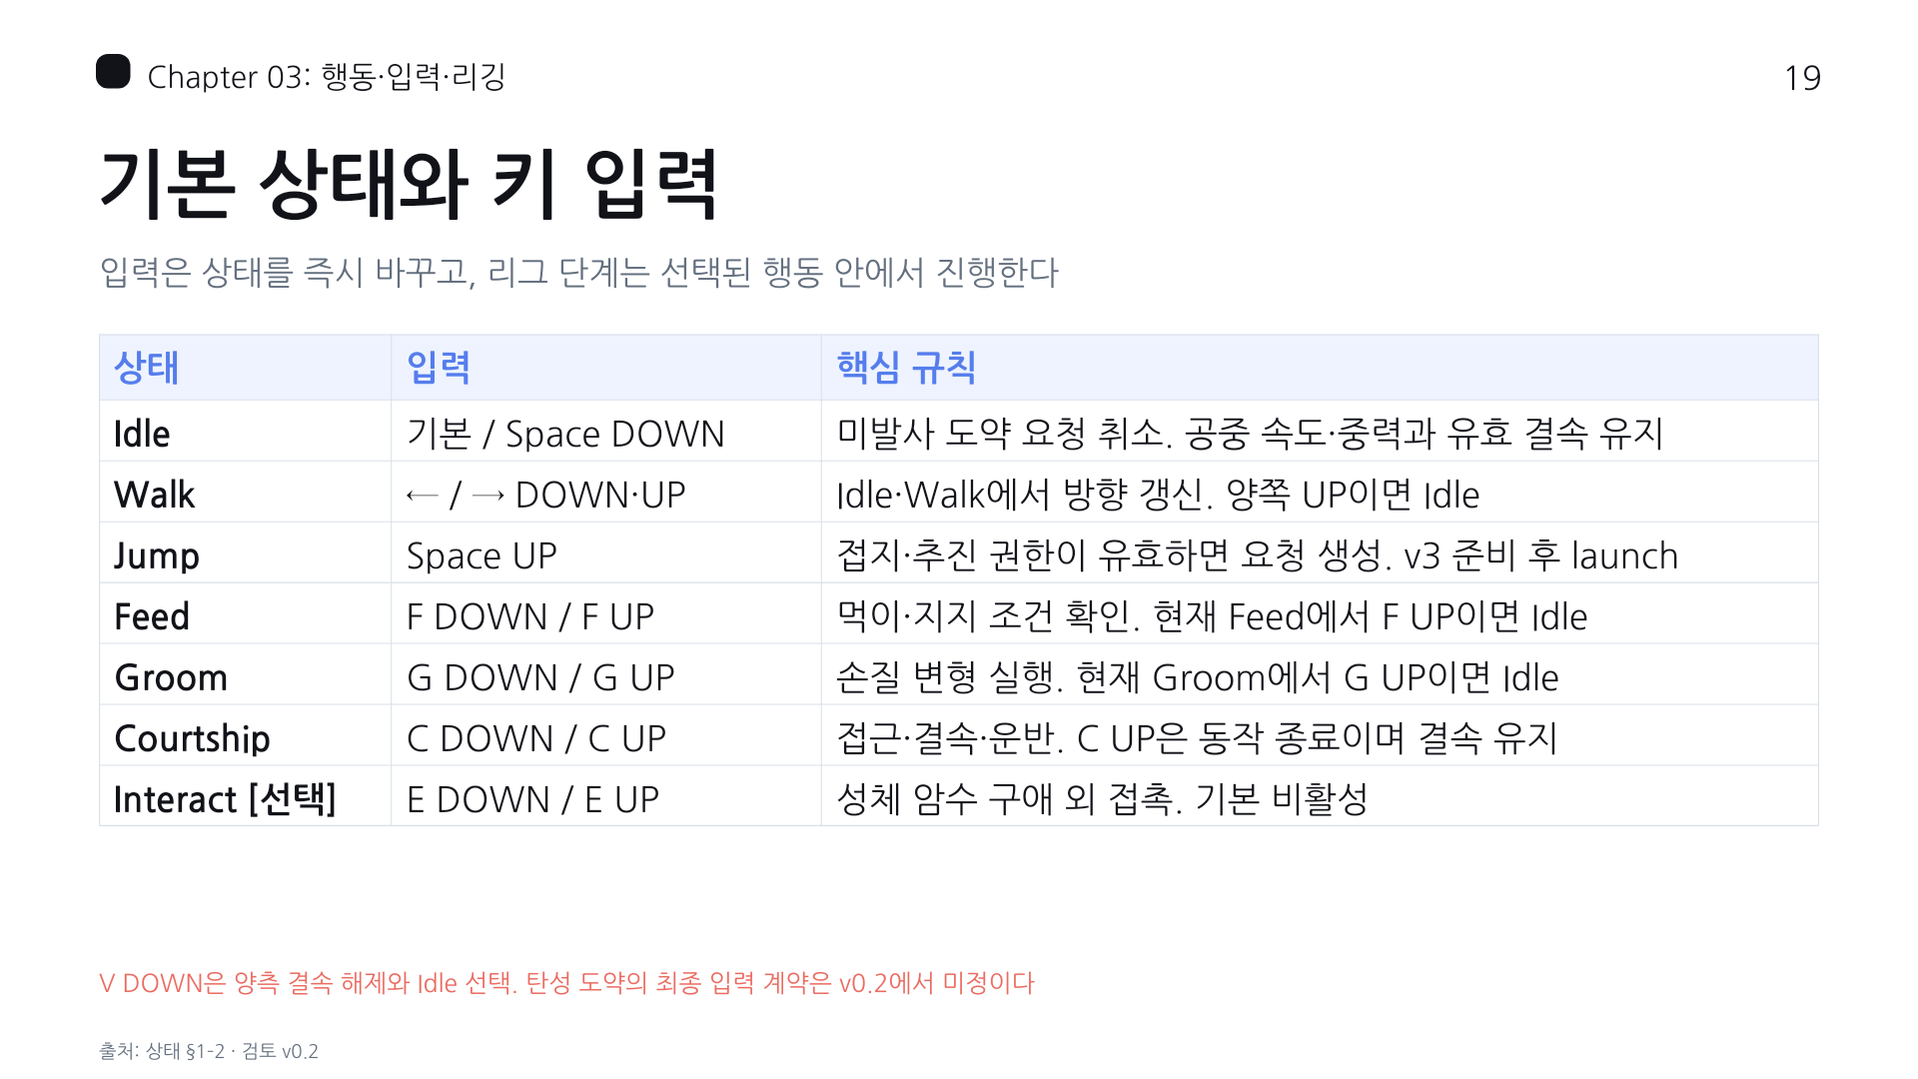
Notes:
19 기본 상태와 키 입력
입력은 상태를 즉시 바꾸고, 리그 단계는 선택된 행동 안에서 진행한다
상태 | 입력 | 핵심 규칙
Idle | 기본 / Space DOWN | 미발사 도약 요청 취소. 공중 속도·중력과 유효 결속 유지
Walk | ← / → DOWN·UP | Idle·Walk에서 방향 갱신. 양쪽 UP이면 Idle
Jump | Space UP | 접지·추진 권한이 유효하면 요청 생성. v3 준비 후 launch
Feed | F DOWN / F UP | 먹이·지지 조건 확인. 현재 Feed에서 F UP이면 Idle
Groom | G DOWN / G UP | 손질 변형 실행. 현재 Groom에서 G UP이면 Idle
Courtship | C DOWN / C UP | 접근·결속·운반. C UP은 동작 종료이며 결속 유지
Interact [선택] | E DOWN / E UP | 성체 암수 구애 외 접촉. 기본 비활성
V DOWN은 양측 결속 해제와 Idle 선택. 탄성 도약의 최종 입력 계약은 v0.2에서 미정이다
상세 설명과 원문 근거
근거: 첨부 toktogi_state_machine(1).md v3.0 §1(10–40줄), §2(42–80줄), §13.2(389–398줄).
Space 공통 전이는 모든 상태와 단계에 적용한다. 좌우를 동시에 누르면 Walk를 유지하며 수평 이동과 보행 주기를 멈추고, 한쪽을 떼면 남은 방향을 따른다. F/G/C 및 선택 E는 Jump 이외의 상태에서 접지·대상·활동 권한을 확인한 뒤 직접 행동을 변경할 수 있다. 관련 없는 키 UP은 현재 행동을 종료하지 않으며 중복 DOWN/UP을 필터링한다.
0.08초 준비와 launch는 상태 명세 v3의 기본 도약 계약이다. 첨부 toktogi_Design_Spec_v0_1_Review_v0_2.md에 남은 탄성 도약 입력시점의 미결정을 이 계약으로 임의 확정하지 않는다. V DOWN은 양측 결속 해제와 Idle 선택이며 C UP과 역할이 다르다.
출처: 상태 §1–2 · 검토 v0.2

Slide 20
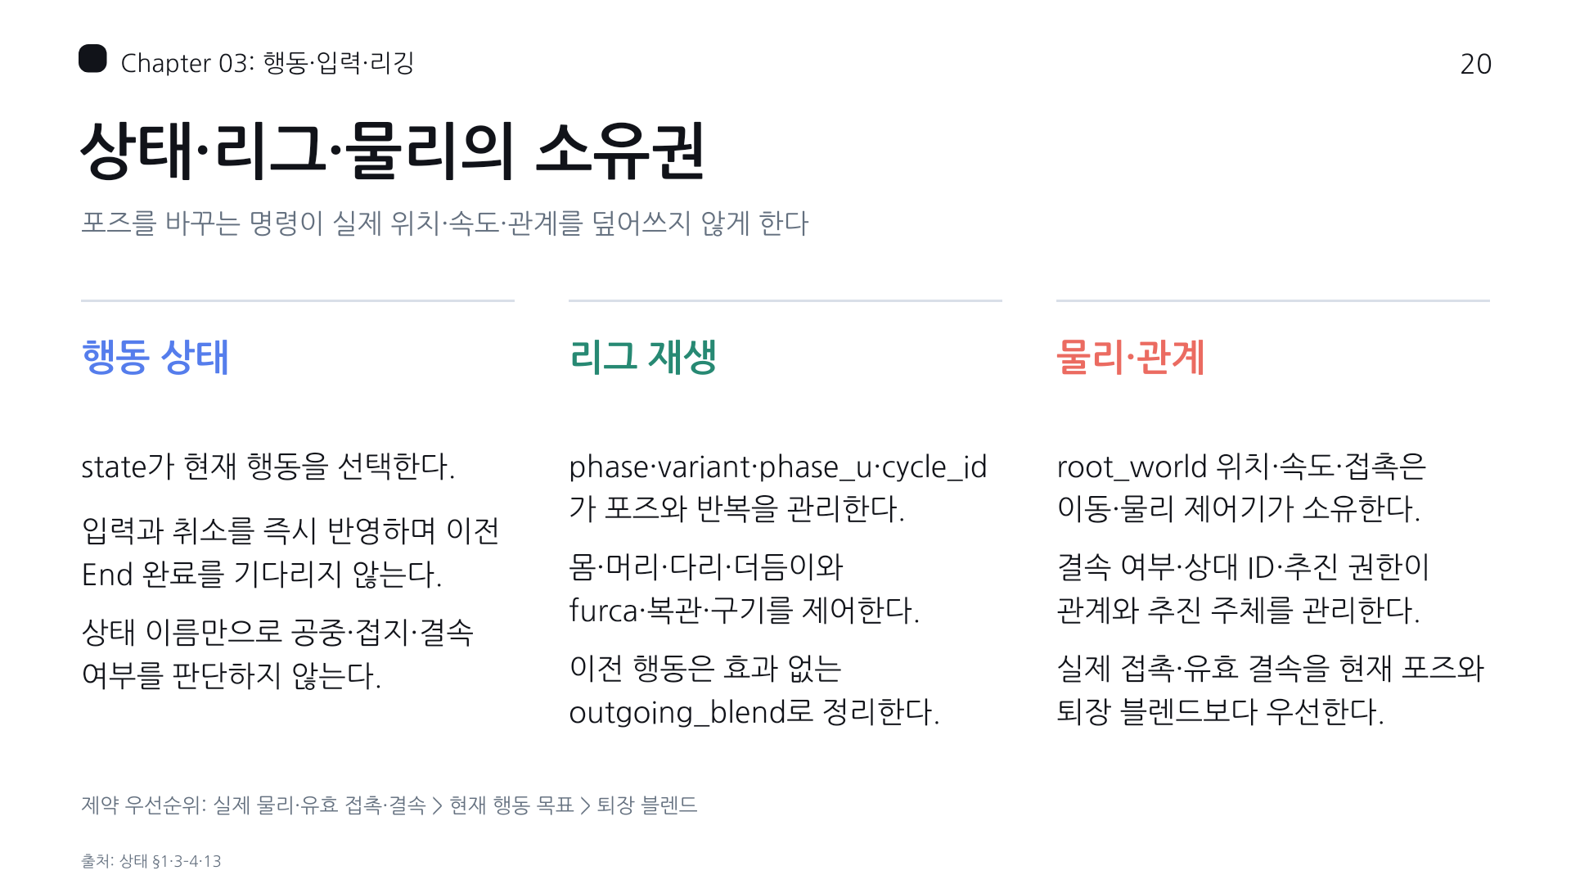
Notes:
20 상태·리그·물리의 소유권
포즈를 바꾸는 명령이 실제 위치·속도·관계를 덮어쓰지 않게 한다
행동 상태
state가 현재 행동을 선택한다.
입력과 취소를 즉시 반영하며 이전 End 완료를 기다리지 않는다.
상태 이름만으로 공중·접지·결속 여부를 판단하지 않는다.
리그 재생
phase·variant·phase_u·cycle_id가 포즈와 반복을 관리한다.
몸·머리·다리·더듬이와 furca·복관·구기를 제어한다.
이전 행동은 효과 없는 outgoing_blend로 정리한다.
물리·관계
root_world 위치·속도·접촉은 이동·물리 제어기가 소유한다.
결속 여부·상대 ID·추진 권한이 관계와 추진 주체를 관리한다.
실제 접촉·유효 결속을 현재 포즈와 퇴장 블렌드보다 우선한다.
제약 우선순위: 실제 물리·유효 접촉·결속 > 현재 행동 목표 > 퇴장 블렌드
상세 설명과 원문 근거
근거: 첨부 toktogi_state_machine(1).md §1.1(12–20줄), §3(82–114줄), §4(116–149줄), §13.2(389–398줄).
root_world는 이동·물리 또는 결속 추종 제약이 소유하며 애니메이션이 직접 덮어쓰지 않는다. body_ctrl은 root와 별도인 로컬 시각 오프셋이고 몸통 스케일은 기본 1을 유지한다. support_mask는 지지 요청이며 실제 유효 접촉이 있는 발에만 IK를 적용한다. work_mask의 작업 발을 동시에 지면에 고정하지 않는다. 공중·운반 개체에는 발 접지 IK를 강제하지 않는다.
LF/LM/LH/RF/RM/RH의 좌우는 개체 기준이다. 더듬이 자유 끝점 IK와 결속 앵커는 별개다. 수컷 앵커는 제2·3마디 집게 구조에 맞추고 암컷 접촉 위치는 확인 전 미정으로 둔다. 양측 앵커가 설정되지 않으면 결속 생성을 허용하지 않는다. 새 상태 진입 시 이전 End는 효과 없는 시각 블렌드로만 남는다.
관계·추진 관련 데이터는 linked·partner_id·propulsion_owner로 구분한다. 리그 제어 대상은 body·head·다리·더듬이·furca·복관·구기다.
출처: 상태 §1·3–4·13

Slide 21
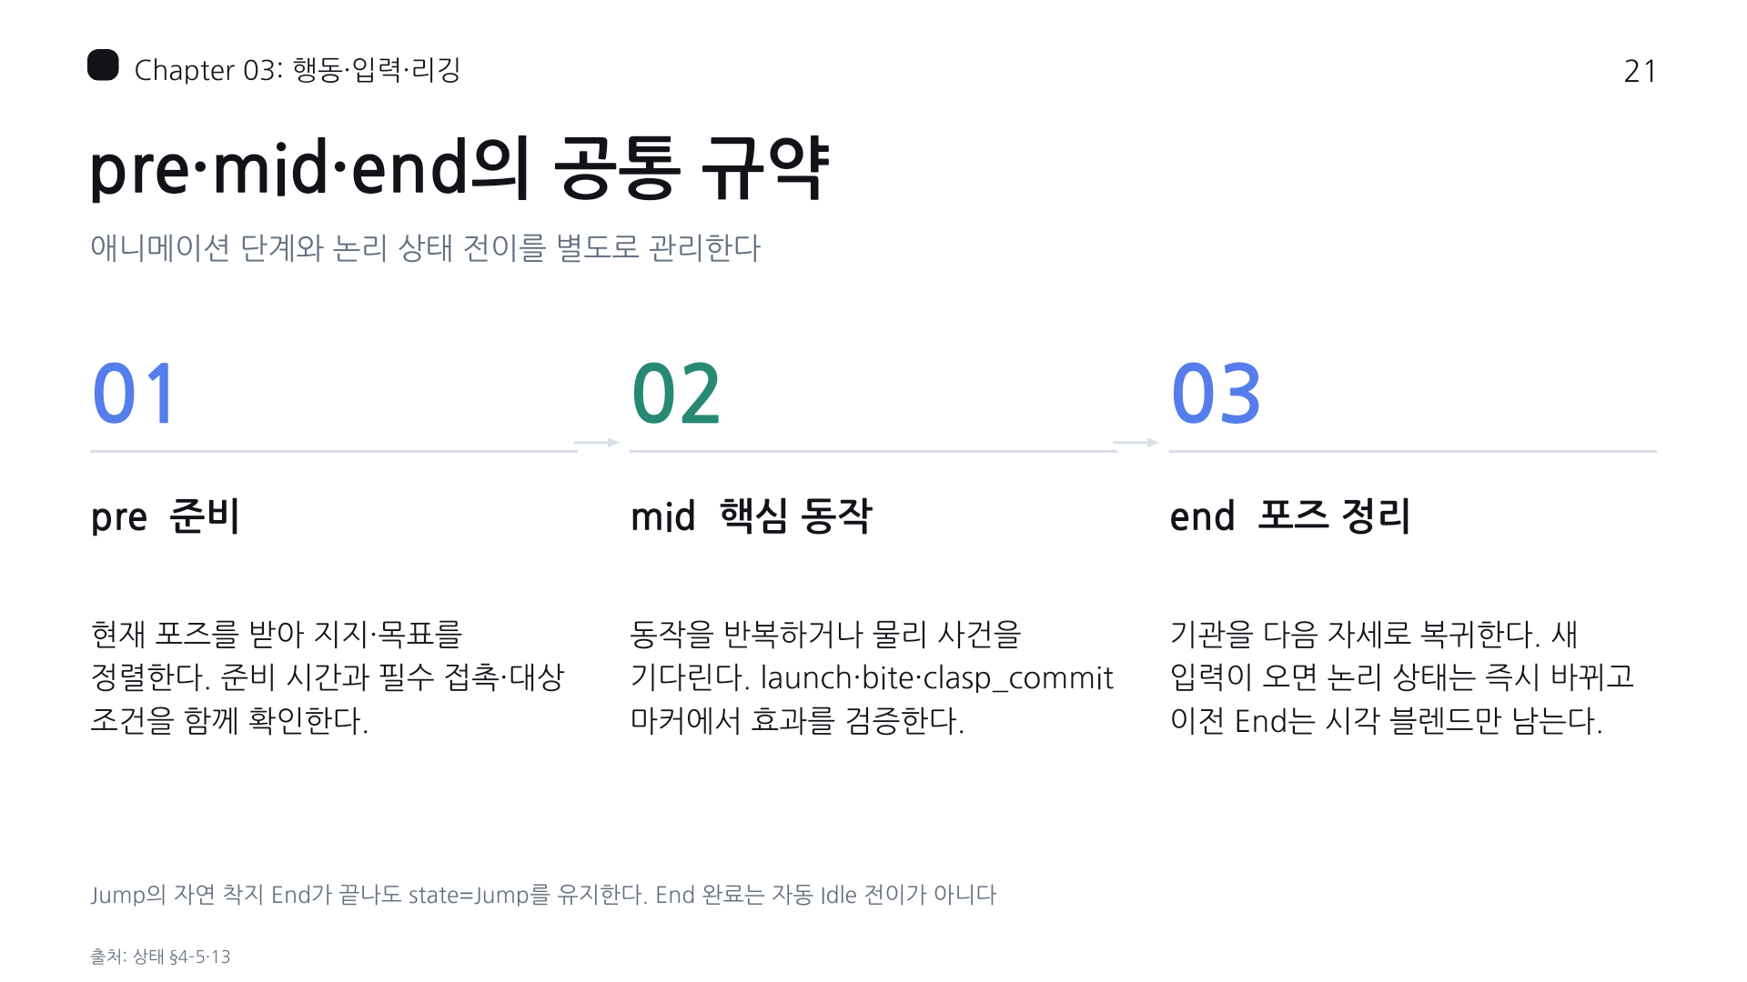
Notes:
21 pre·mid·end의 공통 규약
애니메이션 단계와 논리 상태 전이를 별도로 관리한다
1. pre 준비
현재 포즈를 받아 지지·목표를 정렬한다. 준비 시간과 필수 접촉·대상 조건을 함께 확인한다.
2. mid 핵심 동작
동작을 반복하거나 물리 사건을 기다린다. launch·bite·clasp_commit 마커에서 효과를 검증한다.
3. end 포즈 정리
기관을 다음 자세로 복귀한다. 새 입력이 오면 논리 상태는 즉시 바뀌고 이전 End는 시각 블렌드만 남는다.
Jump의 자연 착지 End가 끝나도 state=Jump를 유지한다. End 완료는 자동 Idle 전이가 아니다
상세 설명과 원문 근거
근거: 첨부 toktogi_state_machine(1).md §4(116–149줄), §5(151–168줄), §13(373–398줄).
pre 완료에는 시간뿐 아니라 필수 조건을 요구한다. Courtship 접근과 Jump 비행을 고정 시간 만료로 완료 처리하지 않는다. F/G/C UP이면 해당 상태에서 즉시 Idle이며 이전 End는 outgoing_blend로만 수행한다. 상태를 떠나는 순간 이전 섭식·새 결속·발사 마커를 무효화한다. 새 Pre와 이전 End를 섞되 실제 접촉·결속·새 행동 제약을 우선한다.
Jump.End 완료는 state=Jump, phase=end, phase_u=1의 종료 포즈 유지다. 접촉이 다시 사라지면 추가 충격 없는 Mid로 복귀한다. 공중 End는 발을 지면으로 끌어내리거나 속도를 초기화하지 않는다. smoothstep 등의 포즈 보간과 실제 효과 마커를 구분한다. 모든 시간·각도·변위는 제작 초기값이다.
출처: 상태 §4–5·13

Slide 22
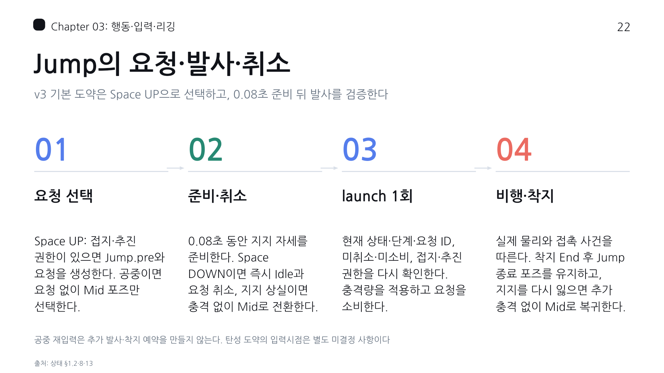
Notes:
22 Jump의 요청·발사·취소
v3 기본 도약은 Space UP으로 선택하고, 0.08초 준비 뒤 발사를 검증한다
1. 01 요청 선택
Space UP: 접지·추진 권한이 있으면 Jump.pre와 요청을 생성한다. 공중이면 요청 없이 Mid 포즈만 선택한다.
2. 02 준비·취소
0.08초 동안 지지 자세를 준비한다. Space DOWN이면 즉시 Idle과 요청 취소, 지지 상실이면 충격 없이 Mid로 전환한다.
3. 03 launch 1회
현재 상태·단계·요청 ID, 미취소·미소비, 접지·추진 권한을 다시 확인한다. 충격량을 적용하고 요청을 소비한다.
4. 04 비행·착지
실제 물리와 접촉 사건을 따른다. 착지 End 후 Jump 종료 포즈를 유지하고, 지지를 다시 잃으면 추가 충격 없이 Mid로 복귀한다.
공중 재입력은 추가 발사·착지 예약을 만들지 않는다. 탄성 도약의 입력시점은 별도 미결정 사항이다
상세 설명과 원문 근거
근거: 첨부 toktogi_state_machine(1).md §1.2(38줄), §8(215–273줄), §13(373–398줄).
v2의 Space UP 즉시 충격을 v3는 0.08초 pre 후 launch 1회로 구체화했다. pre 몸통은 0에서 −0.035L, furca_open은 0이다. launch에서 발 IK를 해제하고 충격을 1회 적용한다. 시각적 furca 개방은 약 0.03초, 접힘 복귀는 0.12초의 제작값이다. 착지 완충은 −0.02L에서 0으로 0.12초간 정리한다.
launch는 현재 Jump, state_generation, phase_instance_id, jump_request_id, 미취소·미소비, 접지·추진 권한을 모두 검사한다. 오래된 마커는 폐기한다. pre에서 지지를 잃으면 요청 취소 후 Mid로, 접지를 유지한 채 추진 권한을 잃으면 end.blocked로 정리한다. 처음부터 접지했지만 권한이 없어도 end.blocked이며 착지 충격 연출을 하지 않는다.
공중 Space UP은 airborne_resume Mid만 선택하고 추가·예약 발사를 만들지 않는다. 발사 후 Space DOWN은 Idle이지만 속도·중력을 유지한다. 이미 Idle 상태로 착지했다면 Jump를 재선택하지 않는다. End·종료 Hold에서 접촉을 다시 잃으면 추가 충격 없이 Mid로 복귀한다. 같은 프레임 Space DOWN이 launch보다 우선한다. 이 도식은 v3 기본 계약이며 v0.2 탄성 도약의 최종 입력 계약을 뜻하지 않는다.
출처: 상태 §1.2·8·13

Slide 23
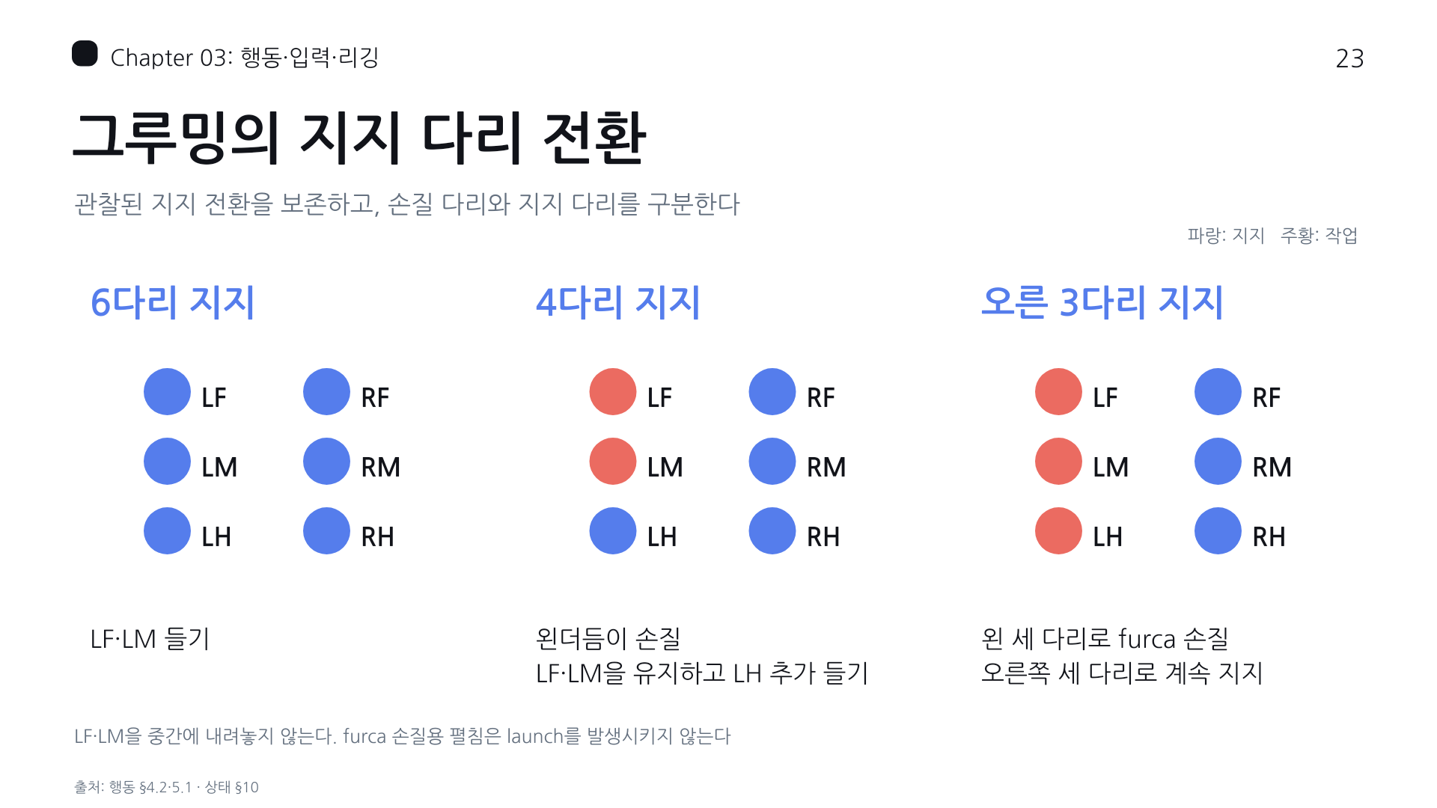
Notes:
23 그루밍의 지지 다리 전환
관찰된 지지 전환을 보존하고, 손질 다리와 지지 다리를 구분한다
1. 01 여섯 다리 지지
LF·LM·LH와 RF·RM·RH로 시작한다. LF·LM을 왼더듬이 쪽으로 들어 올린다.
2. 02 네 다리 지지
LH·RF·RM·RH가 지지한다. LF·LM이 왼더듬이를 손질한다.
3. 03 오른 세 다리 지지
LF·LM을 든 채 LH만 추가로 든다. RF·RM·RH가 지지하고 왼 세 다리가 furca를 손질한다.
4. 04 자세 복귀
유효한 지지면으로 작업 다리를 돌려놓는다. G UP은 즉시 Idle, Space UP은 즉시 Jump를 선택한다.
LF·LM을 중간에 내려놓지 않는다. furca 손질용 펼침은 launch를 발생시키지 않는다
상세 설명과 원문 근거
근거: 첨부 toktogi_movement(2).md §4.2(70–78줄), §5.1(124–126줄). toktogi_state_machine(1).md §10(289–340줄).
LF/LM/LH는 개체의 왼앞·왼중간·왼뒤 다리, RF/RM/RH는 오른쪽의 대응 다리다. pre 0.20초 동안 6개에서 4개 지지로, mid-A 0.80초 동안 더듬이 손질, bridge 0.16초 동안 LH만 추가로 들기, mid-B 1.00초 동안 오른 세 다리로 지지하며 왼 세 다리로 furca 손질, end 0.20초 동안 복귀한다. LF·LM을 중간에 내리지 않는다.
furca_open=0.25는 손질 포즈이며 발사 마커가 없다. End에서 LH 후 LF·LM을 복귀하는 순서는 제작용이다. G 유지 시 여섯 다리 복구 후 Pre부터 반복하는 것도 게임 규칙이다. Space UP은 Jump를 즉시 선택하며 이전 Groom.End가 발사 이후 수면에 발을 붙잡지 못하게 한다.
saliva_clean은 별도 선택 변형으로 기본 클립 뒤에 자동 연결하지 않는다. clear_mouth는 bark 제거 시도이며 클립 완료만으로 성공을 판정하지 않는다. 관찰된 지지 구성과 순서를 제외한 시간·각도·궤적은 제작값이다.
출처: 행동 §4.2·5.1 · 상태 §10

Slide 24
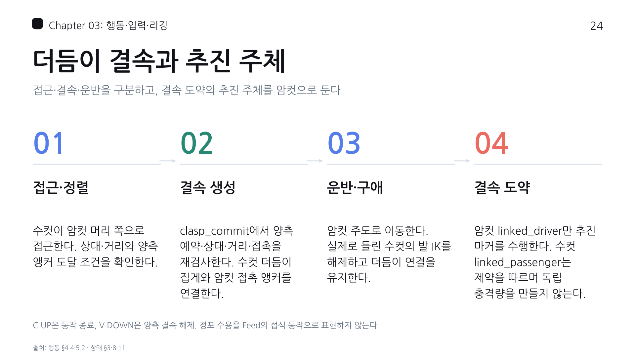
Notes:
24 더듬이 결속과 추진 주체
접근·결속·운반을 구분하고, 결속 도약의 추진 주체를 암컷으로 둔다
1. 접근·정렬
수컷이 암컷 머리 쪽으로 접근한다. 상대·거리와 양측 앵커 도달 조건을 확인한다.
2. 결속 생성
clasp_commit에서 양측 예약·상대·거리·접촉을 재검사한다. 수컷 더듬이 집게와 암컷 접촉 앵커를 연결한다.
3. 운반·구애
암컷 주도로 이동한다. 실제로 들린 수컷의 발 IK를 해제하고 더듬이 연결을 유지한다.
4. 결속 도약
암컷 linked_driver만 추진 마커를 수행한다. 수컷 linked_passenger는 제약을 따르며 독립 충격량을 만들지 않는다.
C UP은 동작 종료, V DOWN은 양측 결속 해제. 정포 수용을 Feed의 섭식 동작으로 표현하지 않는다
상세 설명과 원문 근거
근거: 첨부 toktogi_movement(2).md §4.4(92–102줄), §5.2(128–130줄). toktogi_state_machine(1).md §3(95–103줄), §8(268–273줄), §11(342–359줄).
approach는 상대 유효·거리 충족이 조건이며 시간만으로 완료하지 않는다. align은 기본 0.20초와 양측 앵커 설정·접촉 가능 조건을 요구한다. clasp는 0.16초 블렌드의 접촉 마커에서 양측 예약·상대·거리·접촉을 재검사한다. 자유 끝점 IK와 실제 결속 앵커는 별개다. 수컷 앵커는 제2·3마디 집게 구조에 두고 암컷 접촉 위치는 확인 전 미정으로 둔다.
C UP은 결속 전에 예약·요청을 취소하지만 결속 후에는 구애 동작만 끝낸다. 이미 linked 상태에서 C를 다시 누르면 접근·새 결속 없이 유지 Mid로 진입한다. 연결은 V 또는 상대 무효화로 정리하며 해제 후 현재 속도·접촉으로 물리를 이어간다. 결속 Jump의 Pre·Mid·End 동안 연결을 유지하고 수컷에게 독립 충격·지면 발 IK를 부여하지 않는다.
22 deposit·23 uptake는 별도 개념 연출이며 기본 클립에 자동 연결하지 않는다. uptake는 입으로 먹는 행동이 아니다. 결속 도약의 관찰을 협동 추진이나 최대 운반 하중의 증거로 확대하지 않는다.
출처: 행동 §4.4·5.2 · 상태 §3·8·11

Slide 25
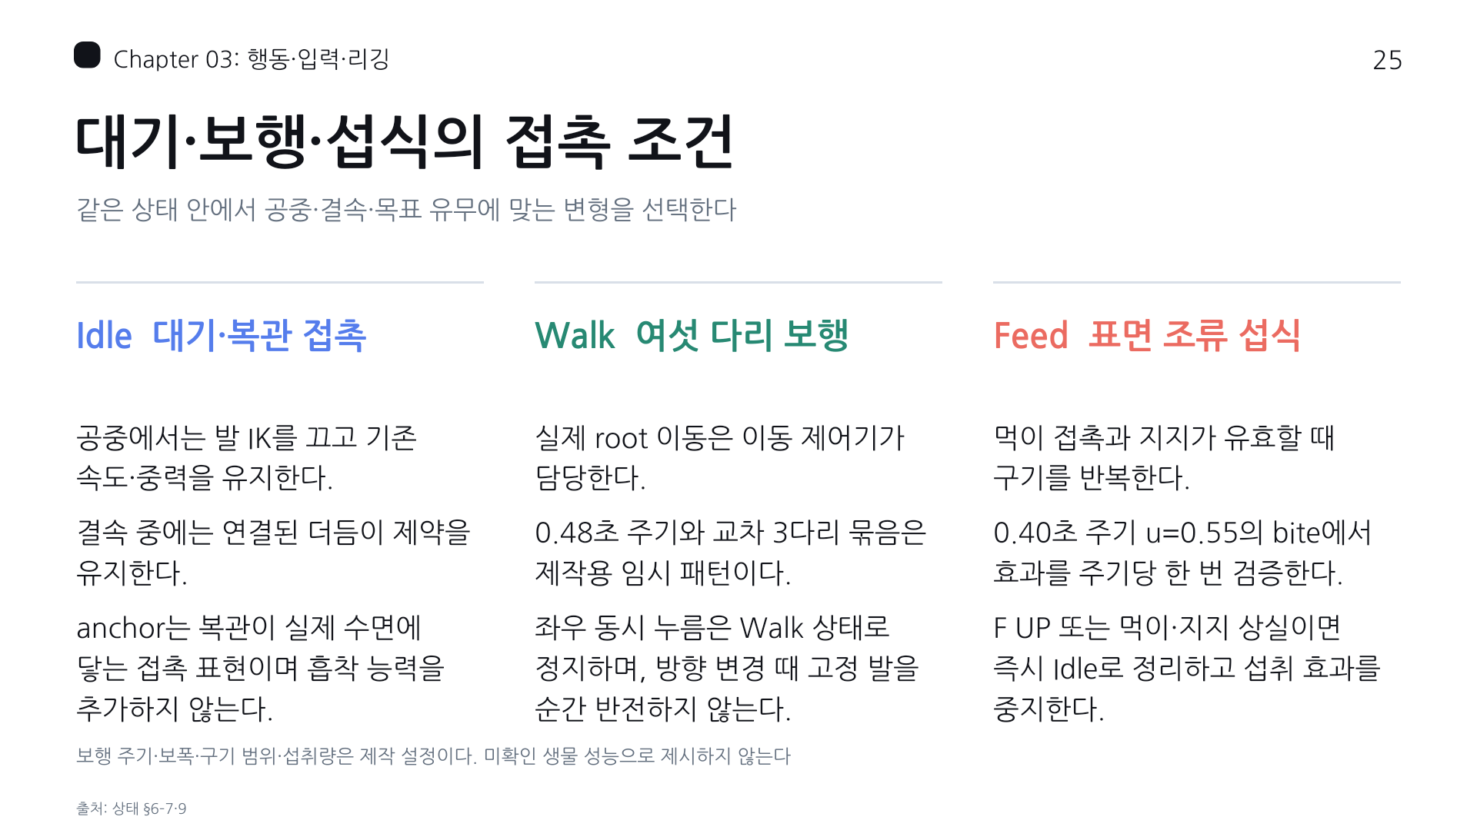
Notes:
25 대기·보행·섭식의 접촉 조건
같은 상태 안에서 공중·결속·목표 유무에 맞는 변형을 선택한다
Idle 대기·복관 접촉
공중에서는 발 IK를 끄고 기존 속도·중력을 유지한다.
결속 중에는 연결된 더듬이 제약을 유지한다.
anchor는 복관이 실제 수면에 닿는 접촉 표현이며 흡착 능력을 추가하지 않는다.
Walk 여섯 다리 보행
실제 root 이동은 이동 제어기가 담당한다.
0.48초 주기와 교차 3다리 묶음은 제작용 임시 패턴이다.
좌우 동시 누름은 Walk 상태로 정지하며, 방향 변경 때 고정 발을 순간 반전하지 않는다.
Feed 표면 조류 섭식
먹이 접촉과 지지가 유효할 때 구기를 반복한다.
0.40초 주기 u=0.55의 bite에서 효과를 주기당 한 번 검증한다.
F UP 또는 먹이·지지 상실이면 즉시 Idle로 정리하고 섭취 효과를 중지한다.
보행 주기·보폭·구기 범위·섭취량은 제작 설정이다. 미확인 생물 성능으로 제시하지 않는다
상세 설명과 원문 근거
근거: 첨부 toktogi_state_machine(1).md §6(170–192줄), §7(194–213줄), §9(275–287줄).
Idle.rest는 pre 0.12초, mid 1.60초 잔동작, end 0.10초이며 더듬이 ±3°를 선택할 수 있다. anchor는 pre 0.16초, 몸통 최대 −0.02L, end 0.14초로 시작한다. 복관이 수면에 도달하지 못하면 rest를 유지한다. 접촉 표현에 root 고정·흡착력·흡수량·착지 제어를 추가하지 않는다.
Walk는 pre 0.10초, mid 0.48초, end 0.12초, 몸통 ±0.008L, 발 이동 폭 0.12L·높이 0.025L의 제작값을 사용한다. 반주기마다 LF·RM·LH와 RF·LM·RH의 지지·스윙 요청을 교대하는 임시 패턴이며 실제 종의 실측 보행이 아니다. 그루밍의 오른 세 다리 지지와 구별한다.
Feed는 pre 0.16초, 몸통 −0.01L, 머리 피치 −12°부터 조정한다. mouth_open은 0.15→0.65→0.15, 머리 잔동작 ±3°, mid 0.40초의 u=0.55에서 bite, end 0.12초다. bite는 현재 Feed·F 유지·먹이·지지·현재 진입 세대·주기 미소비를 확인한다. 실제 섭취량은 별도 게임 설정이며 F UP 이후 End에서 새 bite를 만들지 않는다. variant는 진입 시 선택하고 재생 중 고정한다.
출처: 상태 §6–7·9

Slide 26
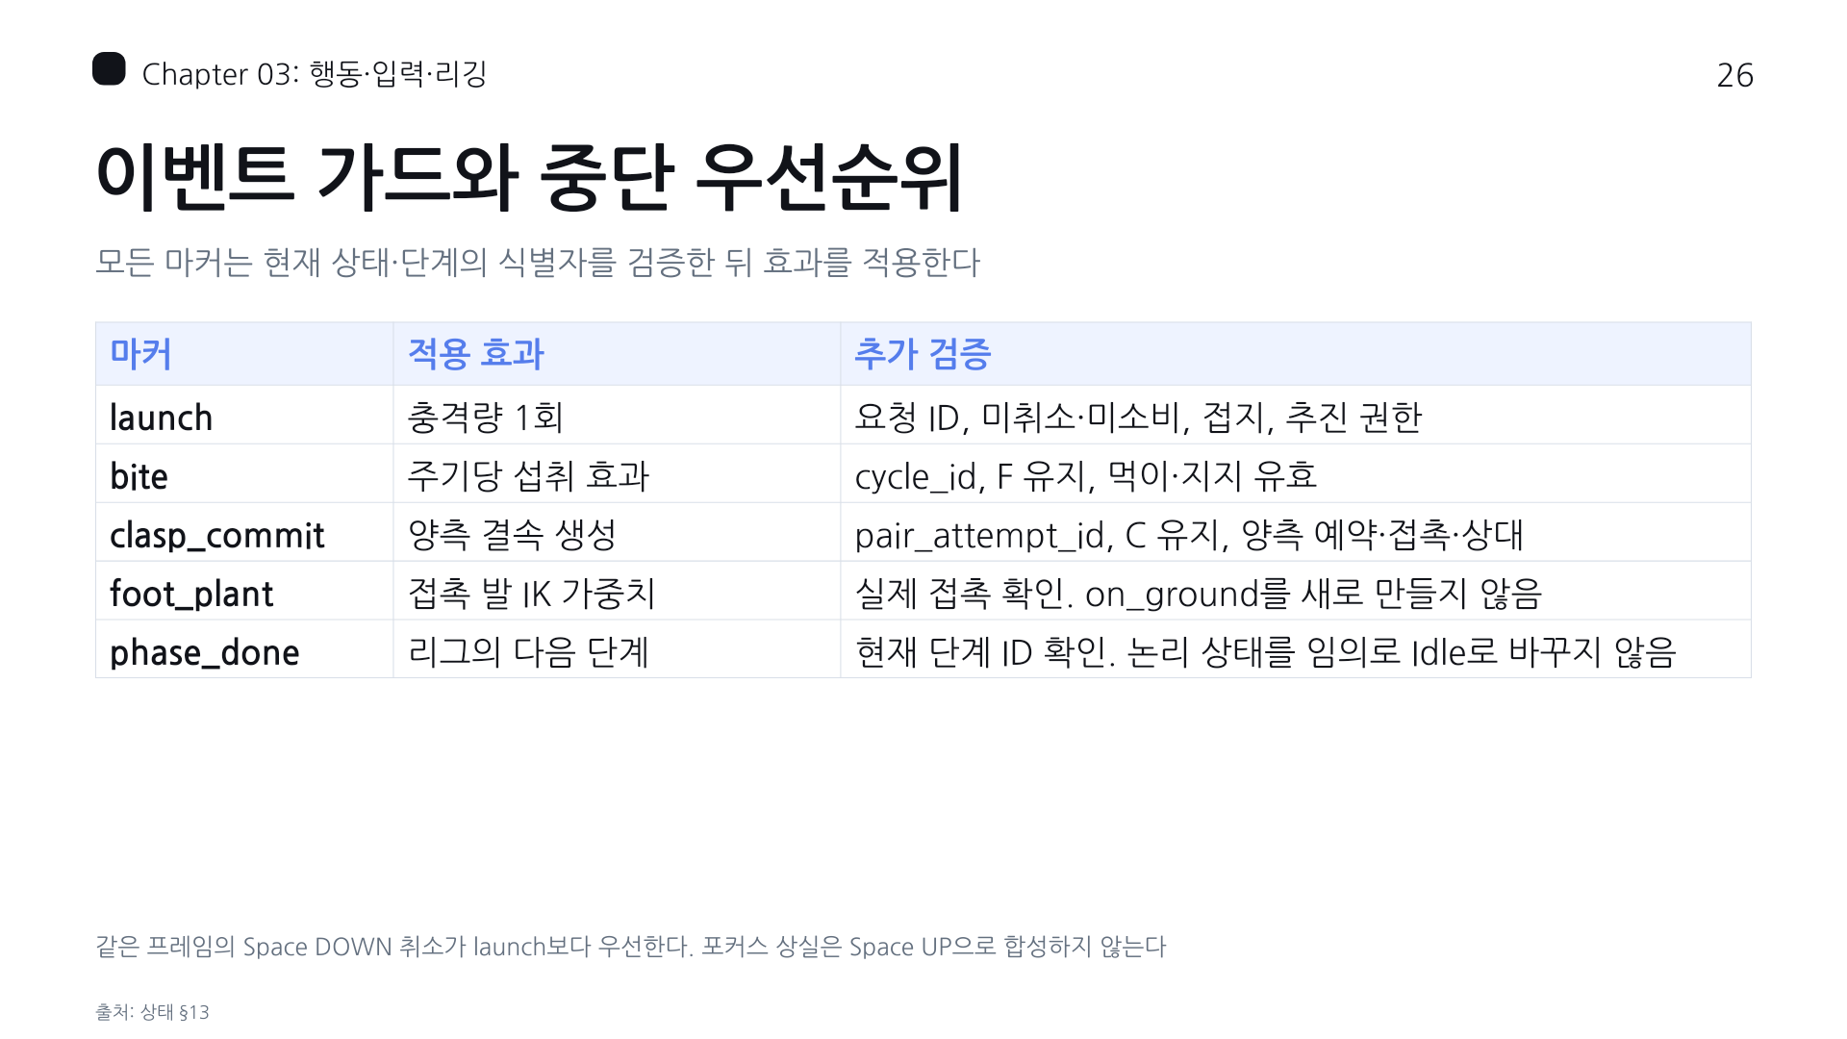
Notes:
26 이벤트 가드와 중단 우선순위
모든 마커는 현재 상태·단계의 식별자를 검증한 뒤 효과를 적용한다
마커 | 적용 효과 | 추가 검증
launch | 충격량 1회 | 요청 ID, 미취소·미소비, 접지, 추진 권한
bite | 주기당 섭취 효과 | cycle_id, F 유지, 먹이·지지 유효
clasp_commit | 양측 결속 생성 | pair_attempt_id, C 유지, 양측 예약·접촉·상대
foot_plant | 접촉 발 IK 가중치 | 실제 접촉 확인. on_ground를 새로 만들지 않음
phase_done | 리그의 다음 단계 | 현재 단계 ID 확인. 논리 상태를 임의로 Idle로 바꾸지 않음
같은 프레임의 Space DOWN 취소가 launch보다 우선한다. 포커스 상실은 Space UP으로 합성하지 않는다
상세 설명과 원문 근거
근거: 첨부 toktogi_state_machine(1).md §13.1(375–387줄), §13.2(389–398줄), §13.3(400–412줄).
모든 마커·완료 콜백은 현재 state_generation과 phase_instance_id부터 검사한다. 새 행동 진입 시 generation, 새 단계·하위 구간·루프 시 phase_instance를 갱신한다. 단계 끝 마커는 현재 단계 ID로 처리한 후 다음 단계 ID로 넘어간다. Walk의 동일 구간 방향 매개변수 변경은 주기를 재시작하지 않는다.
상태 이탈 후 이전 마커는 무효지만 이미 실행한 충격을 되돌리지는 않는다. 이전 End는 현재 포즈 스냅샷의 효과 없는 블렌드다. 실제 물리·접촉·결속, 현재 목표, 퇴장 블렌드 순으로 우선한다. 공중·운반 중 지면 IK를 강제하지 않고 발사 전 발 접지를 해제한다. held_keys와 중복 DOWN/UP을 관리하며 포커스 상실은 키 기록·미완료 요청 정리와 Idle을 선택한다.
furca_open 증가만으로 launch를 생성하지 않는다. 같은 Groom 상태의 이전 mid-A 완료 콜백도 phase_instance가 다르면 폐기하여 mid-B를 건너뛰지 않게 한다.
출처: 상태 §13

Slide 27
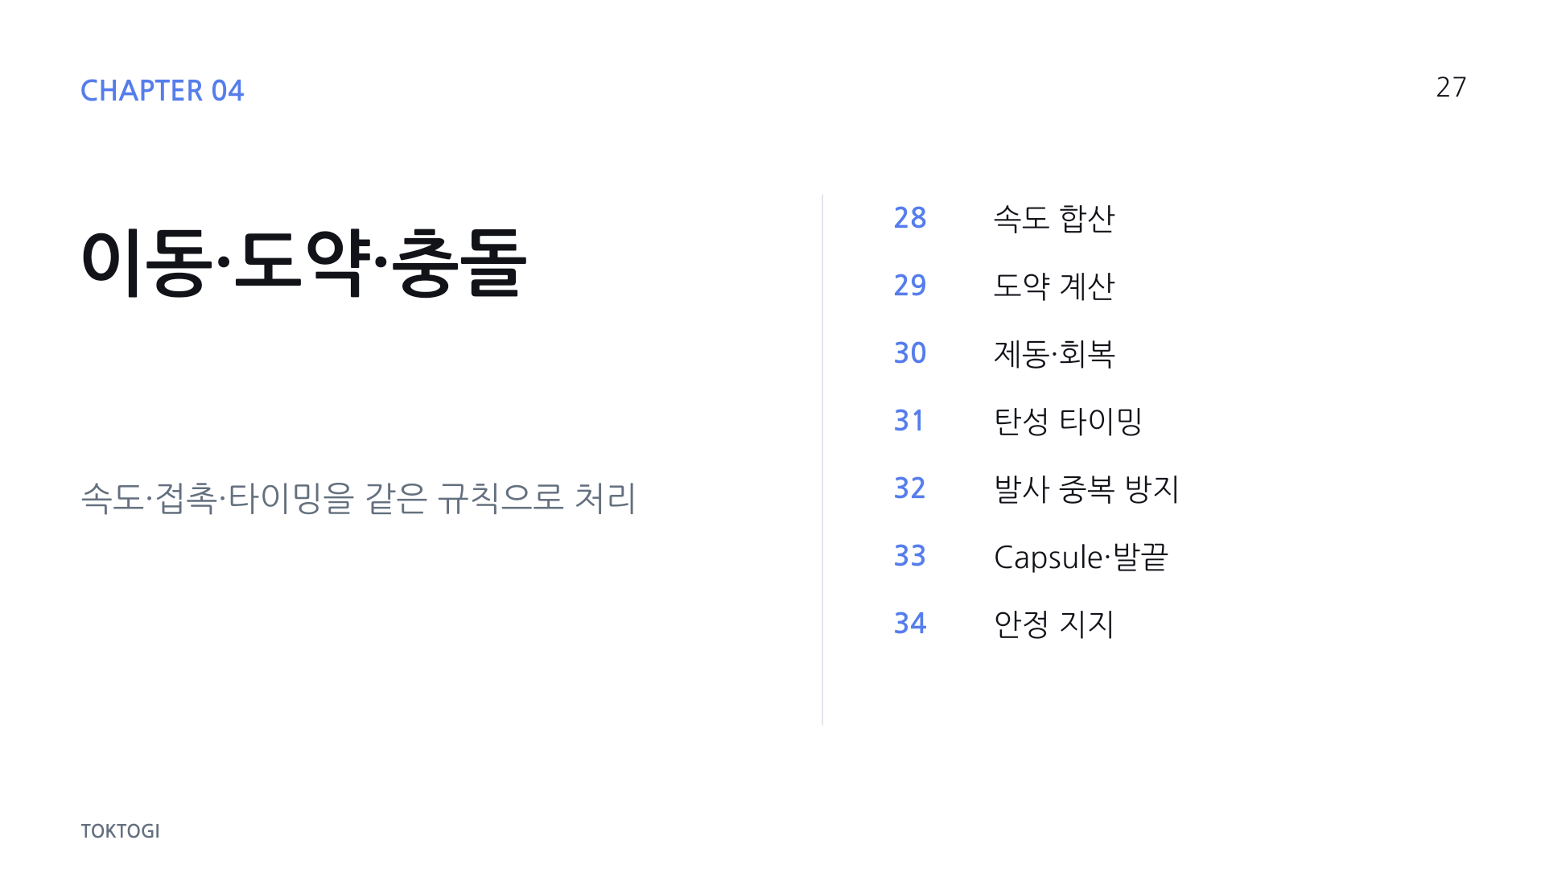
Notes:
27 이동·도약·충돌
속도·접촉·타이밍을 같은 규칙으로 처리
섹션 목차
28 속도 합산
29 도약 계산
30 제동·회복
31 탄성 타이밍
32 발사 중복 방지
33 Capsule·발끝
34 안정 지지
상세 설명과 원문 근거
이 장의 세부 목차. 페이지 번호는 최종 60장 기준이다.
출처: 첨부 명세 7종 통합

Slide 28
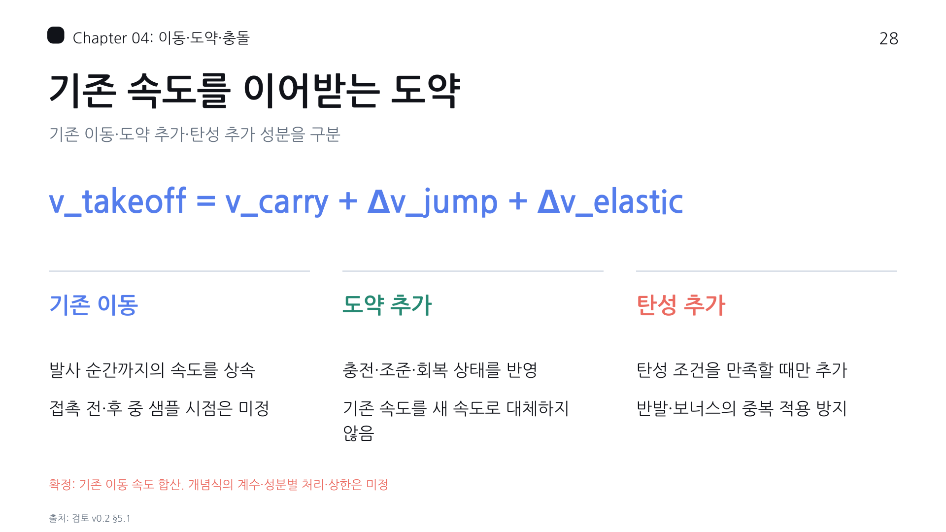
Notes:
28 기존 속도를 이어받는 도약
v_takeoff = v_carry + Δv_jump + Δv_elastic
기존 이동
발사 순간까지의 속도를 상속
접촉 전·후 중 샘플 시점은 미정
도약 추가
충전·조준·회복 상태를 반영
기존 속도를 새 속도로 대체하지 않음
탄성 추가
탄성 조건을 만족할 때만 추가
반발·보너스의 중복 적용 방지
확정: 기존 이동 속도 합산. 개념식의 계수·성분별 처리·상한은 미정
상세 설명과 원문 근거
근거 파일: toktogi_Design_Spec_v0_1_Review_v0_2.md §5.1, 240–267줄. 기존 이동 속도를 도약의 새 속도로 대체하지 않고 합산한다는 정책은 DEC-04 확정 사항이다. v_carry는 발사까지 이어받을 속도, delta_v_jump는 충전·조준·회복을 반영한 도약 추가 성분, delta_v_elastic은 탄성 조건 만족 시에만 생기는 성분이다. 이 식은 구조 설명이며 수치·축별 처리·상한은 아직 확정하지 않았다. 착지 직전 하강 속도를 carry로 사용할지 접촉 해결 이후 속도를 사용할지도 미정이다. 구현 제안은 v_incoming, v_after_contact, v_takeoff를 각각 기록하는 것이다. 하강 에너지를 일반 속도 상속·반발·별도 탄성 보너스에서 여러 번 사용하지 않아야 한다. 실제 코드나 시험 결과는 제공되지 않았다.
출처: 검토 v0.2 §5.1

Slide 29
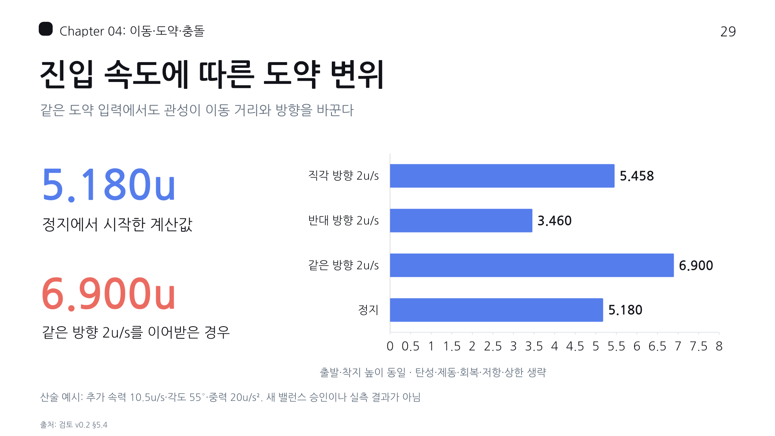
Notes:
29 진입 속도에 따른 도약 변위
같은 도약 입력에서도 관성이 이동 거리와 방향을 바꾼다
진입 상태 | 합산 수평 속도 (u/s) | 수평 변위 (u) | 변위 크기 (u)
정지 | (6.023, 0) | (5.180, 0) | 5.180
같은 방향 2u/s | (8.023, 0) | (6.900, 0) | 6.900
반대 방향 2u/s | (4.023, 0) | (3.460, 0) | 3.460
직각 방향 2u/s | (6.023, 2) | (5.180, 1.720) | 5.458
산술 예시: 추가 속력 10.5u/s·각도 55°·중력 20u/s². 새 밸런스 승인이나 실측 결과가 아님
상세 설명과 원문 근거
근거 파일: toktogi_Design_Spec_v0_1_Review_v0_2.md §5.4, 293–308줄. 원문의 표 데이터를 그대로 옮겼다. 기존 제안값인 도약 추가 속력 10.5u/s, 각도 55°, 중력 20u/s²를 사용하는 조건부 산술 예시다. 기존 이동 속도는 수평 성분만 있고 출발·도착 높이가 같으며 탄성·제동·회복 축소·공기저항·속도 상한은 생략한다. 도약 추가 수평 속도는 약 6.023u/s, 수직 속도는 약 8.601u/s, 같은 높이까지의 시간은 약 0.860초다. 네 경우의 수평 변위 크기는 각각 5.180u, 6.900u, 3.460u, 5.458u다. 직각 진입에서는 조준 방향과 실제 합성 궤적이 다르다. 5.18u는 정지 조건의 계산값이며 전체 최대 도약거리로 고정할 수 없다. 값들은 최종 승인 밸런스·게임 실측·성능 보장이 아니다. 도달성 검사에는 출발 위치와 진입 속도 벡터를 함께 포함하는 개선안이 제시되어 있다.
출처: 검토 v0.2 §5.4

Slide 30
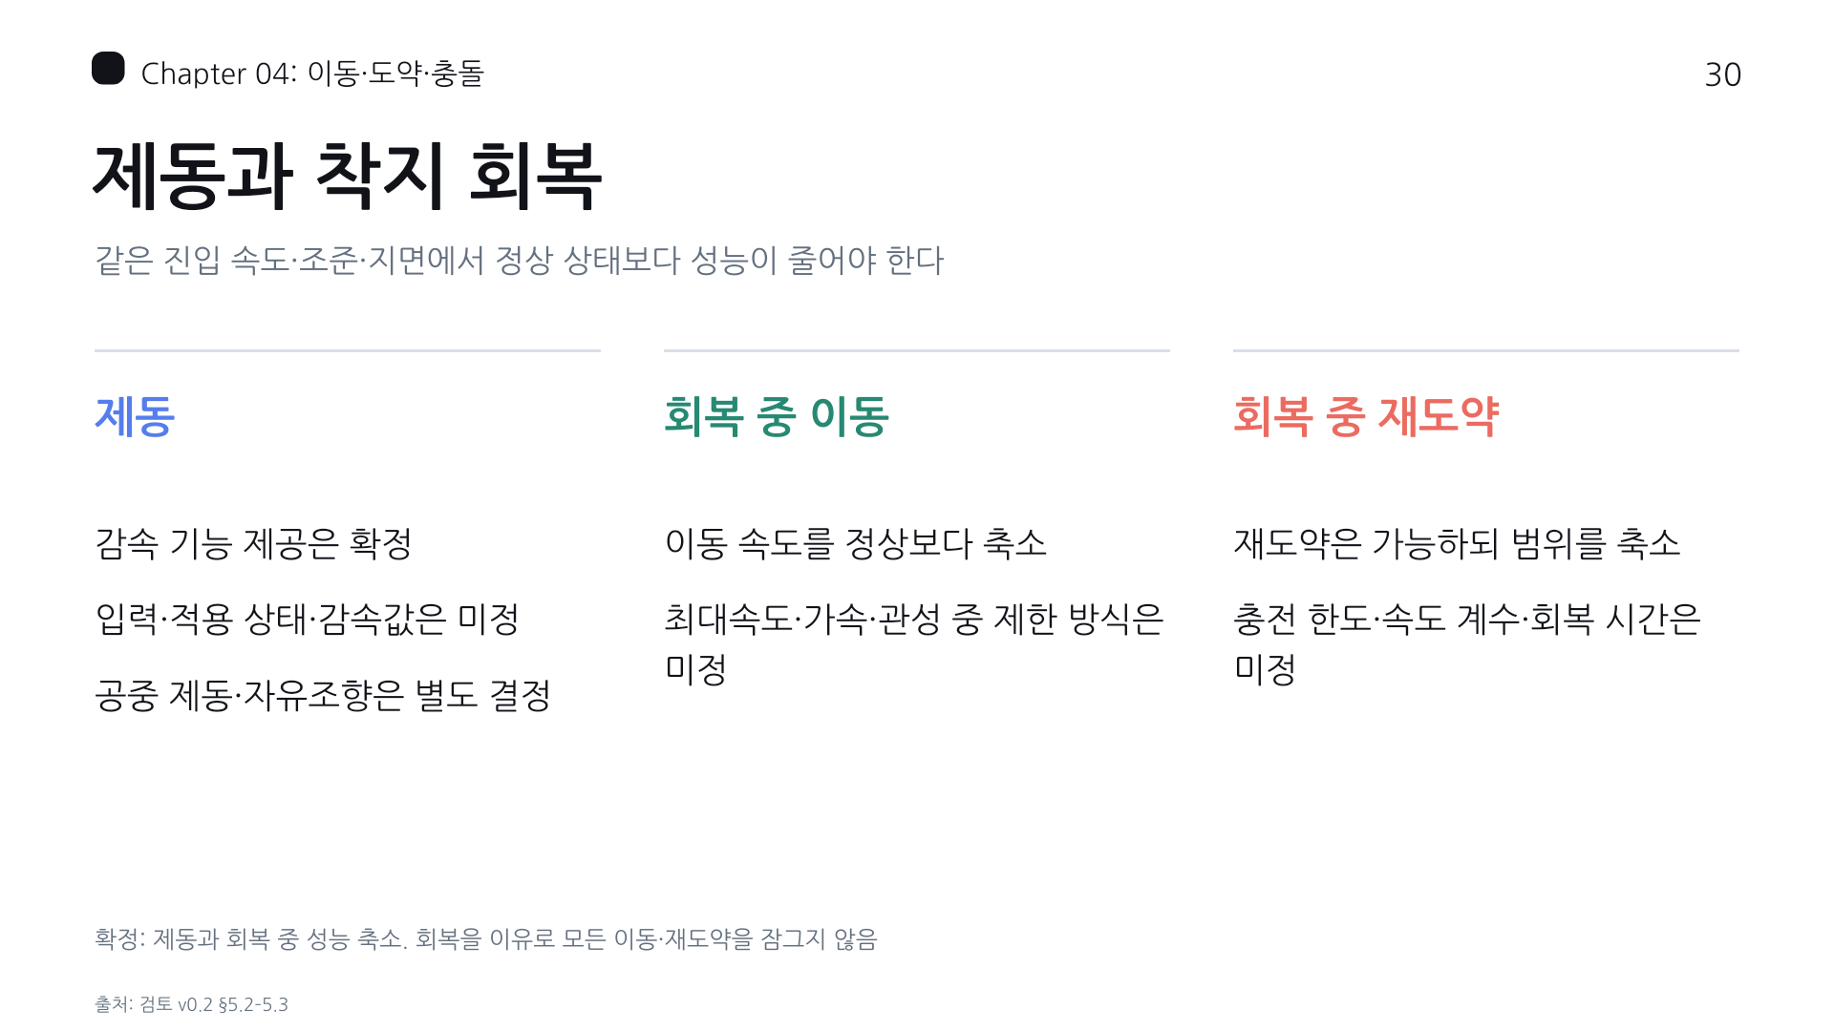
Notes:
30 제동과 착지 회복
같은 진입 속도·조준·지면에서 정상 상태보다 성능이 줄어야 한다
제동
감속 기능 제공은 확정
입력·적용 상태·감속값은 미정
공중 제동·자유조향은 별도 결정
회복 중 이동
이동 속도를 정상보다 축소
최대속도·가속·관성 중 제한 방식은 미정
회복 중 재도약
재도약은 가능하되 범위를 축소
충전 한도·속도 계수·회복 시간은 미정
확정: 제동과 회복 중 성능 축소. 회복을 이유로 모든 이동·재도약을 잠그지 않음
상세 설명과 원문 근거
근거 파일: toktogi_Design_Spec_v0_1_Review_v0_2.md §5.2–5.3, 269–291줄. 제동 기능 자체는 확정이지만 키, 접지·회복·공중 중 허용 상태, 표면별 감속, 순간 정지, 반대 입력의 방향 전환 규칙은 미정이다. 제동 채택을 공중 자유조향 승인이나 공중 제동 금지로 확대 해석하면 안 된다. 착지 회복 중에는 이동과 재도약을 유지하면서 정상보다 줄인다. 제한 대상이 최대속도·가속·기존 관성인지, 재도약의 수평·수직 추가 속도나 충전 한도인지, 회복 종료가 시간·충격량·연속 접지 중 무엇을 기준으로 하는지는 남은 결정이다. carry가 큰 조건에서는 점프 성분만 줄여도 전체 범위가 클 수 있으므로 같은 진입 조건으로 비교해야 한다. 탄성 타이밍 성공은 일반 회복 재도약과 분리해 검증하며 회복과 보너스의 합성 순서는 별도 결정이다.
출처: 검토 v0.2 §5.2–5.3

Slide 31
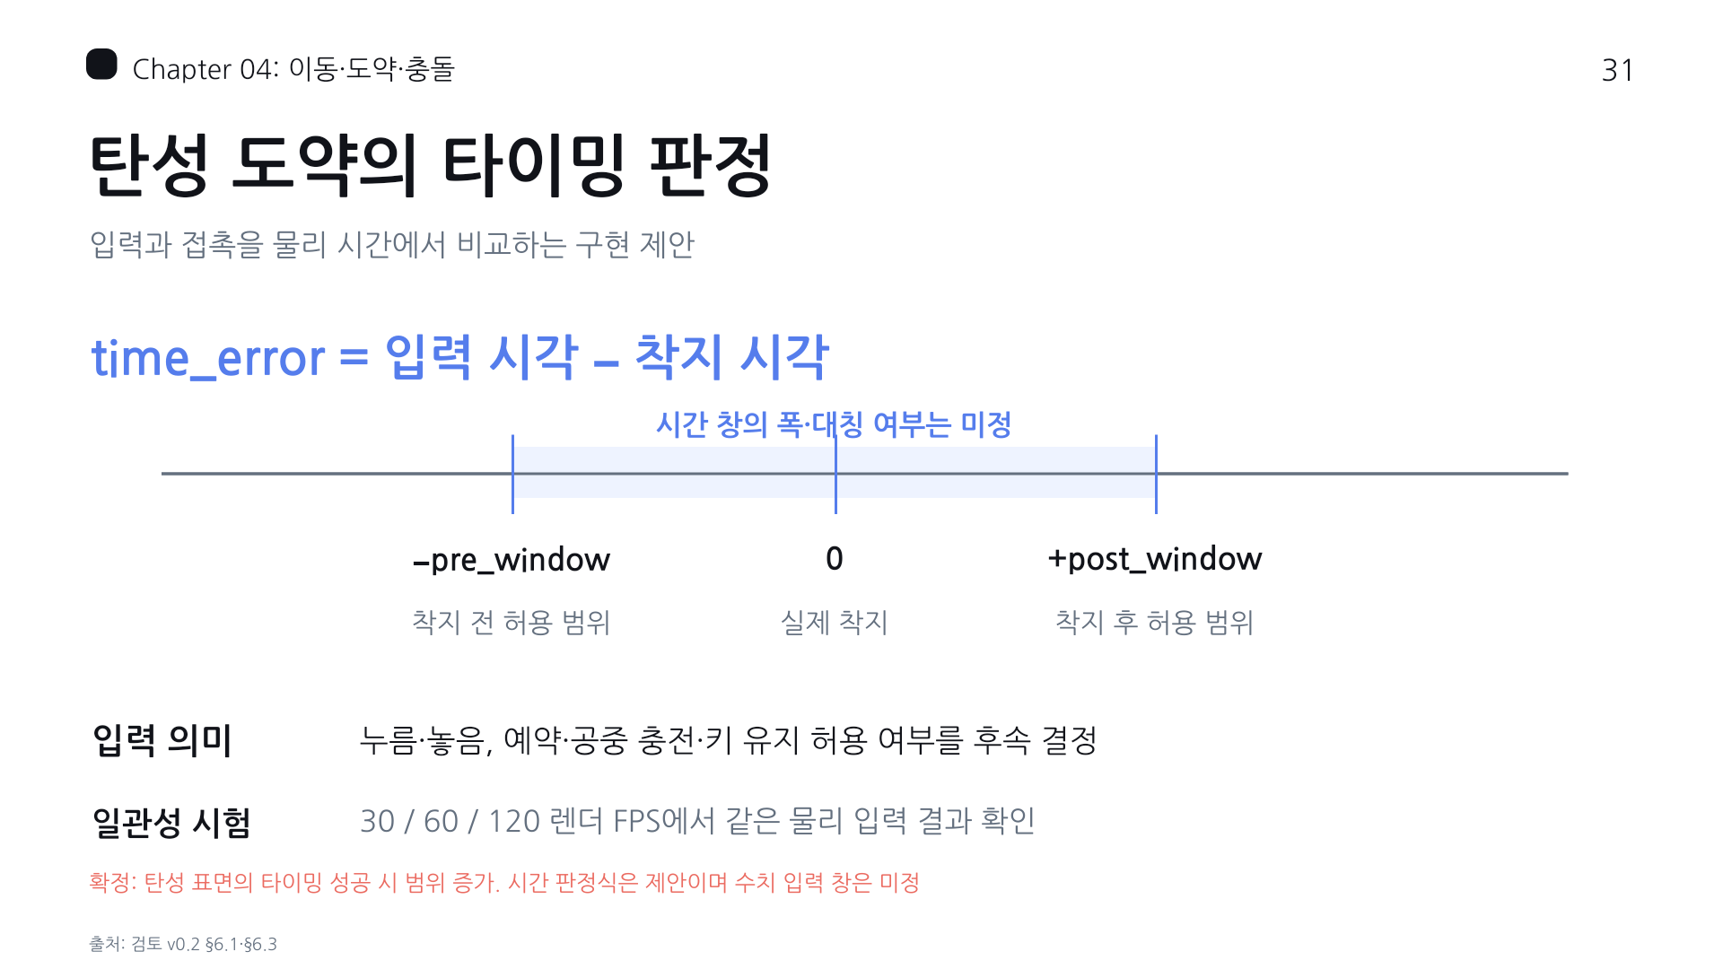
Notes:
31 탄성 도약의 타이밍 판정
time_error = 유효 도약 명령 시각 − 실제 착지 시각
도약 명령
누름·놓음 중 기준 입력은 미정
사전 예약·공중 충전·키 유지도 미정
착지 시각
유효 발판 접촉의 물리 시각 사용 제안
렌더 프레임과 판정을 분리
허용 시간 창
−pre_window ≤ time_error ≤ post_window
창의 폭·대칭 여부는 미정
경계값과 여러 렌더 FPS에서 시험
확정: 탄성 표면의 타이밍 성공 시 범위 증가. 시간 판정식은 제안이며 수치 입력 창은 미정
상세 설명과 원문 근거
근거 파일: toktogi_Design_Spec_v0_1_Review_v0_2.md §6.1 및 §6.3, 325–331줄·353–375줄. 게임에서 탄성으로 정의한 표면에 착지하며 도약 타이밍을 맞추면 범위가 증가하는 기능은 DEC-04 확정 사항이다. 물리 시간에서 accepted_jump_command_time과 landing_contact_time을 비교하고 -pre_window <= time_error <= post_window로 판정하는 형태는 개선 제안이다. 시간 창의 폭, 대칭 여부, 도약 명령이 누름인지 놓음인지, 착지 전 예약, 착지 후 허용 시간, 공중 충전, 키를 누른 채 착지한 경우의 성공 여부, 즉시 발사 힘의 출처는 미정이다. 30/60/120 렌더 제한 등에서 같은 물리 입력 결과를 내는지 시험하자는 제안이 있으며 실측 결과는 없다. 실제 생물의 반사 능력이나 모든 잎의 물성으로 설명하지 않고 게임 규칙으로 제시한다.
출처: 검토 v0.2 §6.1·§6.3

Slide 32
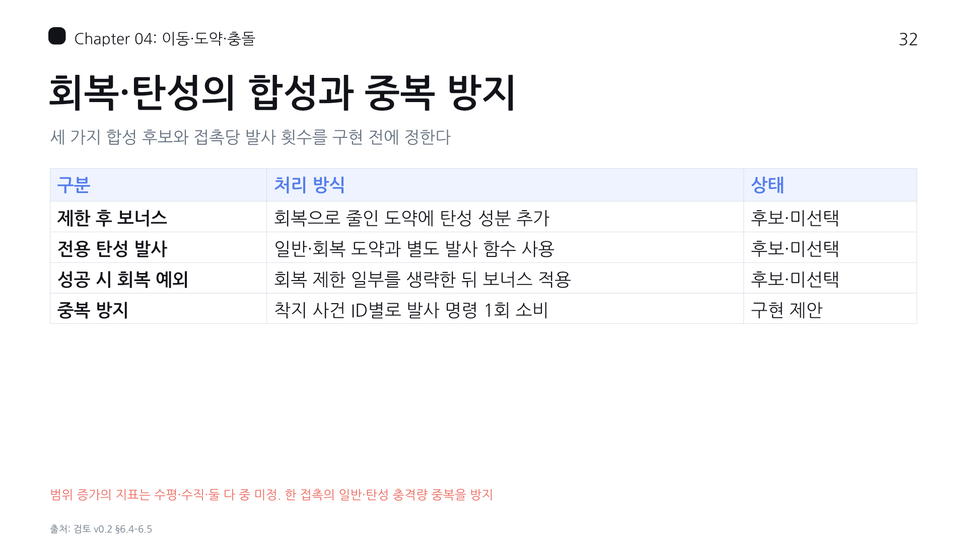
Notes:
32 회복·탄성의 합성과 중복 방지
세 가지 합성 후보와 접촉당 발사 횟수를 구현 전에 정한다
구분 | 처리 방식 | 상태
제한 후 보너스 | 회복으로 줄인 도약에 탄성 성분 추가 | 후보·미선택
전용 탄성 발사 | 일반·회복 도약과 별도 발사 함수 사용 | 후보·미선택
성공 시 회복 예외 | 회복 제한 일부를 생략한 뒤 보너스 적용 | 후보·미선택
중복 방지 | 착지 사건 ID별로 발사 명령 1회 소비 | 구현 제안
범위 증가의 지표는 수평·수직·둘 다 중 미정. 한 접촉의 일반·탄성 충격량 중복을 방지
상세 설명과 원문 근거
근거 파일: toktogi_Design_Spec_v0_1_Review_v0_2.md §6.4–6.5, 377–404줄. 회복 축소와 탄성 보너스는 모두 채택되었지만 합성 순서는 지정되지 않았다. 제한 후 보너스, 타이밍 성공 시 전용 발사, 성공 시 회복 일부 예외의 세 방식은 서로 다른 선택지이고 이번 개정에서는 모두 미선택이다. 범위 증가는 동일 조건의 비보너스 도약보다 커야 하며 증가시킬 지표가 수평거리·수직높이·둘 다인지도 미정이다. 한 실제 착지 사건에서 탄성 발사 명령을 한 번 소비하는 ID 구조는 개선 제안이다. 다중 접촉 콜백, 한 표면의 여러 파트, 미세 들뜸, 탄성 뒤 일반 점프의 재실행, 저장·복원 후 입력 재생, 애니메이션 반복이 중복 발사를 일으키지 않도록 시험한다. 매 접촉 틱마다 ID를 바꾸면 미세 들뜸을 막을 수 없으므로 새로운 착지로 인정하는 최소 분리·접촉 종료 조건도 필요하다.
출처: 검토 v0.2 §6.4–6.5

Slide 33
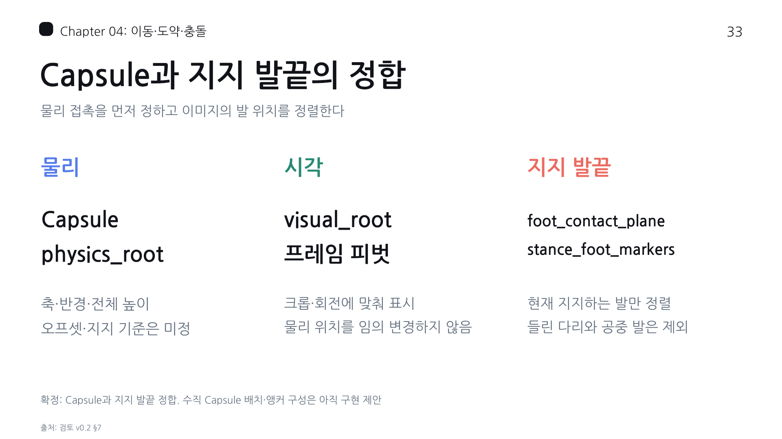
Notes:
33 Capsule과 지지 발끝의 정합
물리 접촉을 먼저 정하고 이미지의 발 위치를 정렬한다
물리 기준
캐릭터 충돌체는 Capsule
축·반경·전체 높이·오프셋은 미정
지지 조건은 형상과 별도로 정의
시각 기준
물리 루트와 시각 루트를 분리 제안
크롭·방향 전환으로 물리 위치를 바꾸지 않음
발끝 접지
현재 지지하는 다리 끝을 바닥에 맞춤
걷는 중 들린 다리는 접지 대상에서 제외
발별 콜라이더·실시간 IK는 선택 사항
확정: Capsule과 지지 발끝 정합. 수직 Capsule 배치·앵커 구성은 아직 구현 제안
상세 설명과 원문 근거
근거 파일: toktogi_Design_Spec_v0_1_Review_v0_2.md §7.1–7.4, 433–492줄. Capsule 형상과 지지 발끝 정합은 확정이다. 축·반경·전체높이·몸통/다리 오프셋, 회전에 따른 캡슐 회전 여부, 모서리·경사·움직이는 발판 처리는 미정이다. physics_root, visual_root, foot_contact_plane, stance_foot_markers를 분리하는 것은 개선 제안이다. 현재 지지 역할을 하는 발만 접촉을 검사한다. 별도 발별 물리 콜라이더와 실시간 IK는 필수가 아니다. 수직 Capsule 예시는 반구 포함 높이 H와 반경 r에 H>=2r를 요구하며 center_z=z_s+H/2, lower_endpoint=z_s+r, upper_endpoint=z_s+H-r, lowest_z=z_s다. 이는 수직축을 택한 경우의 예시이며 최종 축·크기 승인이 아니다. 한 평면·한 프레임 교정은 좌표 최종 계약 전에도 가능하지만 다방향·전체 애니메이션의 접지 정합은 DEC-06 이후 통합 시험이 필요하다.
출처: 검토 v0.2 §7

Slide 34
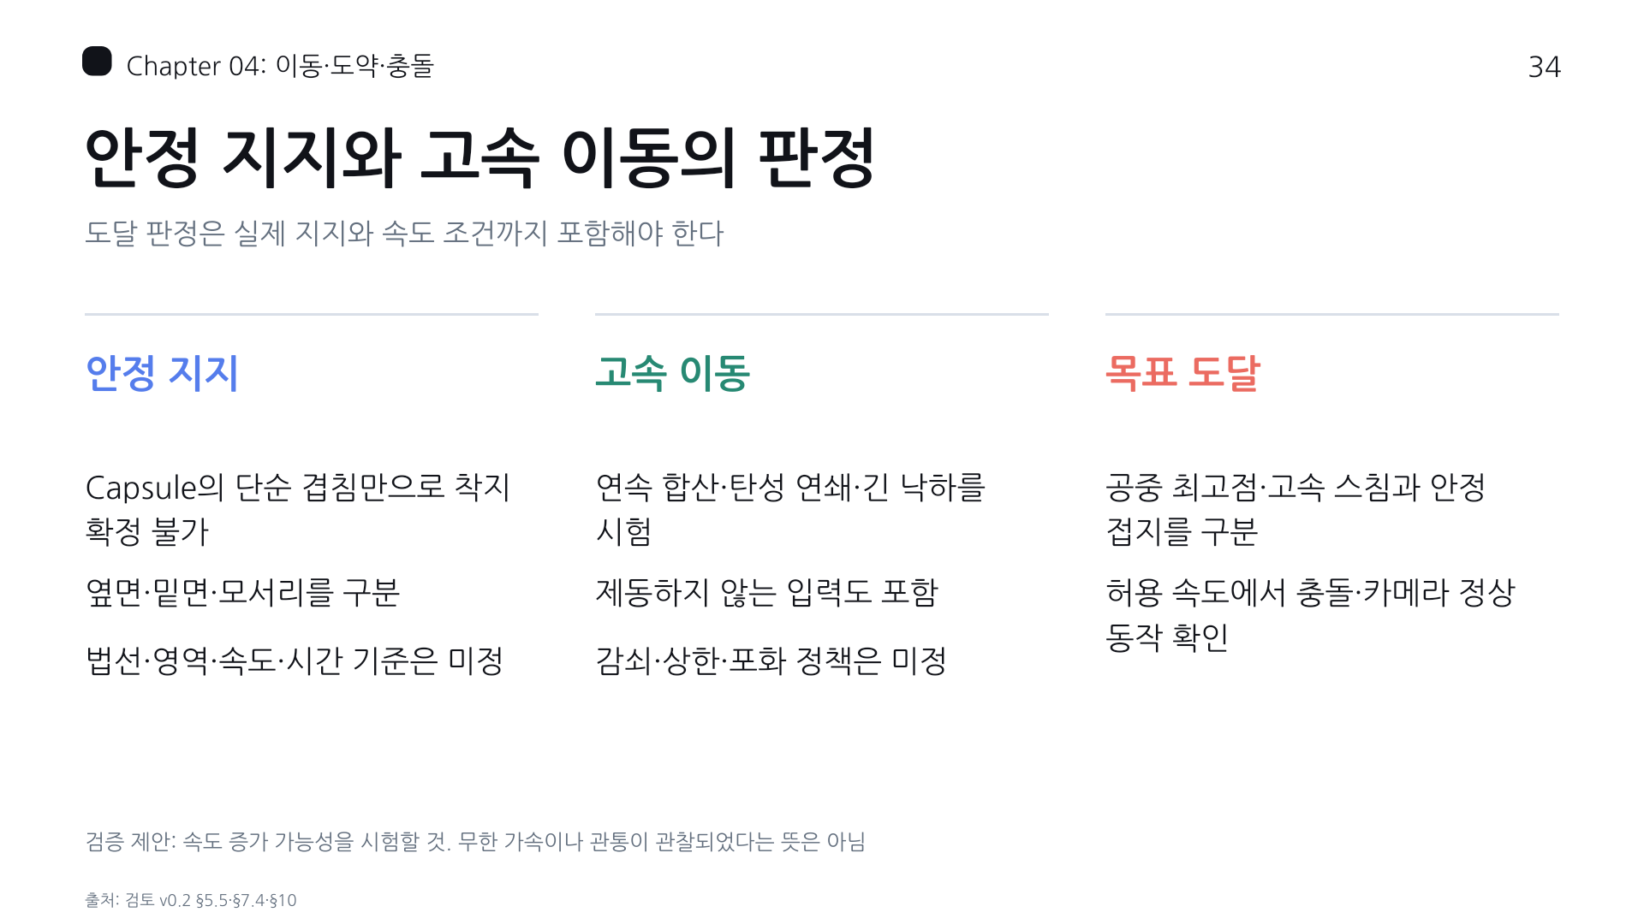
Notes:
34 안정 지지와 고속 이동의 판정
도달 판정은 실제 지지와 속도 조건까지 포함해야 한다
안정 지지
Capsule의 단순 겹침만으로 착지 확정 불가
옆면·밑면·모서리를 구분
법선·영역·속도·시간 기준은 미정
고속 이동
연속 합산·탄성 연쇄·긴 낙하를 시험
제동하지 않는 입력도 포함
감쇠·상한·포화 정책은 미정
목표 도달
공중 최고점·고속 스침과 안정 접지를 구분
허용 속도에서 충돌·카메라 정상 동작 확인
검증 제안: 속도 증가 가능성을 시험할 것. 무한 가속이나 관통이 관찰되었다는 뜻은 아님
상세 설명과 원문 근거
근거 파일: toktogi_Design_Spec_v0_1_Review_v0_2.md §5.5 310–322줄, §7.4 480–492줄, §10 606–613줄. 반복 도약으로 속도가 커질 가능성은 규칙상 검토 대상이며 실제 무한 가속을 측정한 결과가 아니다. 접촉 보존율·감속, 상태별 상한, 탄성 포화, 발동 제한, 또는 고속을 허용한 코스·충돌 설계 중 정책은 미정이다. 캡슐 겹침만으로 지지를 정하지 않고 중심/발 기준점의 영역, 접촉법선·허용각, 옆면/밑면 처리, 안정지지의 속도·시간·영역, 동시 접촉 순서와 오차를 정해야 한다. REV-CAP-01은 평면·옆면·밑면·모서리 및 큰 낙차의 관통을 시험한다. REV-SPEED-01은 제동 없는 반복 도약·탄성 연쇄·높은 낙하에서 정책과 충돌·카메라를 확인한다. REV-GOAL-01은 탄성 고속 통과·공중 최고점·정상 접지를 비교해 높은 곳을 스친 상태와 목표면에 안정 도달한 상태를 구분한다. 시험 허용값은 미정이며 실제 시험은 미실시다.
출처: 검토 v0.2 §5.5·§7.4·§10

Slide 35
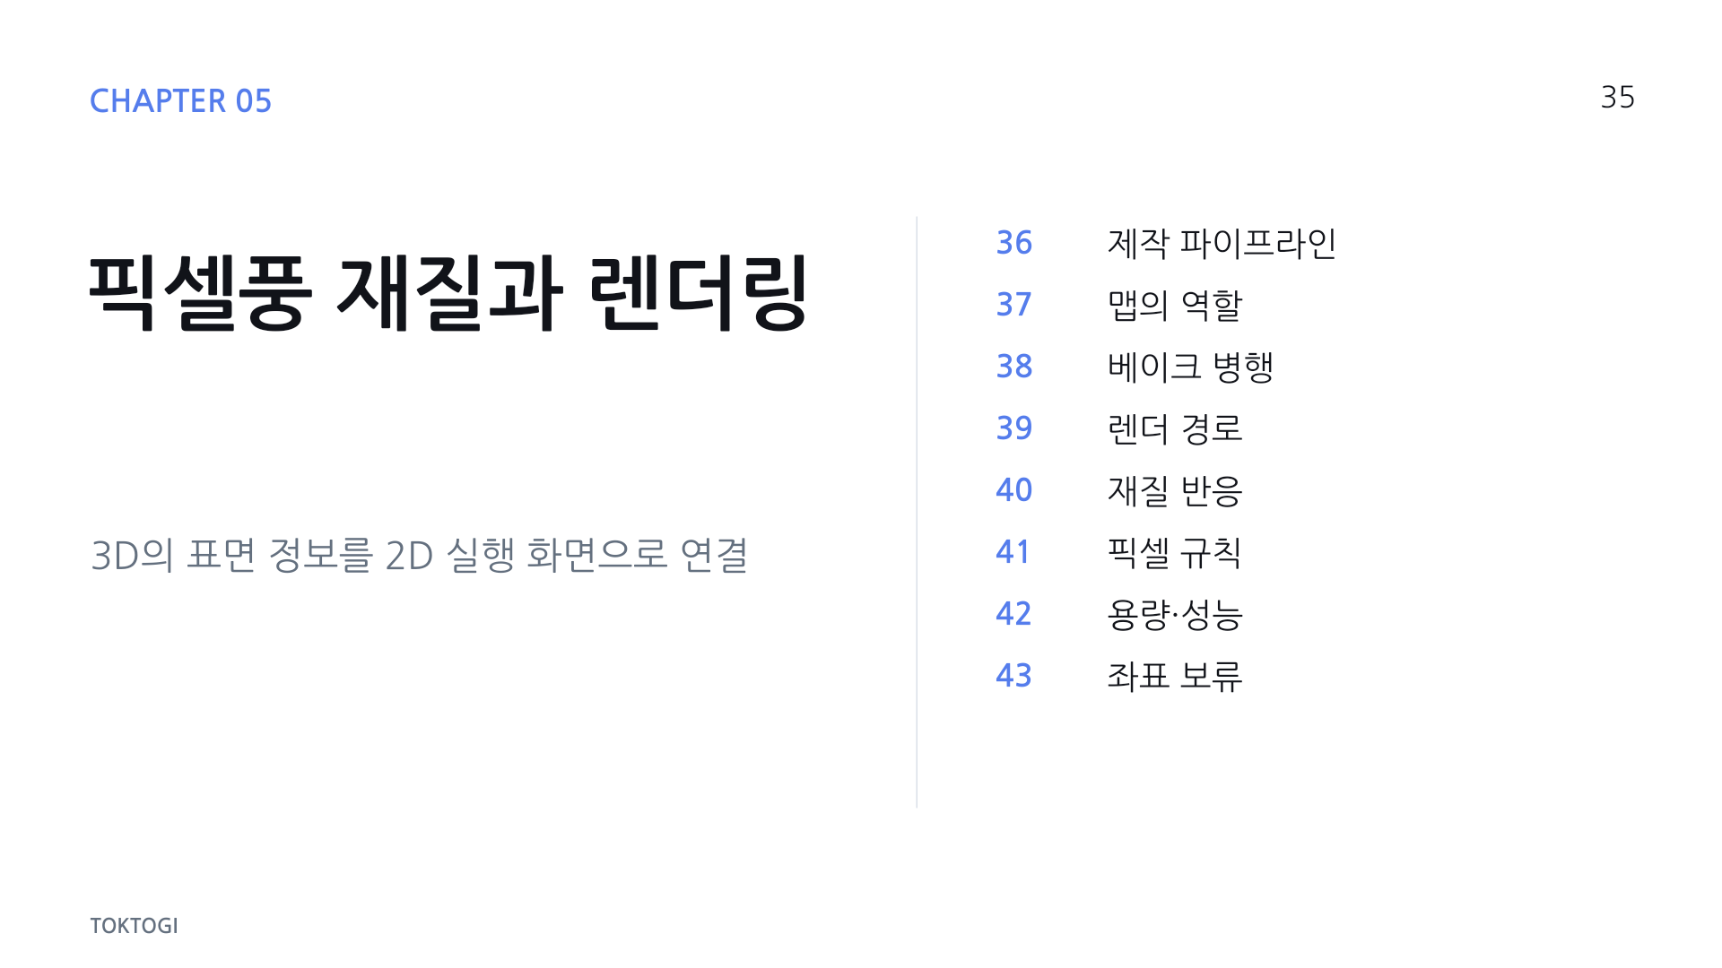
Notes:
35 픽셀풍 재질과 렌더링
3D의 표면 정보를 2D 실행 화면으로 연결
섹션 목차
36 제작 파이프라인
37 맵의 역할
38 베이크 병행
39 렌더 경로
40 재질 반응
41 픽셀 규칙
42 용량·성능
43 좌표 보류
상세 설명과 원문 근거
이 장의 세부 목차. 페이지 번호는 최종 60장 기준이다.
출처: 첨부 명세 7종 통합

Slide 36
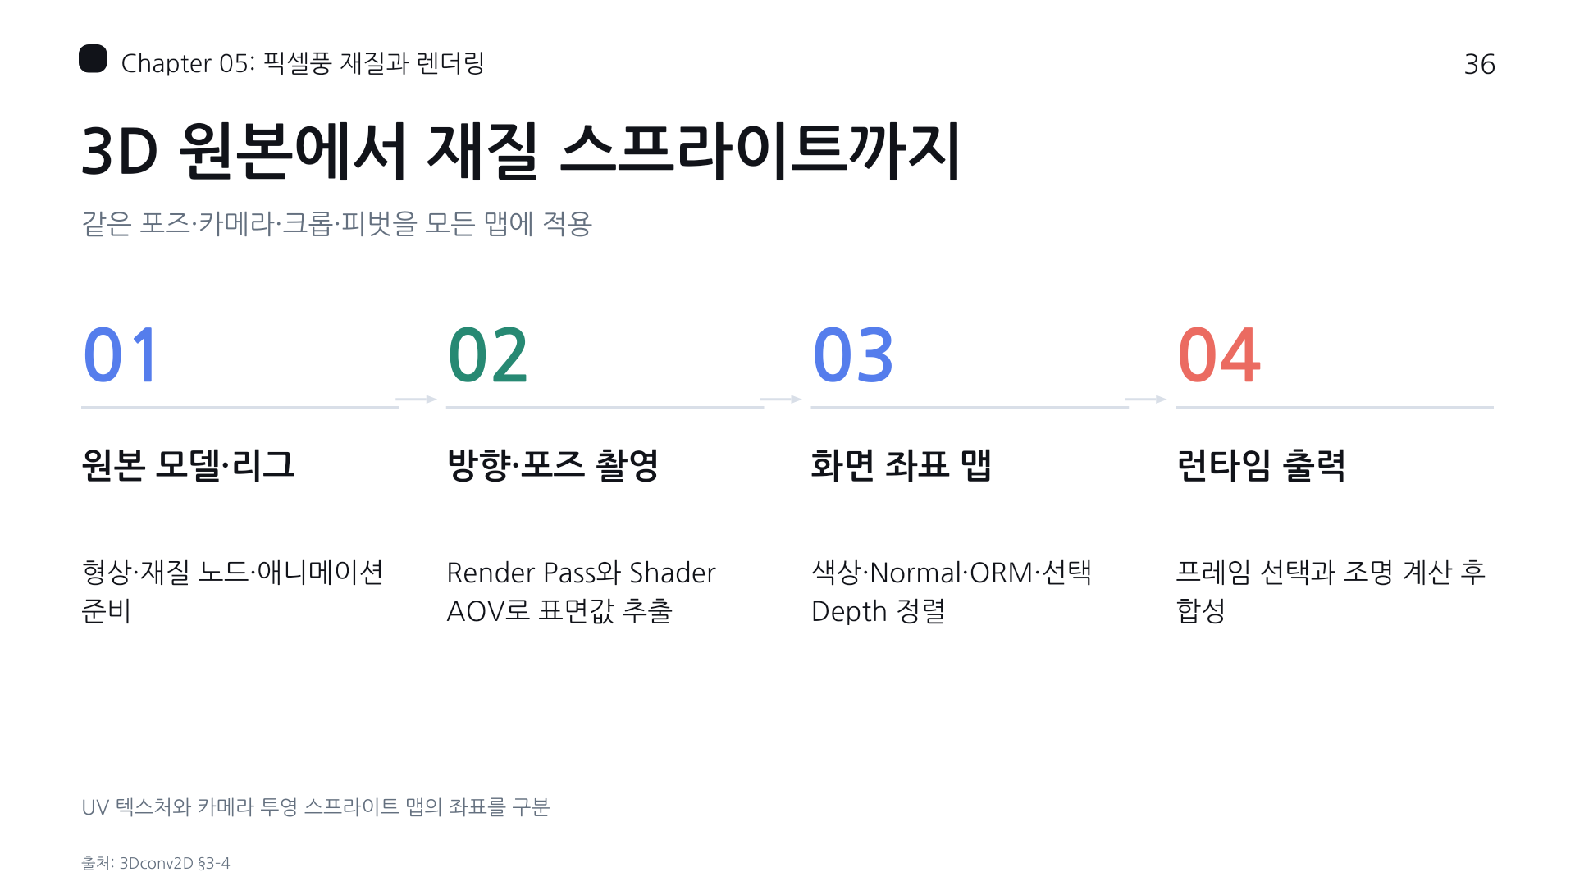
Notes:
36 3D 원본에서 재질 스프라이트까지
같은 포즈·카메라·크롭·피벗을 모든 맵에 적용
1. 원본 모델·리그
형상·재질 노드·애니메이션 준비
2. 방향·포즈 촬영
Render Pass와 Shader AOV로 표면값 추출
3. 화면 좌표 맵
색상·Normal·ORM·선택 Depth 정렬
4. 런타임 출력
프레임 선택과 조명 계산 후 합성
UV 텍스처와 카메라 투영 스프라이트 맵의 좌표를 구분
상세 설명과 원문 근거
외형 생성, 데이터 보존, 실행 중 조명 계산은 독립적인 선택 축이다. 3D 원본을 픽셀풍으로 만들면서 동적 재조명을 조합할 수 있다. UV 베이크는 펼친 3D 표면 좌표이고 Render Pass/AOV는 카메라의 화면 좌표에서 표면 속성을 추출한다. UV용 tangent-space normal을 그대로 붙이지 않는다. Diffuse Color가 모든 Principled 재질의 Base Color와 같다고 가정하지 않으며 금속 등에 대한 원래 입력값을 AOV로 분리할 수 있다. 동일 맵 세트는 포즈·카메라·실루엣·크롭·피벗·아틀라스 위치를 공유해야 한다. 기술 검토의 이 단계들은 구현 확인 결과가 아니다.
출처: 3Dconv2D §3–4

Slide 37
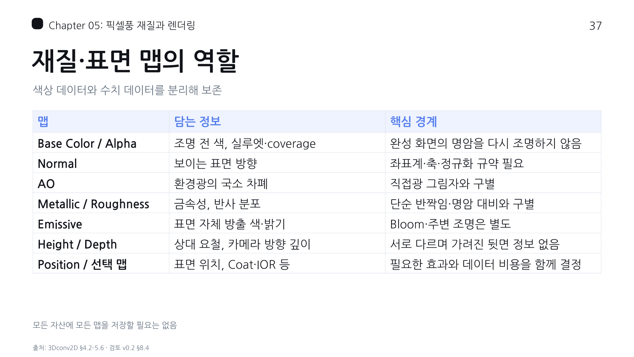
Notes:
37 재질·표면 맵의 역할
색상 데이터와 수치 데이터를 분리해 보존
맵 | 담는 정보 | 핵심 경계
Base Color / Alpha | 조명 전 색, 실루엣·coverage | 완성 화면의 명암을 다시 조명하지 않음
Normal | 보이는 표면 방향 | 좌표계·축·정규화 규약 필요
AO | 환경광의 국소 차폐 | 직접광 그림자와 구별
Metallic / Roughness | 금속성, 반사 분포 | 단순 반짝임·명암 대비와 구별
Emissive | 표면 자체 방출 색·밝기 | Bloom·주변 조명은 별도
Height / Depth | 상대 요철, 카메라 방향 깊이 | 서로 다르며 가려진 뒷면 정보 없음
Position / 선택 맵 | 표면 위치, Coat·IOR 등 | 필요한 효과와 데이터 비용을 함께 결정
모든 자산에 모든 맵을 저장할 필요는 없음
상세 설명과 원문 근거
Base Color와 Emissive는 선언된 색공간에서 선형화한다. Normal·ORM·Height·Depth·coverage는 수치 데이터다. ORM은 프로젝트에서 AO/Roughness/Metallic의 채널 순서를 명시해야 한다. Metallic은 일반적인 반짝임 강도가 아니고 Roughness는 반사 분포 폭과 선명도에 관여한다. Height는 표면 요철, Depth는 카메라에서 보이는 깊이, 월드 높이는 게임 물리값이다. Position은 점광원 거리·시선 계산에 이용 가능하지만 단위와 공간 계약이 필요하다. 단층 이미지에는 뒤쪽 가림 면이나 복잡한 다층 투과가 완전하게 보존되지 않는다. RNM/PTM 등 사전 응답 계수 보간은 별도 근사법이며 일반 알파 합성과 동치가 아니다.
출처: 3Dconv2D §4.2–5.6 · 검토 v0.2 §8.4

Slide 38
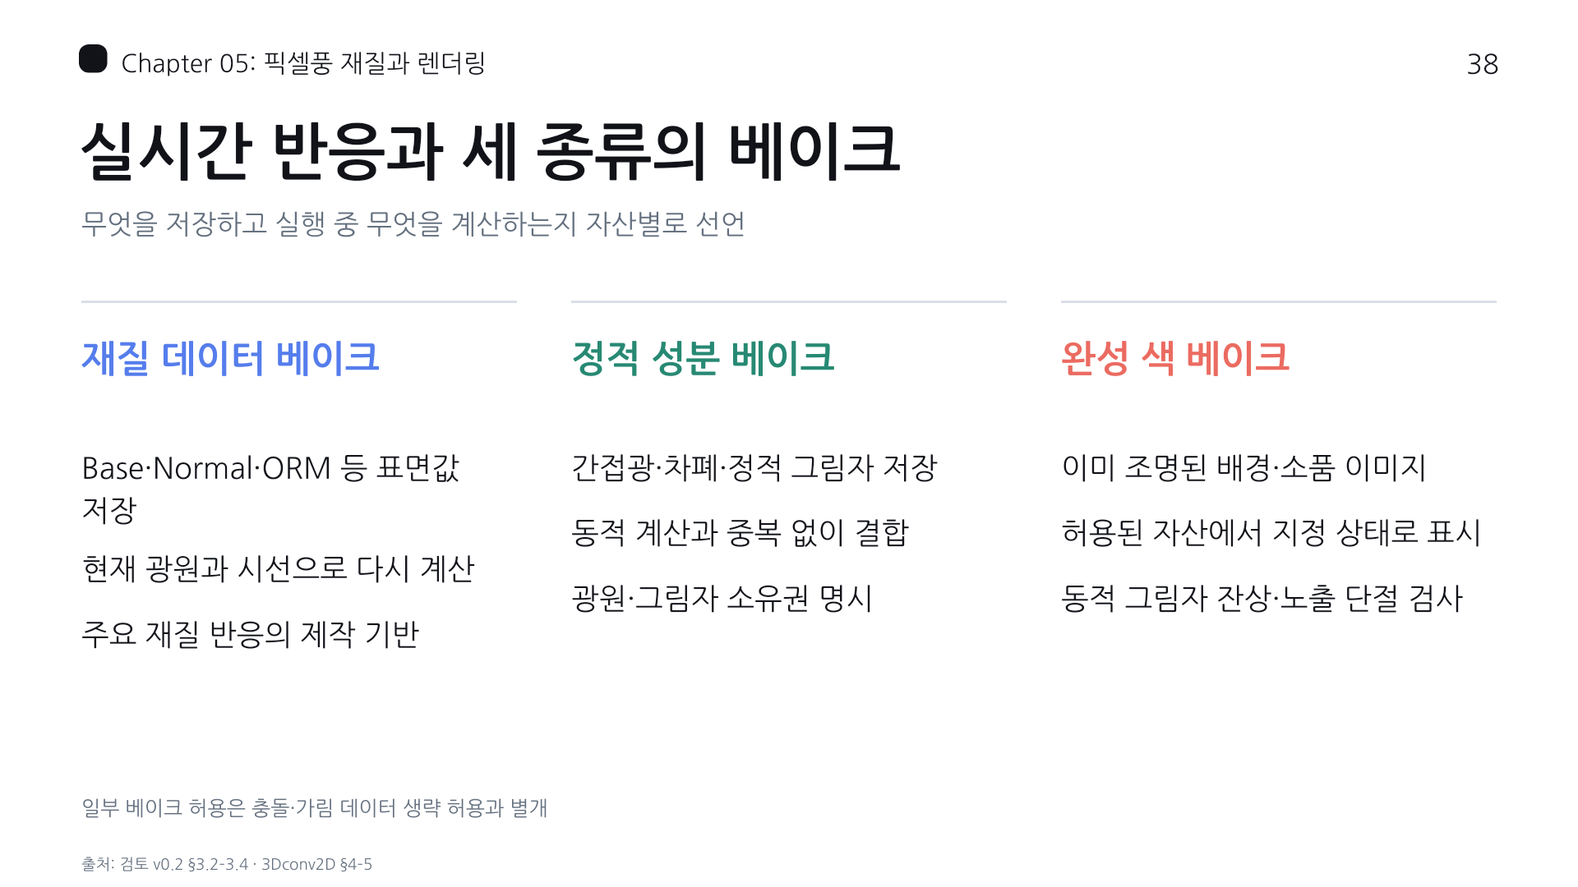
Notes:
38 실시간 반응과 세 종류의 베이크
무엇을 저장하고 실행 중 무엇을 계산하는지 자산별로 선언
재질 데이터 베이크
Base·Normal·ORM 등 표면값 저장
현재 광원과 시선으로 다시 계산
주요 재질 반응의 제작 기반
정적 성분 베이크
간접광·차폐·정적 그림자 저장
동적 계산과 중복 없이 결합
광원·그림자 소유권 명시
완성 색 베이크
이미 조명된 배경·소품 이미지
허용된 자산에서 지정 상태로 표시
동적 그림자 잔상·노출 단절 검사
일부 베이크 허용은 충돌·가림 데이터 생략 허용과 별개
상세 설명과 원문 근거
주요 플레이어와 가까운 발판은 실제 반응을 우선 검증하고 먼 배경·비상호작용 장식은 완성 이미지 베이크를 검토할 수 있다. 이 자산 분류는 제안이며 모든 배경/소품에 대한 최종 목록은 아니다. material_evaluation(runtime/baked_final/mixed_components), baked_components, runtime_components, light_scope, shadow_source 필드는 제안이다. 그림자 전체를 실시간으로 만들겠다는 요구는 확정되지 않았다. 같은 광원을 베이크와 실시간 계산에 중복 반영하지 않으며, 움직이는 캐릭터의 과거 그림자를 배경에 영구 저장하지 않는다. 카메라 확장 시 배경의 다른 시점도 별도로 검토한다.
출처: 검토 v0.2 §3.2–3.4 · 3Dconv2D §4–5

Slide 39
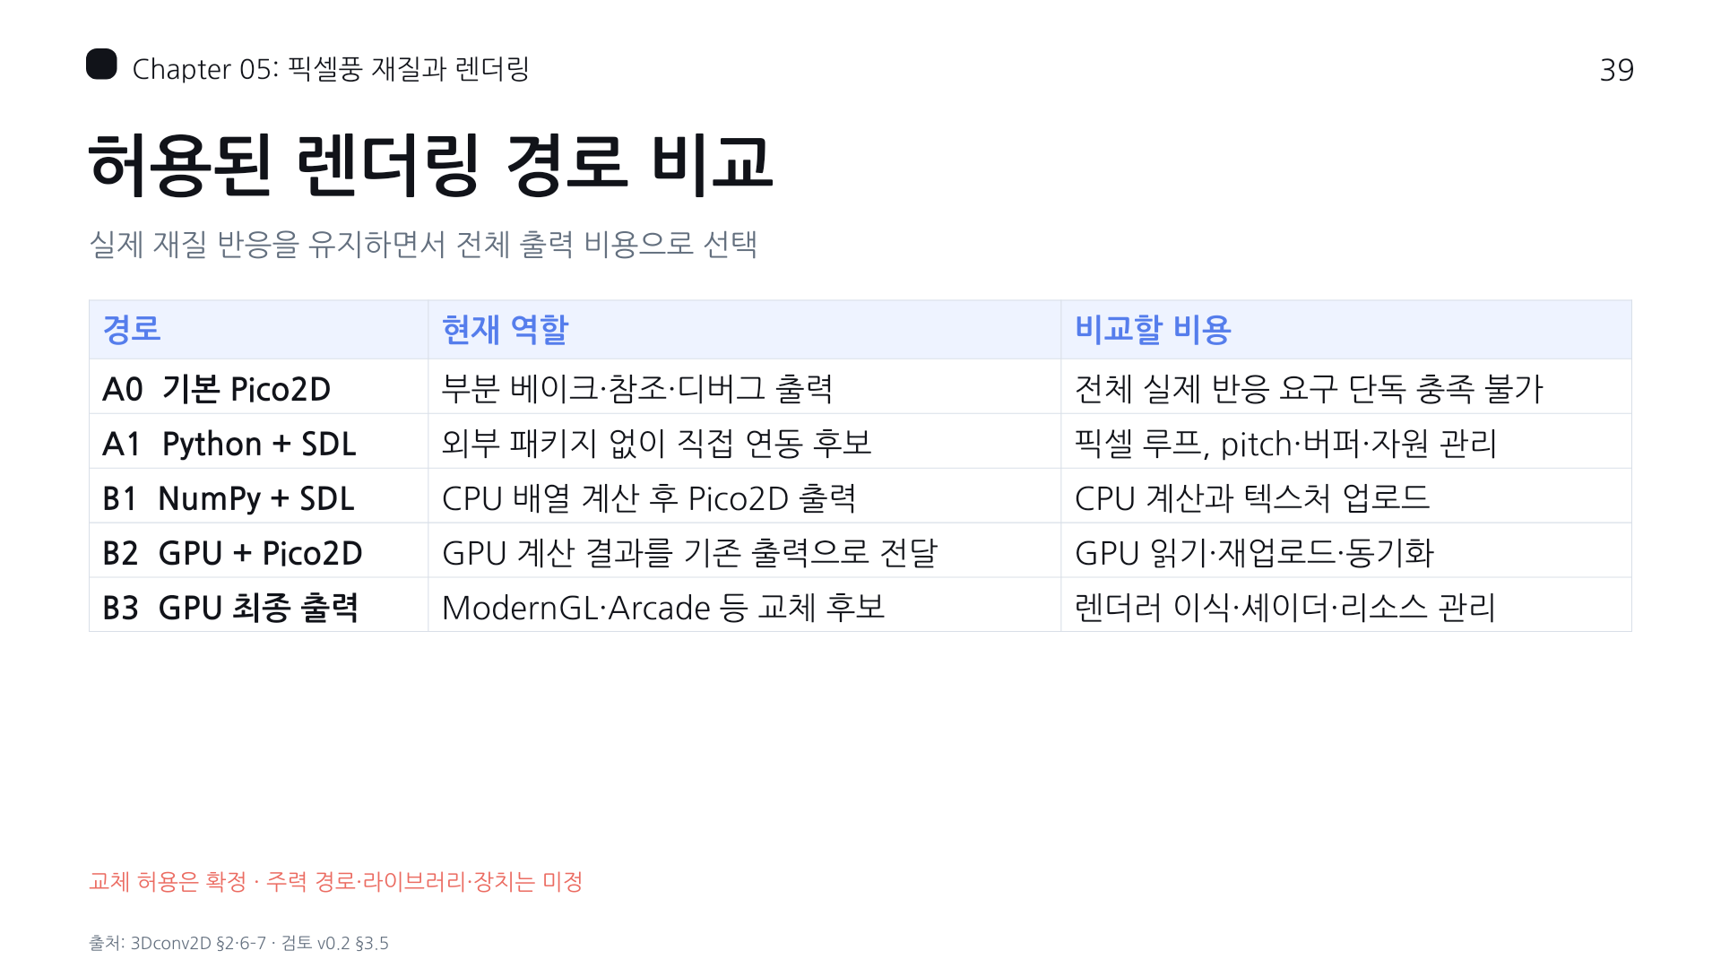
Notes:
39 허용된 렌더링 경로 비교
실제 재질 반응을 유지하면서 전체 출력 비용으로 선택
경로 | 현재 역할 | 비교할 비용
A0 기본 Pico2D | 부분 베이크·참조·디버그 출력 | 전체 실제 반응 요구 단독 충족 불가
A1 Python + SDL | 외부 패키지 없이 직접 연동 후보 | 픽셀 루프, pitch·버퍼·자원 관리
B1 NumPy + SDL | CPU 배열 계산 후 Pico2D 출력 | CPU 계산과 텍스처 업로드
B2 GPU + Pico2D | GPU 계산 결과를 기존 출력으로 전달 | GPU 읽기·재업로드·동기화
B3 GPU 최종 출력 | ModernGL·Arcade 등 교체 후보 | 렌더러 이식·셰이더·리소스 관리
교체 허용은 확정 · 주력 경로·라이브러리·장치는 미정
상세 설명과 원문 근거
B1을 반드시 먼저 완성해야 하는 순서는 현재의 제약이 아니다. 같은 작은 자산과 화면 조건으로 필요한 후보만 비교한 뒤 최종 출력 담당을 좁히는 것이 개선 제안이다. NumPy는 GPU 셰이더로 자동 전환하지 않으며, CPU 결과는 매 프레임 디스크 PNG 기록·재로드 대신 메모리 버퍼 업로드가 적합하다. SDL 접근 시 렌더러 핸들, 픽셀 포맷, pitch, 버퍼 수명, lock/unlock, 해제, 렌더 상태 복원을 확인한다. B2는 셰이더 시간만으로 성능을 판단하지 않는다. Blender·bpy·오프라인 Pillow·rectpack은 제작 도구이며 런타임 의존성과 분리한다. 문서가 언급한 후보의 현재 API 호환성을 이 발표에서 검증하지 않았다.
출처: 3Dconv2D §2·6–7 · 검토 v0.2 §3.5

Slide 40
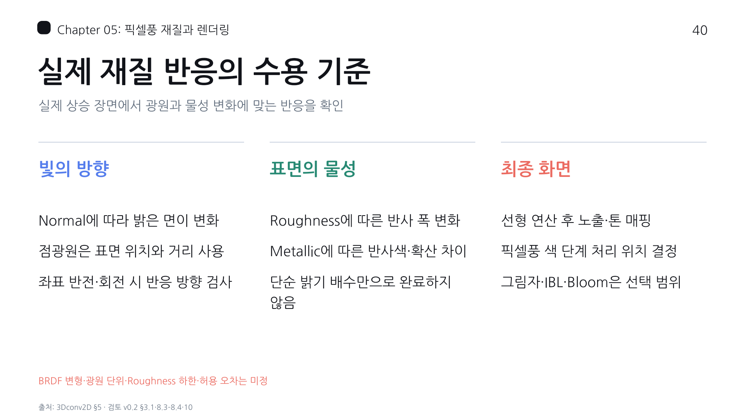
Notes:
40 실제 재질 반응의 수용 기준
실제 상승 장면에서 광원과 물성 변화에 맞는 반응을 확인
빛의 방향
Normal에 따라 밝은 면이 변화
점광원은 표면 위치와 거리 사용
좌표 반전·회전 시 반응 방향 검사
표면의 물성
Roughness에 따른 반사 폭 변화
Metallic에 따른 반사색·확산 차이
단순 밝기 배수만으로 완료하지 않음
최종 화면
선형 연산 후 노출·톤 매핑
픽셀풍 색 단계 처리 위치 결정
그림자·IBL·Bloom은 선택 범위
BRDF 변형·광원 단위·Roughness 하한·허용 오차는 미정
상세 설명과 원문 근거
단순 Lambert 확산식은 교육용 중간 검증이며 최종 Metallic/Roughness 반응 요구 전체와 같지 않다. Base Color·Normal·Metallic·Roughness·표면 위치·시선·광원으로 BRDF를 평가한다. 정확한 미세면 분포, 기하 감쇠, Fresnel, 기본 반사율, perceptual roughness 변환은 미정이다. Emissive 표면, Bloom, 주변을 밝히는 광원, 실제 물체 사이 그림자는 각각 별도 기능이다. 별도 재질 교정실에서만 동작하고 실제 코스는 고정 이미지라면 현재 요구를 만족했다고 볼 수 없다. 자산별 채택 범위와 시험 기준을 먼저 선언한다.
출처: 3Dconv2D §5 · 검토 v0.2 §3.1·8.3–8.4·10

Slide 41
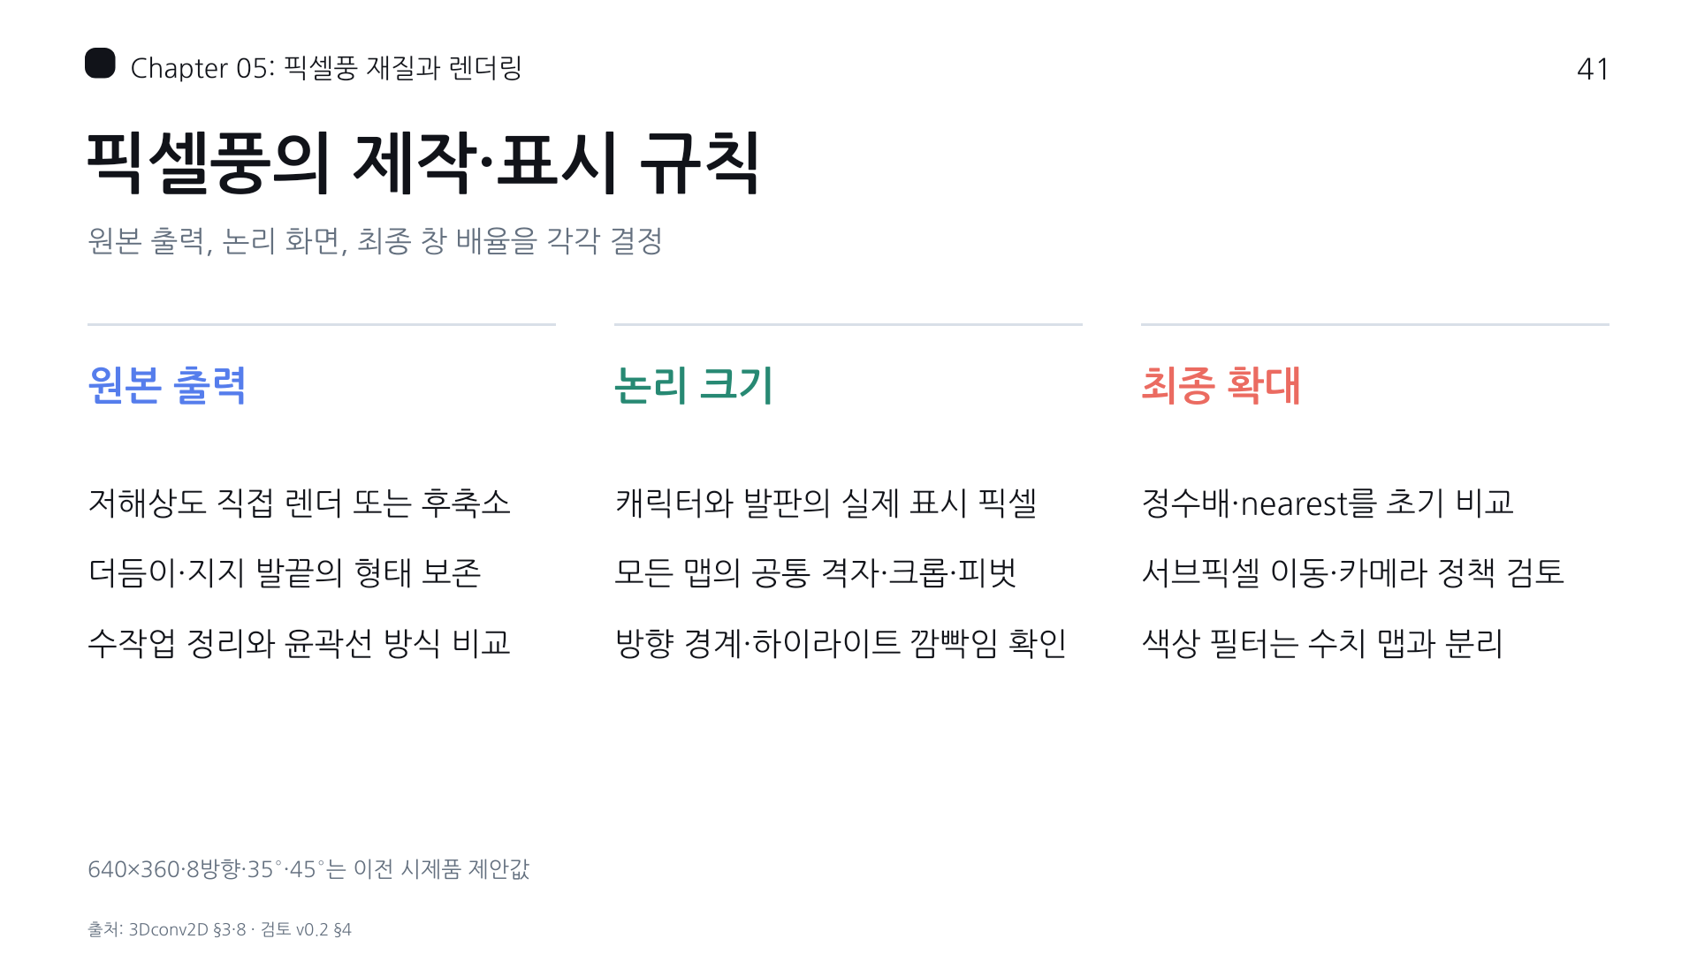
Notes:
41 픽셀풍의 제작·표시 규칙
원본 출력, 논리 화면, 최종 창 배율을 각각 결정
원본 출력
저해상도 직접 렌더 또는 후축소
더듬이·지지 발끝의 형태 보존
수작업 정리와 윤곽선 방식 비교
논리 크기
캐릭터와 발판의 실제 표시 픽셀
모든 맵의 공통 격자·크롭·피벗
방향 경계·하이라이트 깜빡임 확인
최종 확대
정수배·nearest를 초기 비교
서브픽셀 이동·카메라 정책 검토
색상 필터는 수치 맵과 분리
640×360·8방향·35°·45°는 이전 시제품 제안값
상세 설명과 원문 근거
픽셀풍이라는 상위 선택은 이미 확정되었다. 일반 렌더는 제작 원본이나 재질 비교용 중간 결과로 유지할 수 있다. 원본 해상도, 논리 화면·캐릭터 표시 크기, 최종 모니터 확대 배율을 구별한다. 팔레트·디더링을 Normal/Depth/ORM에 그대로 적용하지 않는다. nearest 확대는 유력한 후보이나 모든 이동·반사 깜빡임을 자동 해결하지 않는다. 노멀은 샘플링 후 정규화하며 회전·반전 시 벡터 변환을 맞춘다. Height로 좌표를 이동한다면 같은 표면의 모든 맵에 동일 샘플링을 적용한다. 컷아웃과 반투명 표면을 분리하고 알파 0 외부 색의 테두리를 확인한다.
출처: 3Dconv2D §3·8 · 검토 v0.2 §4

Slide 42
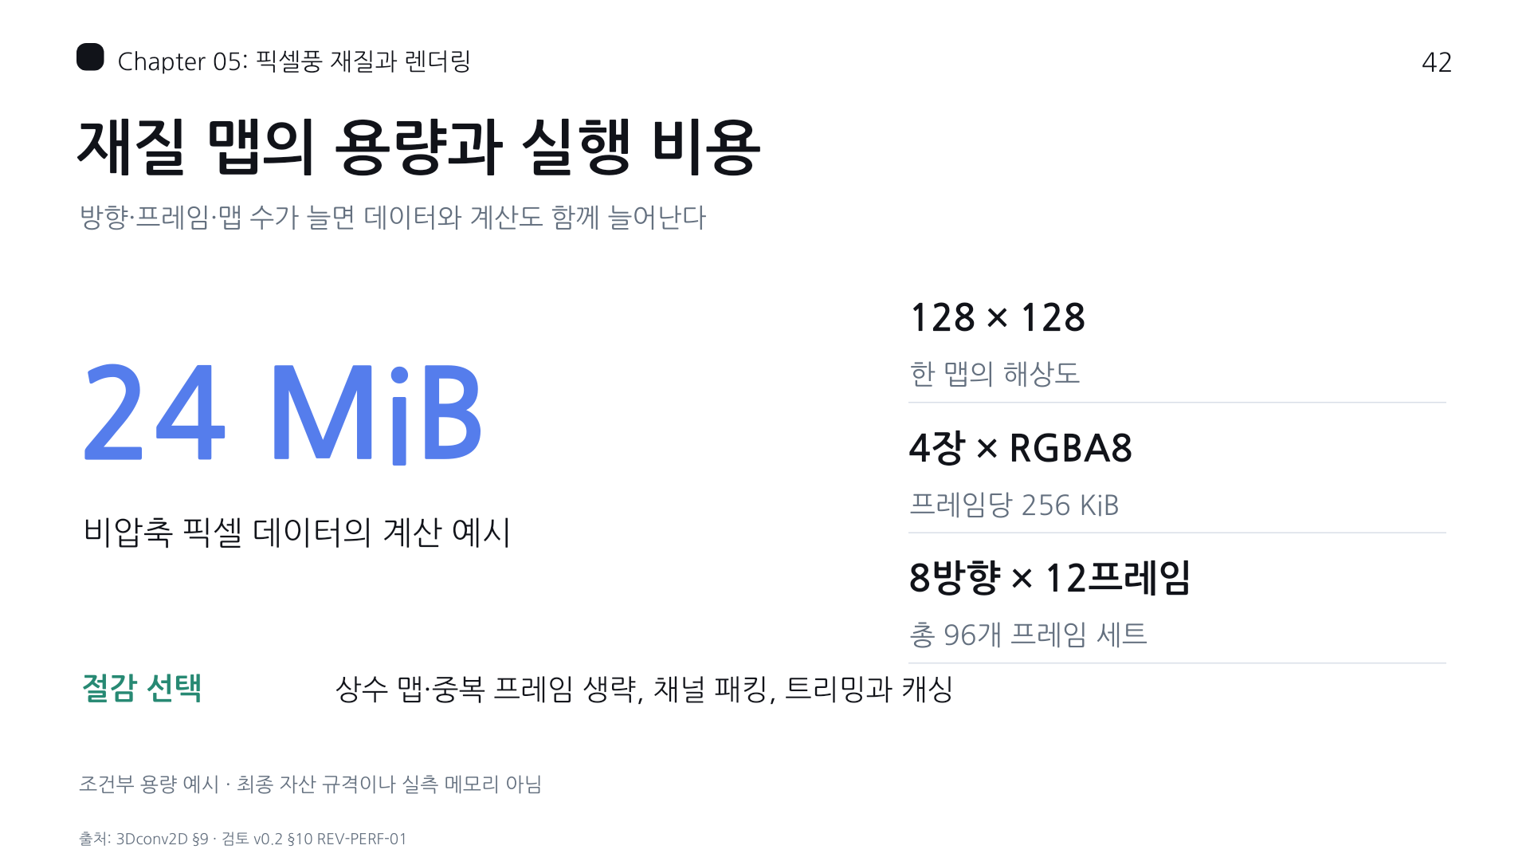
Notes:
42 재질 맵의 용량과 실행 비용
방향·프레임·맵 수가 늘면 데이터와 계산도 함께 늘어난다
조건부 용량 예시 · 최종 자산 규격이나 실측 메모리 아님
상세 설명과 원문 근거
128×128 RGBA8 4장을 프레임당 저장하면 128×128×4bytes×4=262,144bytes=256KiB다. 8방향×12프레임이면 25,165,824bytes=24MiB. 아틀라스 여백, 임시 버퍼, 해제되지 않은 자산, GPU 저장 형식, CPU/GPU 중복 상주 등은 제외한다. 128px·8방향·12프레임·4맵은 설명용이며 승인된 최종 규격이 아니다. 상수 Metallic, 비발광 Emissive 생략과 ORM 패킹, 필요할 때만 Depth/Height/Position 추가, 중복 프레임 제거, 트리밍·패딩·캐싱을 검토한다. PNG 파일 압축과 같은 RGBA 텍스처의 상주 메모리는 별개다. CPU 연산·복사·업로드와 GPU 샘플링·읽기·동기화를 총비용으로 측정한다.
출처: 3Dconv2D §9 · 검토 v0.2 §10 REV-PERF-01

Slide 43
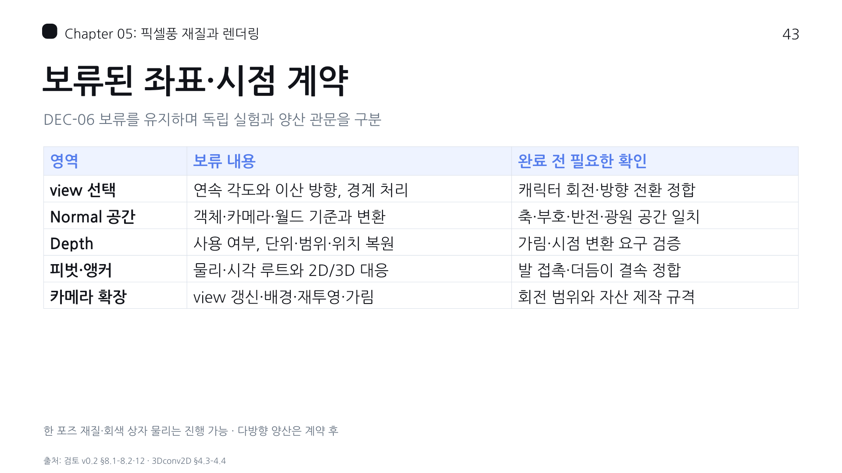
Notes:
43 보류된 좌표·시점 계약
DEC-06 보류를 유지하며 독립 실험과 양산 관문을 구분
영역 | 보류 내용 | 완료 전 필요한 확인
view 선택 | 연속 각도와 이산 방향, 경계 처리 | 캐릭터 회전·방향 전환 정합
Normal 공간 | 객체·카메라·월드 기준과 변환 | 축·부호·반전·광원 공간 일치
Depth | 사용 여부, 단위·범위·위치 복원 | 가림·시점 변환 요구 검증
피벗·앵커 | 물리·시각 루트와 2D/3D 대응 | 발 접촉·더듬이 결속 정합
카메라 확장 | view 갱신·배경·재투영·가림 | 회전 범위와 자산 제작 규격
한 포즈 재질·회색 상자 물리는 진행 가능 · 다방향 양산은 계약 후
상세 설명과 원문 근거
sim_heading/render_heading 분리와 왕복 투영 시험은 여전히 제안이다. 어느 공간의 Normal과 어떤 행렬을 최종 채택했는지 임의 확정하지 않는다. RGB=0.5(N+1), N=normalize(2RGB-1)은 인코딩 예시이며 프로젝트 최종 계약은 별도다. 잠정 실험이 작동했다는 사실만으로 manifest 또는 대량 제작 규약이 확정된 것으로 취급하지 않는다. 카메라 회전은 보이지 않는 뒷면, 배경 시점, 가림 순서와 관련되므로 단일 이미지가 모든 시점을 제공한다고 가정하지 않는다.
출처: 검토 v0.2 §8.1–8.2·12 · 3Dconv2D §4.3–4.4

Slide 44
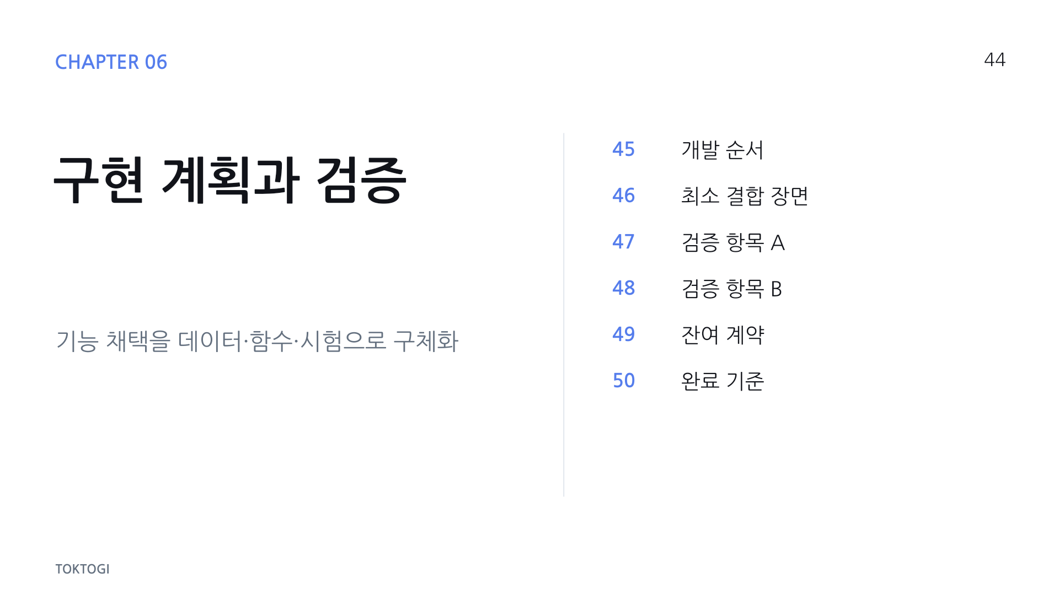
Notes:
44 구현 계획과 검증
기능 채택을 데이터·함수·시험으로 구체화
섹션 목차
45 개발 순서
46 최소 결합 장면
47 검증 항목 A
48 검증 항목 B
49 잔여 계약
50 완료 기준
상세 설명과 원문 근거
이 장의 세부 목차. 페이지 번호는 최종 60장 기준이다.
출처: 첨부 명세 7종 통합

Slide 45
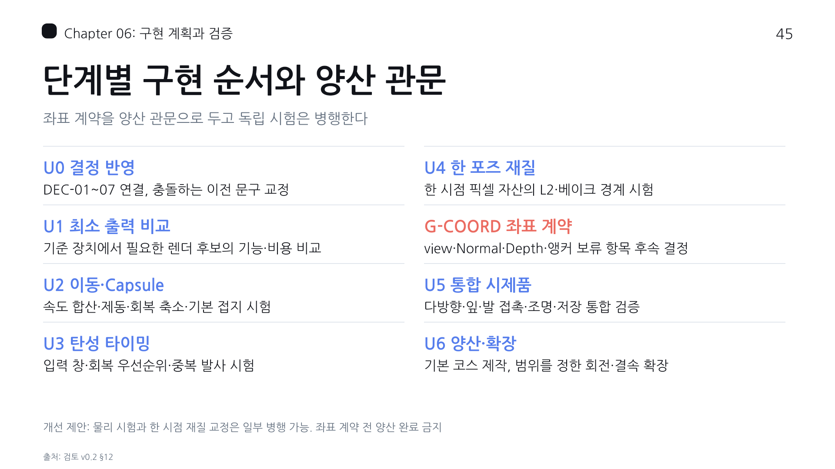
Notes:
45 단계별 구현 순서와 양산 관문
좌표 계약을 양산 관문으로 두고 독립 시험은 병행한다
1. U0 결정 반영
DEC-01~07 연결, 충돌하는 이전 문구 교정
2. U1 최소 출력 비교
기준 장치에서 필요한 렌더 후보의 기능·비용 비교
3. U2 이동·Capsule
속도 합산·제동·회복 축소·기본 접지 시험
4. U3 탄성 타이밍
입력 창·회복 우선순위·중복 발사 시험
5. U4 한 포즈 재질
한 시점 픽셀 자산의 L2·베이크 경계 시험
6. G-COORD 좌표 계약
view·Normal·Depth·앵커 보류 항목 후속 결정
7. U5 통합 시제품
다방향·잎·발 접촉·조명·저장 통합 검증
8. U6 양산·확장
기본 코스 제작, 범위를 정한 회전·결속 확장
개선 제안: 물리 시험과 한 시점 재질 교정은 일부 병행 가능. 좌표 계약 전 양산 완료 금지
상세 설명과 원문 근거
근거 파일: toktogi_Design_Spec_v0_1_Review_v0_2.md §12, 730–745줄. U0~U6와 G-COORD는 개정된 구현 순서 제안이다. U0는 전체 A0 대체·일반 화풍 미정·속도 대체·회복 완전 잠금의 문구를 교정 대상으로 표시한다. U1은 허용 후보를 모두 완성하는 단계가 아니라 필요한 경로만 최소 장면으로 비교하고 기준 장치·실제 출력 담당을 고르는 단계다. U2는 속도/지지 계약과 Capsule 프로필, U3은 입력창·우선순위·보너스 함수, U4는 픽셀크기·셰이딩·재조명 범위가 필요하다. G-COORD는 사용자가 보류한 DEC-06 최종 계약이며 다방향 양산·카메라 회전 최종화의 관문이다. U5는 접지·재질·회전·도달성·저장을 통합한다. U6의 카메라 회전·결속은 범위 결정 후 추가하며 선행 검증·예산·결정 기록이 필요하다. 물리와 한 시점 재질은 일부 병행 가능하나 임시 좌표 성공을 승인으로 바꾸면 안 된다. 일정·인력·완료 실적은 본 문서에 확정되어 있지 않다.
출처: 검토 v0.2 §12

Slide 46
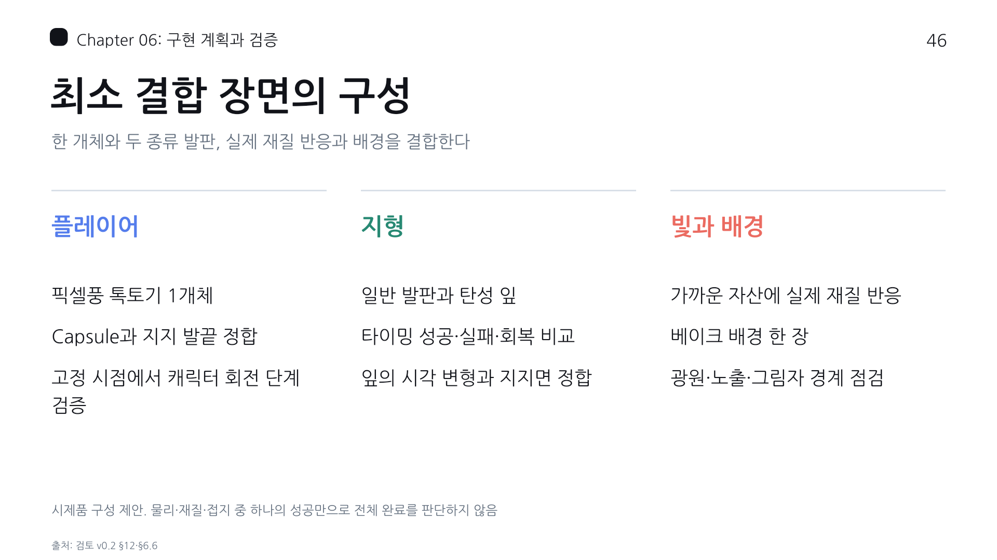
Notes:
46 최소 결합 장면의 구성
한 개체와 두 종류 발판, 실제 재질 반응과 배경을 결합한다
플레이어
픽셀풍 톡토기 1개체
Capsule과 지지 발끝 정합
고정 시점에서 캐릭터 회전 단계 검증
지형
일반 발판과 탄성 잎
타이밍 성공·실패·회복 비교
잎의 시각 변형과 지지면 정합
빛과 배경
가까운 자산에 실제 재질 반응
베이크 배경 한 장
광원·노출·그림자 경계 점검
시제품 구성 제안. 물리·재질·접지 중 하나의 성공만으로 전체 완료를 판단하지 않음
상세 설명과 원문 근거
근거 파일: toktogi_Design_Spec_v0_1_Review_v0_2.md §12 743–745줄, §6.6 406–417줄, §3.4 173–194줄. 최소 결합 장면의 원문 구성은 픽셀풍 톡토기 한 개체, Capsule, 일반 발판과 탄성 잎, 실제 조명에 반응하는 가까운 재질, 베이크 배경 한 장이다. 기본 시점은 고정이고 캐릭터 회전은 단계적으로 검증한다. 잎의 탄성은 정교한 유연체를 필수로 하지 않으며 고정 지지면과 시각 변형 또는 움직이는 지지면 중 어느 방법인지는 미정이다. 그림과 충돌면이 어긋나 발이 떠 보이지 않도록 시험한다. 베이크와 동적 자산의 광원·색·노출·픽셀밀도·그림자 관계도 확인한다. 이 슬라이드는 최소 시제품의 범위를 제시하며 실제 에셋·코드·게임 장면의 완성이나 성능 측정을 주장하지 않는다.
출처: 검토 v0.2 §12·§6.6

Slide 47
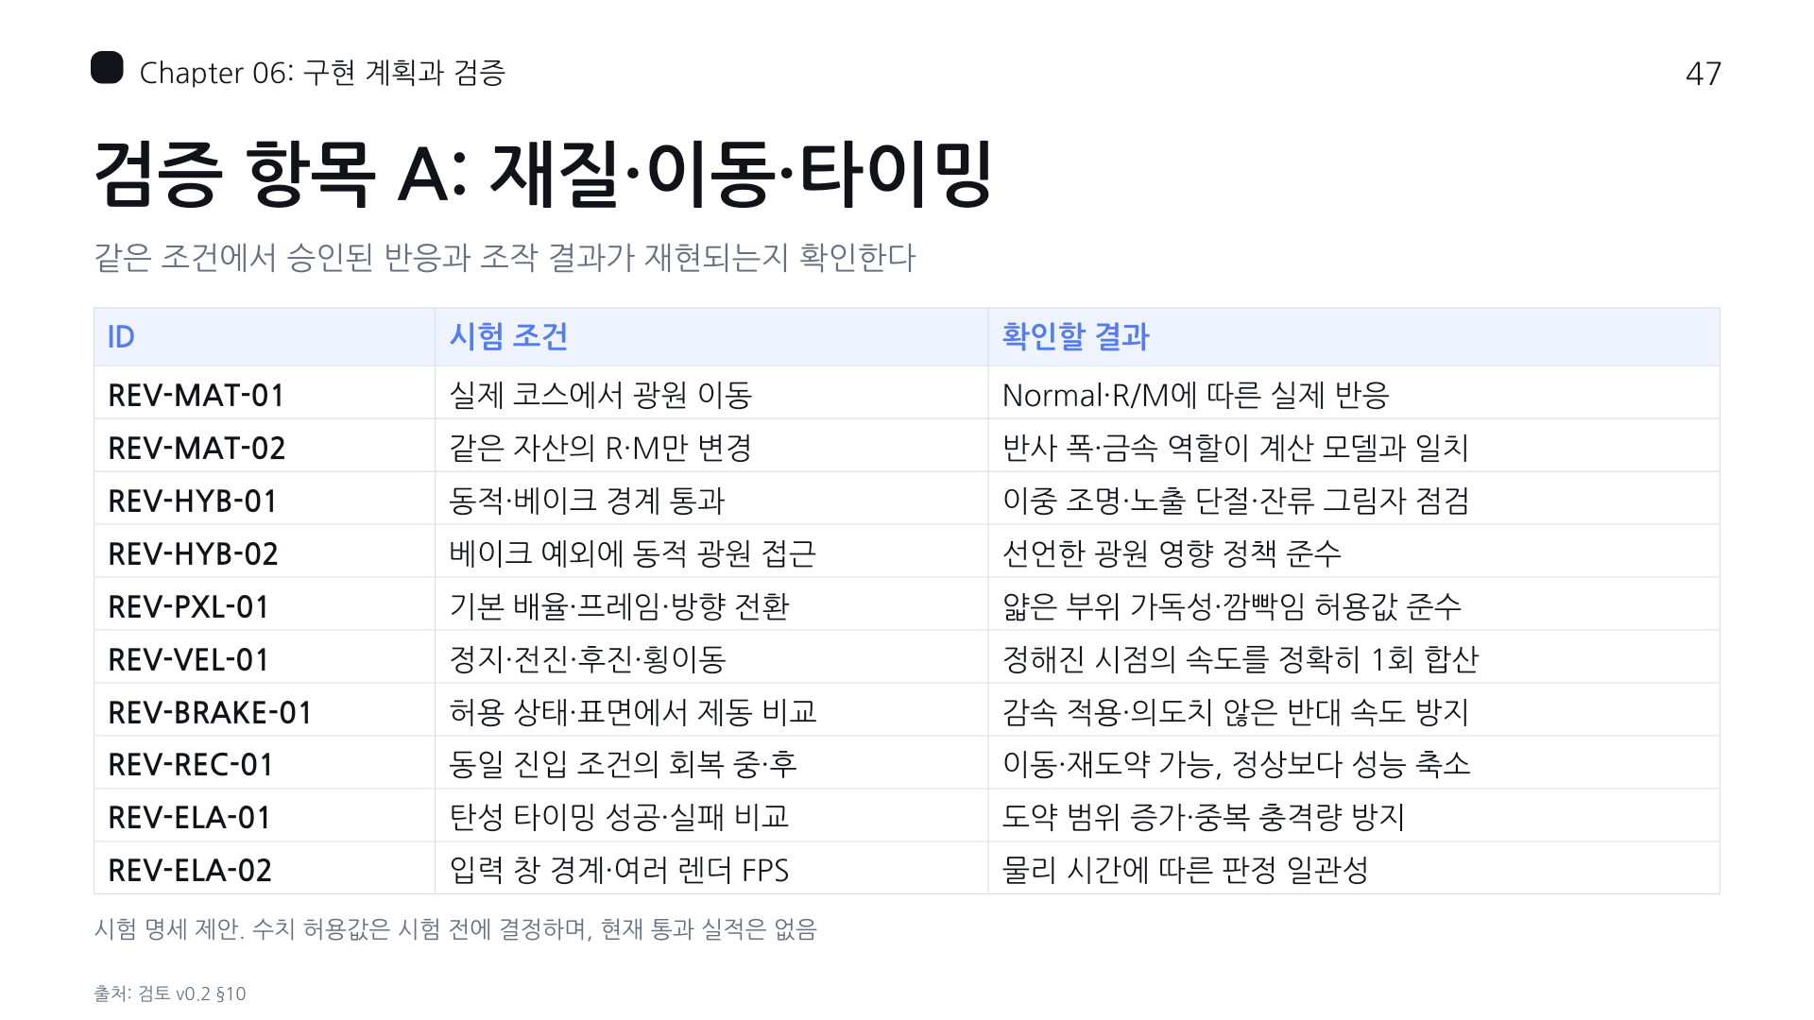
Notes:
47 검증 항목 A: 재질·이동·타이밍
같은 조건에서 승인된 반응과 조작 결과가 재현되는지 확인한다
ID | 시험 조건 | 확인할 결과
REV-MAT-01 | 실제 코스에서 광원 이동 | Normal·R/M에 따른 실제 반응
REV-MAT-02 | 같은 자산의 R·M만 변경 | 반사 폭·금속 역할이 계산 모델과 일치
REV-HYB-01 | 동적·베이크 경계 통과 | 이중 조명·노출 단절·잔류 그림자 점검
REV-HYB-02 | 베이크 예외에 동적 광원 접근 | 선언한 광원 영향 정책 준수
REV-PXL-01 | 기본 배율·프레임·방향 전환 | 얇은 부위 가독성·깜빡임 허용값 준수
REV-VEL-01 | 정지·전진·후진·횡이동 | 정해진 시점의 속도를 정확히 1회 합산
REV-BRAKE-01 | 허용 상태·표면에서 제동 비교 | 감속 적용·의도치 않은 반대 속도 방지
REV-REC-01 | 동일 진입 조건의 회복 중·후 | 이동·재도약 가능, 정상보다 성능 축소
REV-ELA-01 | 탄성 타이밍 성공·실패 비교 | 도약 범위 증가·중복 충격량 방지
REV-ELA-02 | 입력 창 경계·여러 렌더 FPS | 물리 시간에 따른 판정 일관성
시험 명세 제안. 수치 허용값은 시험 전에 결정하며, 현재 통과 실적은 없음
상세 설명과 원문 근거
근거 파일: toktogi_Design_Spec_v0_1_Review_v0_2.md §10, 588–603줄. 원문 20개 시험 중 첫 10개를 원순서대로 제시했다. 재질·혼합·픽셀·속도·제동·회복은 총 8개이므로 10개씩 나누기 위해 탄성 성공과 입력창 시험인 REV-ELA-01·02를 이 장에 포함했다. MAT-01은 단순 밝기 배수나 사전 상태 교체가 아니라 Normal과 Roughness/Metallic에 맞는 실제 반응을 실제 상승 장면에서 확인한다. MAT-02는 반사 폭과 금속/비금속 역할을 지원한 계산 모델과 대조한다. HYB-01·02는 혼합 경계와 선언한 예외를 검사한다. PXL-01은 얇은 더듬이·지지 다리·하이라이트의 가독성과 불필요한 깜빡임을 본다. VEL-01은 대체·중복 합산을, BRAKE-01은 한 틱의 의도치 않은 역방향 속도를, REC-01은 실제 범위 축소를 확인한다. ELA-01은 범위 증가와 충격량 중복, ELA-02는 입력창 전·안·후·경계와 렌더 FPS 독립을 검사한다. 모든 항목은 새 요구를 확인하기 위한 시험 명세 제안으로, 픽셀오차·시간창·계수·성능한계는 해당 시험 전에 정하고 실제 통과로 간주하지 않는다.
출처: 검토 v0.2 §10

Slide 48
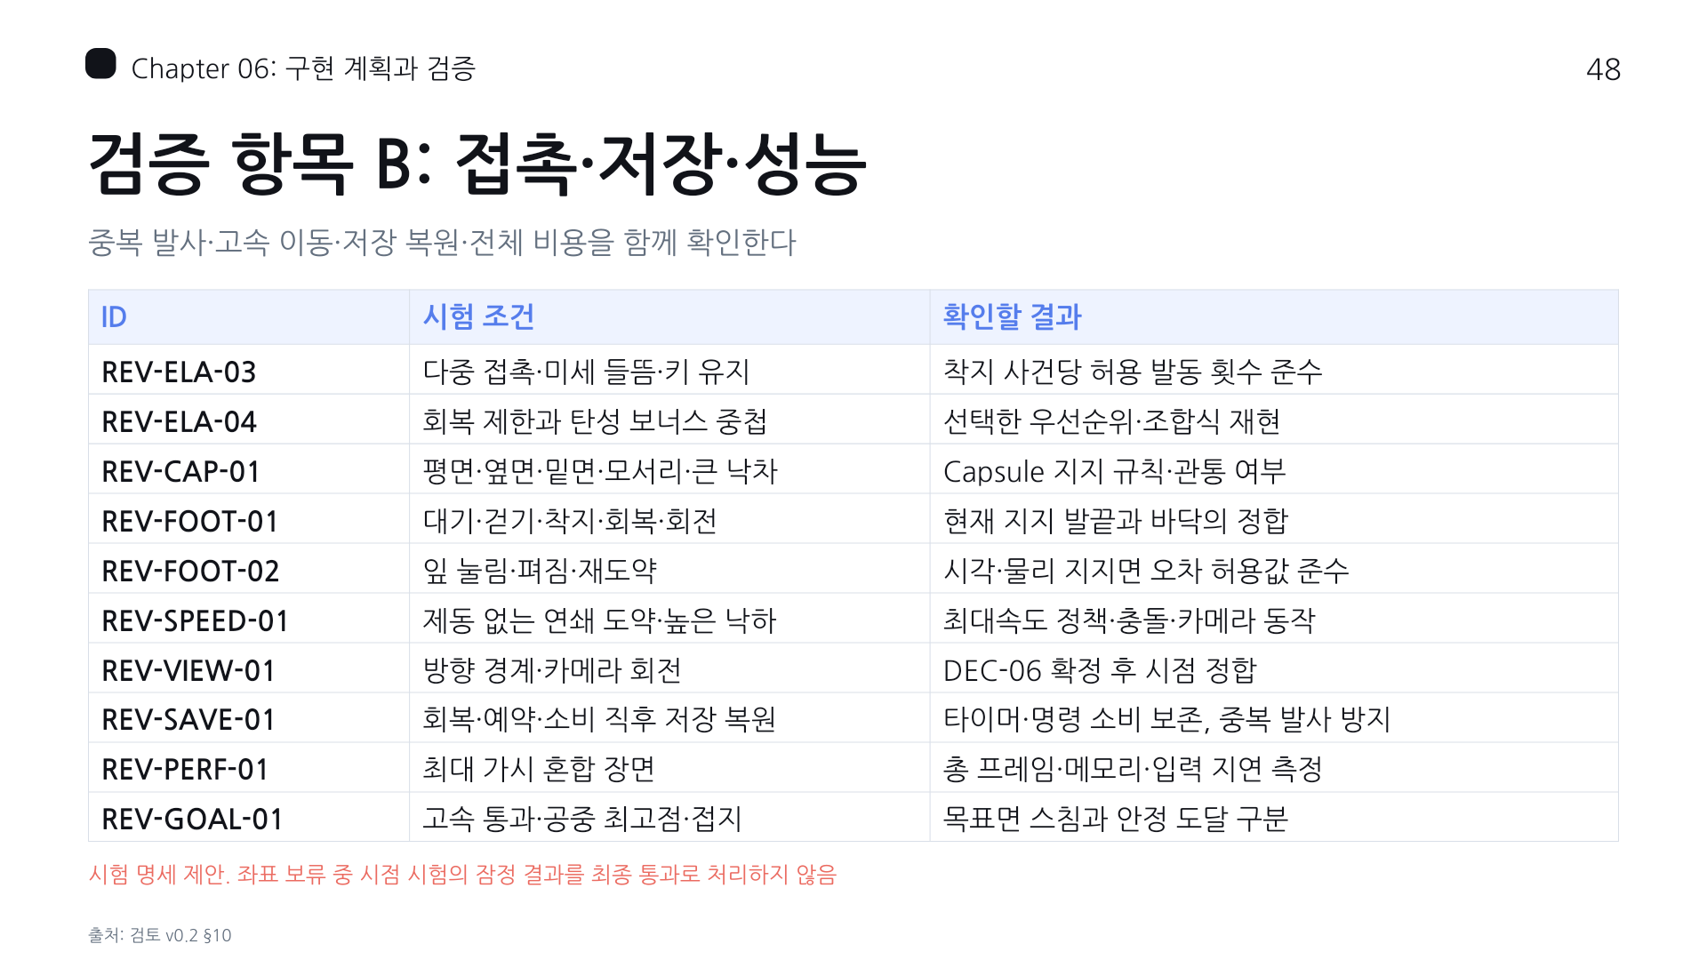
Notes:
48 검증 항목 B: 접촉·저장·성능
중복 발사·고속 이동·저장 복원·전체 비용을 함께 확인한다
ID | 시험 조건 | 확인할 결과
REV-ELA-03 | 다중 접촉·미세 들뜸·키 유지 | 착지 사건당 허용 발동 횟수 준수
REV-ELA-04 | 회복 제한과 탄성 보너스 중첩 | 선택한 우선순위·조합식 재현
REV-CAP-01 | 평면·옆면·밑면·모서리·큰 낙차 | Capsule 지지 규칙·관통 여부
REV-FOOT-01 | 대기·걷기·착지·회복·회전 | 현재 지지 발끝과 바닥의 정합
REV-FOOT-02 | 잎 눌림·펴짐·재도약 | 시각·물리 지지면 오차 허용값 준수
REV-SPEED-01 | 제동 없는 연쇄 도약·높은 낙하 | 최대속도 정책·충돌·카메라 동작
REV-VIEW-01 | 방향 경계·카메라 회전 | DEC-06 확정 후 시점 정합
REV-SAVE-01 | 회복·예약·소비 직후 저장 복원 | 타이머·명령 소비 보존, 중복 발사 방지
REV-PERF-01 | 최대 가시 혼합 장면 | 총 프레임·메모리·입력 지연 측정
REV-GOAL-01 | 고속 통과·공중 최고점·접지 | 목표면 스침과 안정 도달 구분
시험 명세 제안. 좌표 보류 중 시점 시험의 잠정 결과를 최종 통과로 처리하지 않음
상세 설명과 원문 근거
근거 파일: toktogi_Design_Spec_v0_1_Review_v0_2.md §10, 604–639줄. 원문 20개 시험의 후반 10개를 원순서대로 제시했다. ELA-03은 같은 표면의 다중접촉·들뜸·키 유지·키 반복을, ELA-04는 회복과 탄성의 선택된 결합식을 검사한다. CAP-01은 큰 낙차를 포함한 접촉/관통, FOOT-01은 들고 있는 다리를 잘못 고정하지 않으면서 지지 발끝 정합, FOOT-02는 변형잎과 지지면 정합을 확인한다. SPEED-01은 허용된 최고속도에서 충돌·카메라를 검사한다. VIEW-01은 DEC-06 확정 후 시험하며 보류 중 잠정 결과는 최종 통과가 아니다. SAVE-01은 타이머·접촉·입력 소비가 보존되어 재발사되지 않는지, PERF-01은 실제 반응+베이크+탄성 연출의 최대 가시 장면에서 선택 렌더 경로 전체의 프레임·메모리·입력지연을 측정하는지, GOAL-01은 높은 곳을 스친 것과 안정도달을 구분하는지 확인한다. 로그에는 GPU 읽기·복사·업로드 등 선택 경로의 비용을 빠뜨리지 않는다. 모든 시험은 제안이며 현재 실제 통과·실측 결과는 없다.
출처: 검토 v0.2 §10

Slide 49
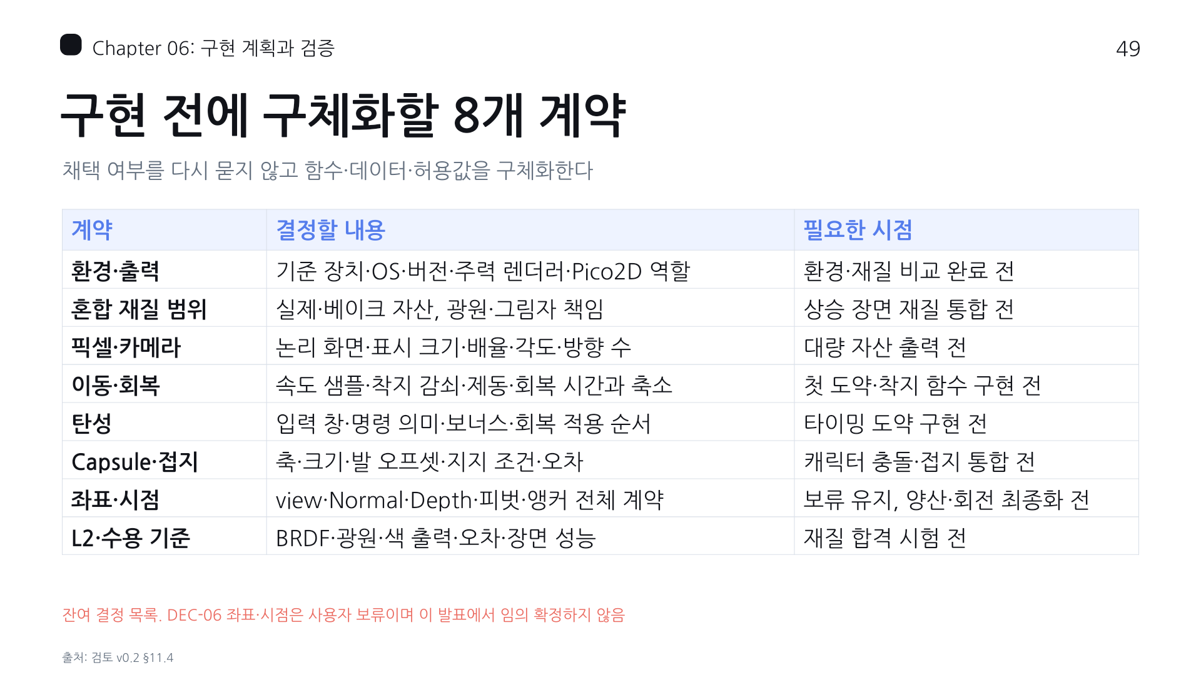
Notes:
49 구현 전에 구체화할 8개 계약
채택 여부를 다시 묻지 않고 함수·데이터·허용값을 구체화한다
계약 | 결정할 내용 | 필요한 시점
환경·출력 | 기준 장치·OS·버전·주력 렌더러·Pico2D 역할 | 환경·재질 비교 완료 전
혼합 재질 범위 | 실제·베이크 자산, 광원·그림자 책임 | 상승 장면 재질 통합 전
픽셀·카메라 | 논리 화면·표시 크기·배율·각도·방향 수 | 대량 자산 출력 전
이동·회복 | 속도 샘플·착지 감쇠·제동·회복 시간과 축소 | 첫 도약·착지 함수 구현 전
탄성 | 입력 창·명령 의미·보너스·회복 적용 순서 | 타이밍 도약 구현 전
Capsule·접지 | 축·크기·발 오프셋·지지 조건·오차 | 캐릭터 충돌·접지 통합 전
좌표·시점 | view·Normal·Depth·피벗·앵커 전체 계약 | 보류 유지, 양산·회전 최종화 전
L2·수용 기준 | BRDF·광원·색 출력·오차·장면 성능 | 재질 합격 시험 전
잔여 결정 목록. DEC-06 좌표·시점은 사용자 보류이며 이 발표에서 임의 확정하지 않음
상세 설명과 원문 근거
근거 파일: toktogi_Design_Spec_v0_1_Review_v0_2.md §11.4, 714–727줄. 8개 묶음은 원문 표를 축약했다. 환경·출력은 기준장치/OS/버전과 주력 렌더러·Pico2D의 실제 역할을 정하며, 혼합재질은 자산별 실제반응·베이크·광원/그림자 범위, 픽셀·카메라는 논리화면·개체표시크기·배율·촬영각·방향 수를 정한다. 이동·회복은 carry 샘플 시점·착지감쇠·제동 상태/세기·회복시간/축소함수, 탄성은 누름/놓음/예약·시간창·보너스 대상/상한·회복 적용순서를 정한다. Capsule·접지는 축·반경·높이·발오프셋·지지기준·허용오차를, 좌표·시점은 DEC-06 전부를, L2·수용기준은 BRDF/광원/출력식과 픽셀/수치오차/장면성능을 정한다. 이 표는 새로운 상위 기획 질문이 아니라 이미 승인된 기능을 구현 가능한 계약으로 바꾸는 하위 작업이다.
출처: 검토 v0.2 §11.4

Slide 50
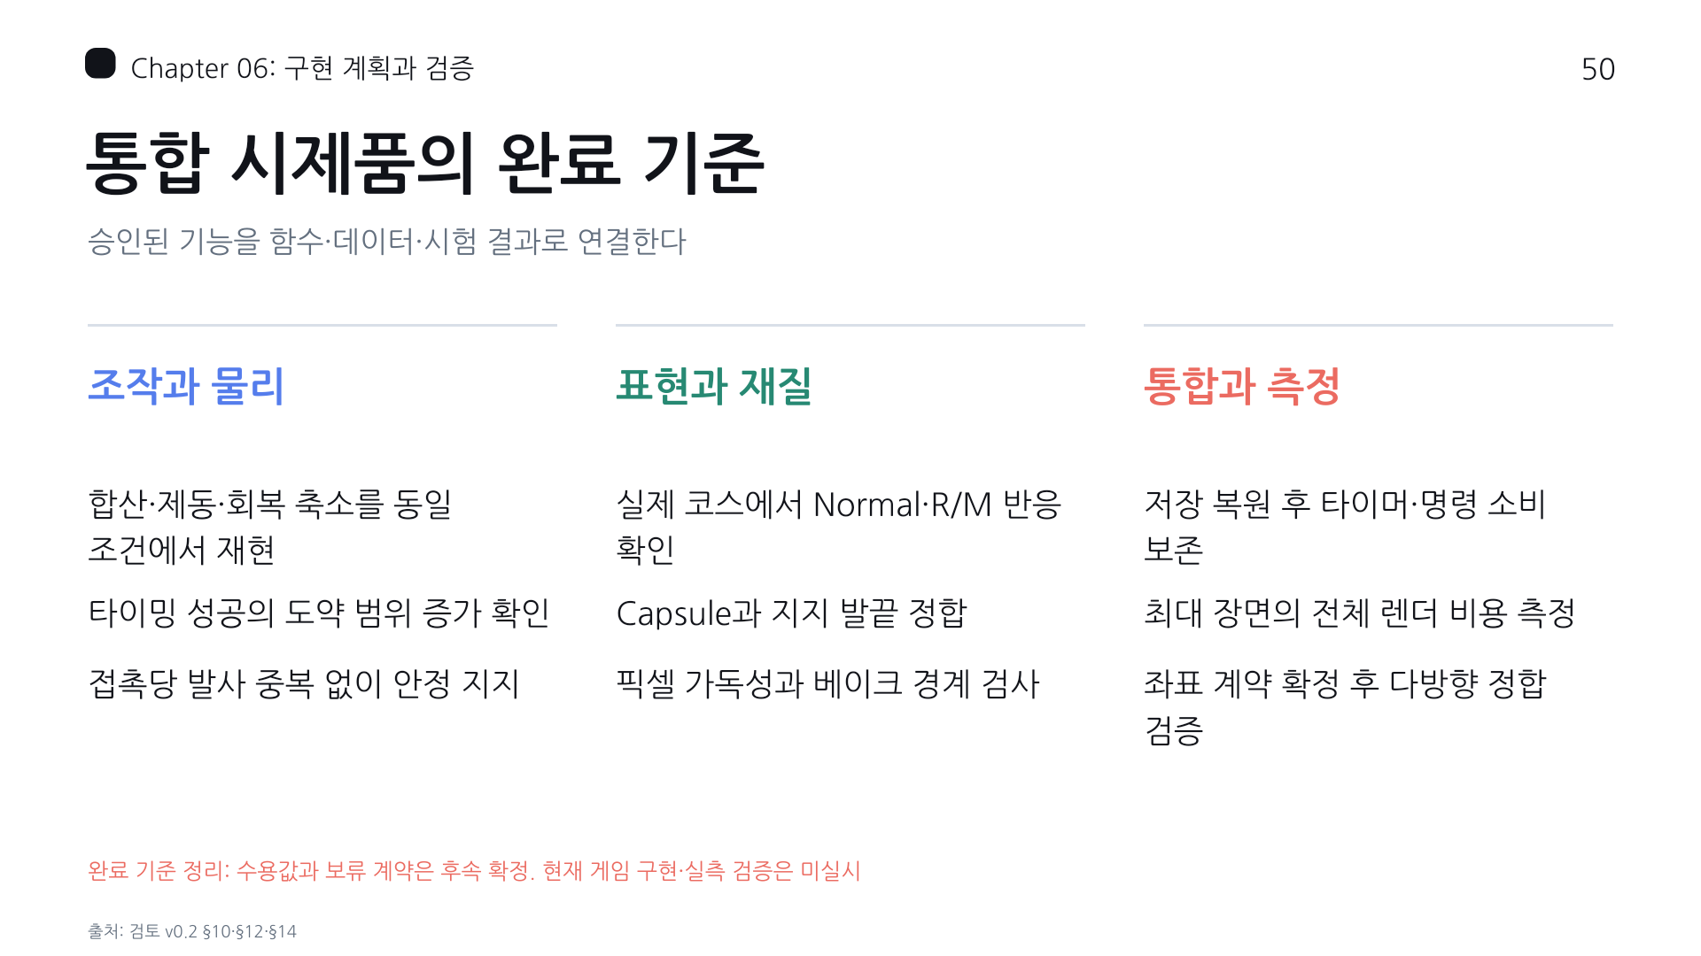
Notes:
50 통합 시제품의 완료 기준
승인된 기능을 함수·데이터·시험 결과로 연결한다
조작과 물리
합산·제동·회복 축소를 동일 조건에서 재현
타이밍 성공의 도약 범위 증가 확인
접촉당 발사 중복 없이 안정 지지
표현과 재질
실제 코스에서 Normal·R/M 반응 확인
Capsule과 지지 발끝 정합
픽셀 가독성과 베이크 경계 검사
통합과 측정
저장 복원 후 타이머·명령 소비 보존
최대 장면의 전체 렌더 비용 측정
좌표 계약 확정 후 다방향 정합 검증
완료 기준 정리: 수용값과 보류 계약은 후속 확정. 현재 게임 구현·실측 검증은 미실시
상세 설명과 원문 근거
근거 파일: toktogi_Design_Spec_v0_1_Review_v0_2.md §10 588–653줄, §12 730–745줄, §14.3 및 결론 846–861줄. 이 장은 원문의 시험 명세와 통합 시제품 요구를 발표 목적에 맞게 묶은 완료 기준 정리다. 개별 기능이 채택되었다고 구현을 완료한 것으로 보지 않으며 물리·재질·접지 중 하나의 성공만으로 전체 완료를 주장하지 않는다. 실제 코스에서 재질 반응, 같은 진입 조건에서 이동/회복/탄성 결과, Capsule과 시각 접촉, 고속·저장·목표 판정, 선택 경로 전체 성능을 확인해야 한다. 좌표·view·Normal·Depth·앵커의 최종 계약은 사용자 보류로 유지하며 관련 다방향 통합과 양산은 결정 후 검증한다. 원문 작성 시 게임 코드, 실제 Capsule 접촉, 스프라이트/AOV, 탄성 조작감, 셰이더, 대상장치 성능은 시험하지 않았다. 슬라이드는 개발 완료 사실이나 승인된 수치 수용값을 새로 주장하지 않는다.
출처: 검토 v0.2 §10·§12·§14

Slide 51

Notes:
51 상세 부록
구현·검토 단계에서 다시 확인할 목록
섹션 목차
52 행동 01–16
53 행동 17–31
54 제작 초기값
55 생물학 보충
56 TBD 16개
57 RV 01–16
58 RV 17–32
59 데이터·사례
60 출처
상세 설명과 원문 근거
이 장의 세부 목차. 페이지 번호는 최종 60장 기준이다.
출처: 첨부 명세 7종 통합

Slide 52

Notes:
52 행동 목록 01–16
원문 장면 ID와 현재 구현 배치를 함께 보존한다
ID | 장면 | 현재 배치 | 해석·구현 경계
01 | rest | Idle.rest | 정지 자세를 잠·휴면으로 해석하지 않음
02 | walk | Walk | 발 순서·보폭·속도는 제작값
03 | jump | Jump.solo | 종별 도약·회전·착지 성능은 미확인
04 | anchor | Idle.anchor | 복관 접촉 표현, 흡착·착지 제어 추가 없음
05 | graze | Feed | 조류 섭식, 구성비·일일량 미확인
06 | antenna_clean | Groom.mid-A | LF·LM 작업, 나머지 네 다리 지지
07 | furca_clean | Groom.mid-B | 왼 세 다리 작업, 오른 세 다리 지지
08 | saliva_clean | Groom 선택 변형 | 침방울 전달 경로·주기는 제작 보간
09 | bark | Groom.clear_mouth | 이물질 제거 시도, 자동 성공 판정 없음
10 | aggregate | 다개체 Idle·Walk / 월드 | 집합을 협력·계급·공동 육아로 확정하지 않음
11 | cluster | 수동 접촉 / 환경 | 비 뒤 붙은 상태, 자발적 군집 명령과 구분
12 | female_contact | 선택 Interact | 접촉 목적·싸움·영토 방어 미확인
13 | rebuff | 선택 Interact | 거부 반응에 학습·공격 능력을 붙이지 않음
14 | juvenile_clasp | 선택 Interact | 유체 접촉, 성체 번식 성공과 구별
15 | wrong_grasp | 기본 제외 / 선택 사진 자세 | 정상 구애의 필수 절차로 일반화하지 않음
16 | male_contact | 선택 사진 자세 / 제한 Interact | 정지 캡션 기반, 목적·빈도 미확인
Interact는 기본 비활성이다. 사진 사이 보간을 정밀한 연속 관찰로 소개하지 않는다
상세 설명과 원문 근거
근거: 첨부 toktogi_movement(2).md §4.1–4.3(61–90줄). toktogi_state_machine(1).md §14(414–433줄).
rest는 관찰 재구성, walk·jump는 연구 및 기전 모식도, anchor는 사진 관찰 기반이다. graze는 영상 관찰, antenna_clean·furca_clean은 연속사진, saliva_clean은 관찰, bark는 사진 관찰을 따른다. aggregate는 연구, cluster는 관찰과 표면장력에 대한 관찰자 해석, female_contact는 관찰, rebuff는 영상, juvenile_clasp는 사진·영상이다. wrong_grasp·male_contact는 캡션에 근거한 사진 자세이며 연속 동작이나 목적·빈도를 확정하지 않는다.
모든 장면은 근거와 표현 방식을 별도 필드로 유지한다. LF/LM/LH/RF/RM/RH는 개체 기준 좌우다. cluster를 능동 군집 행동으로 바꾸지 않는다. 선택 Interact는 성별·발육 단계가 선택 변형과 일치해야 하며 유체 접촉을 성체 번식 성공으로 판정하지 않는다.
출처: 행동 §4.1–4.3 · 상태 §14

Slide 53

Notes:
53 행동 목록 17–31
관찰된 과정을 남기면서 현재 조작에서 제외한 범위를 명확히 표시한다
ID | 장면 | 현재 배치 | 해석·구현 경계
17 | approach | Courtship.pre-A | 상대·접근 거리 조건 필요
18 | clasp | Courtship.mid-A | 더듬이 앵커 결속, 다리·furca 결속 아님
19 | carry | Courtship.mid-B / 결속 유지 | 암컷이 성체 수컷 운반, 새끼 운반 아님
20 | dance | Courtship 방향 전환 변형 | 방향·횟수·지속시간은 고정 규칙 아님
21 | pair_jump | Jump.linked 변형 | 암컷 추진, 수컷 독립 충격 없음
22 | deposit | 별도 정포 전달 개념 연출 | 기본 조작에 자동 연결하지 않음
23 | uptake | 별도 정포 수용 개념 연출 | 입으로 먹는 Feed 동작 아님
24 | nest | 현재 조작 구현 제외 | Lemna 표피를 씹어 홈, 주식 증거 아님
25 | lay | 현재 조작 구현 제외 | 홈에 산란, 알 수를 평생 산란수로 해석 금지
26 | cover | 현재 조작 구현 제외 | 배설물 펠릿 덮기, 보호 효과 별도 검증
27 | egg_attend | 현재 조작 구현 제외 | 알 주변 머무름, 실제 보호 기능 미확인
28 | embryo | 현재 개체 조작 범위 밖 | 후기 배아 사진, 형성과 시간은 단순화
29 | hatch | 현재 개체 조작 범위 밖 | 유체 사진과 일반 과정, 상세 부화 동작 미확인
30 | moult | 기본 상태 미포함 | 횟수·간격·산란과의 고정 순서 미확인
31 | disperse | 환경·이동 경로 개념 | 능동 유영 상태 아님, 개체별 경로 미측정
산란 장면의 도감 수록과 조작 구현 포함 여부를 구별한다. 정포·탈피·산란을 필수 고정 순서로 묶지 않는다
상세 설명과 원문 근거
근거: 첨부 toktogi_movement(2).md §4.4–4.6(92–120줄), §5.2–5.4(128–138줄). toktogi_state_machine(1).md §14(434–443줄).
접근·결속·운반은 연구·관찰, dance는 논문 서술, pair_jump는 직접 관찰, deposit·uptake는 전달 개념도다. nest·lay·cover는 직접 관찰 재구성, egg_attend는 캡션의 사진 자세로 실제 보호 기능은 미확인이다. embryo는 사진 기반 발육 개념도, hatch는 유체 사진과 일반 과정, moult는 일반 과정과 준비 사진에 근거한다. disperse의 인공섬 69개체는 도달 기록이며 개체별 경로·거리는 미측정이다.
상태 명세는 24–27을 명시적으로 제외하며 현재 상태·리그 단계·효과를 추가하지 않는다. 이는 행동 관찰의 부재를 뜻하지 않는다. 산란홈은 입으로 만들지만 알·펠릿을 입에서 내놓거나 앞다리로 흙을 모으는 연출로 변경하지 않는다. 정포 수용, 반드시 탈피, 산란을 필수 고정 순서로 묶지 않는다.
출처: 행동 §4.4–4.6·5 · 상태 §14

Slide 54

Notes:
54 상태별 시간·리그 초기값
실제 모델의 가동 범위·도달성·접촉을 확인하며 조정한다
클립 | pre | mid | end
Idle.rest | 0.12초 | 1.60초 잔동작 루프 | 0.10초
Walk | 0.10초 | 0.48초 보행 주기 | 0.12초
Jump | 0.08초 | 실제 이륙·비행·접촉 사건 | 0.12초
Feed | 0.16초 | 0.40초 섭식 주기 | 0.12초
Groom 기본 | 0.20초 | 0.80초 + 0.16초 + 1.00초 | 0.20초
Courtship | 거리 조건 + 0.20초 | 0.16초 결속 후 유지·구애 | 0.16초
Idle.anchor | 0.16초 | 선택 변형의 접촉 유지 | 0.14초
Groom.saliva_clean | 0.20초 | 0.90초 표현 루프 | 0.20초
Groom.clear_mouth | 0.12초 | 0.60초 제거 시도 루프 | 0.12초
Interact [선택] | 0.16초 / 거리 조건 | 0.50초부터 조정 | 0.14초
L은 중립 주몸통 길이. Walk 발 이동 폭 0.12L·들림 0.025L, Jump 준비 몸통 −0.035L. 모두 제작값
상세 설명과 원문 근거
근거: 첨부 toktogi_state_machine(1).md §3.2(105–114줄), §5(151–168줄), §6–11(170–359줄).
표 전체는 제작·테스트 시작값이며 생물학적 실측 시간이 아니다. L은 중립 주몸통 길이, body_y는 root와 별도의 몸통 시각 높이 오프셋, 음의 head_pitch는 입을 지지면 쪽으로 숙이는 방향이다. phase_u는 시간 단계에서 elapsed/duration으로 계산하며 사건 대기 단계는 완료 조건을 별도로 검사한다.
보충 리그 값: Idle 더듬이 ±3°, anchor 몸통 최대 −0.02L. Walk 몸통 ±0.008L, 발 이동 폭 0.12L·높이 0.025L. Jump 준비 몸통 −0.035L, furca 개방 0.03초·접힘 복귀 0.12초, 착지 완충 −0.02L. Feed 몸통 −0.01L, 머리 피치 −12°부터 조정·잔동작 ±3°, mouth_open 0.15→0.65→0.15, u=0.55 bite. Groom 손질 furca_open=0.25는 추진이 없다. clear_mouth 머리 ±5°는 제거 시도 포즈다.
Courtship 접근과 Jump 비행을 시간만으로 완료하지 않는다. GIF 장면당 6초는 이 표의 생물학적 근거가 아니다. 탄성 입력시점은 v0.2의 별도 미결정이며 본 표는 상태 명세 v3의 기본값이다.
출처: 상태 §3·5–11

Slide 55

Notes:
55 생물학 보충 자료
수치마다 측정 단위와 연구 범위를 함께 유지한다
항목 | 원문 수치·기록 | 해석 조건
분류·명명 | 톡토기강 / S. aquaticus (Bourlet, 1842) / NCBI Taxonomy ID 281415 | 문서가 채택한 분류·연도 표기
산란 단위 | 한 묶음 1–6개 / 탈피 사이 평균 약25개, 최다66개 | 고전 문헌의 재인용 / 평생 총산란수가 아님
분포·분산 | 전북구 중심, 남반구 일부·한국 기록 / 부유 인공섬에서 69개체 확인 | 출현·도달 기록 / 자생·이동거리와 구별
유전체 크기 | 주 조립 165,915,169 bp / 별도 추정 약157 Mb | 주 조립 길이와 추정치를 구분
조립 연속성 | 79 contigs / Contig N50 8.78 Mb | 2021년 단일 개체 조립 연구
완전성·미토콘드리아 | BUSCO complete 96.1% / 미토콘드리아 조립 16,099 bp | 모든 유전자 기능의 규명은 아님
신모식표본 | 수컷 EA060001 / 프랑스 파리 국립자연사박물관 | 유전체 분석 개체와 별도
생활사·사육 | 부화·성숙일수·수명·탈피 횟수 미확정 / 최적 수온·pH·밀도 미확인 | 온도별 원문 표와 / 종별 사육 자료 확인 필요
생물 수치는 게임 밸런스나 성능 수치로 자동 전환하지 않는다
상세 설명과 원문 근거
근거: toktogi(4).md §2 47–70행, §9 206–252행, §10 254–273행, §13 319–333행, §14 344–370행, §15 372–397행. 분류 사슬은 Animalia–Arthropoda–Hexapoda–Collembola–Symphypleona–Sminthurididae–Sminthurides–S.aquaticus. 국명은 물알둥근톡토기, 일반명 Water springtail. 학명 저자연도는 자료에 따라1841·1842·1843이 있으며 국내 국가목록 및 캐나다·알래스카 체크리스트의1842를 문서 기준으로 채택한다. NCBI는1843, 과거 결합명은 Sminthurus aquaticus, levanderi는 색채형으로 구별한다. 산란수는 2016년 관찰 노트가 Falkenhan(1932)을 Schaller(1970)를 통해 재인용한 값이다. 1–6개는 한 묶음, 평균약25·최다66은 탈피 사이 산란 기간 단위이며 환경조건과 원전 확인이 필요하다. 2019년 체크리스트는 전북구 광역 분포와 남반구 일부 기록을 요약하며 호주·한반도 기록도 있다. 분포기록은 자생 여부나 현재 특정지역 풍부도와 다르다. 파리 연못2019년10월·2020년6월 활동 관찰은 보편 번식기나 일주기 증거가 아니다. 2019 수계 분산 연구의 인공섬69개체는 도달기록이며 개체별 자력 이동거리·경로를 측정한 수치가 아니다. 2021 Schneider 외 연구는 보존 단일개체의 장독해 기반 조립이다. 주조립165,915,169bp(약165.9Mb), 79contigs, N50 8.78Mb, BUSCO complete96.1%, 서열 기반 추정유전체약157Mb, 미토콘드리아16,099bp. BUSCO는 기능 전부가 밝혀졌다는 뜻이 아니다. 수컷 신모식표본 EA060001은 파리 국립자연사박물관에 보관되며 유전체분석개체와 혼동하지 않는다. 1981년 생활사 연구는 저온에서 단계기간·수명·세대시간이 길고 번식률·개체군 증가 능력이 낮아지는 경향을 초록 수준에서 확인한 것이다. 온도별 종별 수치표는 제공 문서에 없으며 부화·성숙일수·평균/최대수명·탈피수·연간세대수·평생산란수·휴면조건은 원전확인 필요다. 작은 정원연못에서 수개월 개체군을 유지했다는 기록은 한개체 수명이 아니며 표준 사육법도 아니다.
출처: 생물 §2·9–10·13–15

Slide 56

Notes:
56 미정 사항 16개의 현재 상태
화풍·기술 허용은 결정되었고 세부 구현과 제품 범위는 남아 있다
ID | 항목 | 현재 상태와 잔여 내용
TBD-01 | 제목·로고 | 미정: 코어 이후 보완 가능
TBD-02 | 스토리·엔딩 | 미정: 상승 이유·세계관
TBD-03 | 환경·인공 잔해 | 미정: 베이크 허용과 별개
TBD-04 | 화풍 | 픽셀풍 확정: 해상도·팔레트·제작법 잔여
TBD-05 | 외부·SDL 허용 | 허용 확정: 실제 의존성·출력 담당 잔여
TBD-06 | 장치·OS·버전 | 미정: 모든 환경 지원을 뜻하지 않음
TBD-07 | 조작·공중 보정 | 부분 확정: 키·공중 제동/조향·수치 잔여
TBD-08 | 카메라·줌 | 기본 고정: 추적·각도·배율·회전 범위 잔여
TBD-09 | 성별·개체 수 | 미정: Capsule 선택과 별개
TBD-10 | 결속 필수 여부 | 미정: 탄성 도약과 다른 기능
TBD-11 | 1인·로컬·온라인 | 미정: 기술 허용과 모드 채택은 별개
TBD-12 | 실패·체크포인트 | 미정: 착지 회복과 저장은 별개
TBD-13 | 재질·고급 Depth | 실제 반응 확정: 렌더러·식·효과 잔여
TBD-14 | 분량·플레이 시간 | 미정: 코어 검증 후 판단
TBD-15 | 음악·대사·도감 | 미정: 탄성 기본 피드백은 시제품 시험
TBD-16 | 배포·상업화·권리 | 미정: 채택 의존성과 자산 권리 기록
검토 v0.2의 TBD 상태. 부분 확정을 해당 항목 전체의 구현 완료로 확대하지 않음
상세 설명과 원문 근거
근거 파일: toktogi_Design_Spec_v0_1_Review_v0_2.md §11.2, 670–689줄. 기존 TBD-01~16을 동일 ID로 유지해 축약했다. TBD-04는 일반 렌더/픽셀풍 상위 선택이 종료되어 픽셀풍이고 세부 제작법은 남는다. TBD-05는 외부·SDL의 금지 여부가 종료되었으며 실제 선택은 TBD-06·13과 연결된다. TBD-07은 속도합산·제동·회복·탄성이 채택되었지만 키·공중제동/조향·수치·창은 미정이다. TBD-08은 기본 고정카메라+캐릭터회전이며 추적·각도·배율·회전확장 범위가 남는다. TBD-13은 실시간 반응만 채택되었고 렌더러·BRDF·고급효과는 미정이며 좌표는 DEC-06 보류다. 성별·인원·결속·온라인·실패·체크포인트·분량·세계관·상업화는 이번 결정에서 확정되지 않았다.
출처: 검토 v0.2 §11.2

Slide 57

Notes:
57 검토 항목 RV-01–16
채택 여부를 닫은 항목도 적용 범위·수치·시험은 남는다
ID | 항목 | 갱신된 검토 초점
RV-01 | 실제 재질 반응 | 채택 확정, 자산별 실제·베이크 범위
RV-02 | 환경·출력 | 외부·SDL·교체 허용, 기준 장치·경로 선택
RV-03 | 합산·제동·회복 | 정책 확정, 속도식·궤적·정지거리
RV-04 | Capsule | 형상 확정, 지지·동시 접촉 규칙
RV-05 | 상태 전이 | 제한 행동·탄성 분기·중복 발사 방지
RV-06 | 입력 시간 | 물리 시각 연결·렌더 FPS 독립
RV-07 | 좌표·시점 | 사용자 보류, 다방향 양산 전 관문
RV-08 | L2 계산 | 반응 채택, BRDF·광원·색공간 계약
RV-09 | 픽셀 가독성 | 얇은 부위·맵 경계·하이라이트 깜빡임
RV-10 | 색공간 | 색 채널 선형화·데이터 맵 수치 처리
RV-11 | 캐시 | 캐릭터/카메라 회전·잎 포즈·평가 방식
RV-12 | 프레임 예산 | 실제 반응 픽셀·베이크 배경의 전체 비용
RV-13 | 상주 메모리 | 재질 맵·배경·탄성 프레임 재산정
RV-14 | 스키마 | 재질·Capsule·탄성·접지, 좌표는 보류
RV-15 | 참조 비교 | A0는 참조, 최종 합격은 실제 반응 경로
RV-16 | 도달 그래프 | 진입 속도·회복·제동·탄성 성공 영역
기존 수치 계산은 당시 가정의 예시. 새 정책의 최종 성능으로 승계하지 않음
상세 설명과 원문 근거
근거 파일: toktogi_Design_Spec_v0_1_Review_v0_2.md §2, 89–110줄. 원문의 RV-01~16 ID와 개정 초점을 유지해 축약했다. 01은 전체 A0만으로 합격 불가와 자산별 예외, 02는 기술허용 이후 실제 장치/경로 검증, 03은 속도합산·제동·회복·탄성의 수식, 04는 캡슐 축·수치·지지·접촉순서, 05는 회복행동 유지와 중복발사 방지 전이, 06은 입력 물리시각/FPS, 07은 DEC-06 사용자 보류, 08은 L2 계산·수치안전성, 09는 픽셀 격자·얇은 다리/더듬이·맵경계·낮은 Roughness 깜빡임, 10은 Base/Emissive와 데이터맵 색공간, 11은 회전·탄성포즈·베이크분류 캐시 의존성, 12는 하이브리드 총렌더비용, 13은 맵/배경/탄성애니메이션 상주 조합과 불필요한 A0 동시보관, 14는 재질평가·베이크광원·Capsule·회복·탄성·접지 스키마, 15는 A0 참조와 실제반응 합격, 16은 진입속도·회복·제동·탄성 도달성을 다룬다. 잔여는 기능 채택을 다시 묻는 뜻이 아니라 기술 계약이다.
출처: 검토 v0.2 §2

Slide 58

Notes:
58 검토 항목 RV-17–32
속도 증가·탄성 타이밍·혼합 재질·접지를 통합 조건에서 확인한다
ID | 항목 | 갱신된 검토 초점
RV-17 | 최대 속도 | 긴 낙하·속도 합산·탄성 연쇄의 충돌/회복
RV-18 | 카메라·입력 | 고정 각도와 추적 분리, 배율·DPI·조준
RV-19 | 표면 단서 | 마찰·반사·탄성의 무늬·타이밍 피드백
RV-20 | 가림·변형 | 베이크/별도 가림 구분, 잎 그림·접촉 정합
RV-21 | 저장 상태 | 회복 시간·예약/소비·접촉 ID·표면 상태
RV-22 | 결속·협동 | 필수 여부·인원·입력 주체 미정 유지
RV-23 | 양산 관문 | 픽셀풍·기본 카메라 확정, 출력·좌표 잔여
RV-24 | 수용 시험 | 실제 반응·회복 축소·탄성·접지 기준 추가
RV-25 | 장면 성능 | 혼합 코스의 전체 프레임·입력 지연
RV-26 | 승인 기록 | DEC-01~07 연결, 제안·수치·보류 구별
RV-27 | 생물학과 각색 | 제동·회복·탄성은 게임 규칙으로 설명
RV-28 | 의존성 | 허용과 설치 구분, 채택·재빌드·출처 기록
RV-29 | 혼합 경계 · P1 | 실제/베이크의 광원·색·가림 일관성
RV-30 | 탄성 계약 · P0 | 입력 창·회복 순서·접촉당 중복 방지
RV-31 | 속도 증가 · P1 | 합산·재도약·탄성 연쇄와 충돌 범위
RV-32 | 접지 정합 · P1 | Capsule·지지 발끝·변형 잎 높이 일치
RV-29~32는 신규 분리 항목. P0는 관련 구현 전 선결 조건이며 확인된 실행 오류가 아님
상세 설명과 원문 근거
근거 파일: toktogi_Design_Spec_v0_1_Review_v0_2.md §2 및 §2.1, 111–131줄. RV-17~28은 이전 항목의 개정, RV-29~32는 이번 신규 분리다. 17은 긴낙하뿐 아니라 합산/탄성연쇄 속도까지 충돌·회복 시험 확대, 18은 고정 각도/추적과 픽셀확대/DPI/조준·미래회전 입력, 19는 탄성 무늬/반응/타이밍 단서, 20은 배경에 합칠 물체/별도 가림과 잎 접촉 정합, 21은 회복시간/입력예약·소비/접촉식별자/표면상태 저장, 22는 미정 협동 범위 유지, 23은 렌더러/표시크기/좌표 양산관문, 24는 개정 수용시험, 25는 재조명·베이크·탄성·고속의 전체 성능, 26은 승인·수치·제안·보류 구별, 27은 게임 각색, 28은 허용과 설치 구별 및 의존성·재빌드·자산출처를 다룬다. 신규 29는 하이브리드 경계 P1, 30은 탄성 구현 전 입력창·회복/보너스 순서·중복방지 P0, 31은 연속 속도증가 P1, 32는 Capsule·지지 발끝·잎 변형 정합 P1이다. P0/P1/P2 정의는 §0.2 63줄에 따르며 P0는 실행 오류 발견을 뜻하지 않는다.
출처: 검토 v0.2 §2·§2.1

Slide 59

Notes:
59 최소 데이터와 15개 검토 사례
입력·마커·물리·관계의 결과를 함께 확인한다
검증 묶음 | 필수 데이터 | 기대 결과 3건
입력·요청 | jump_request_id / armed·impulse_committed / held_keys | 정상 launch는 1회 / 준비 중 Space DOWN은 취소 / 공중 Space DOWN은 속도·중력 유지
비행·착지 | state·phase·phase_u / on_ground / 위치·속도·유효 발 접촉 | 공중 Space UP은 추가·예약 발사 없음 / End 중 지지 상실은 Mid 복귀 / End 완료는 Jump 종료 자세 유지
지지·기관 | variant / support_mask·work_mask / outgoing_blend | 그루밍은 4지지에서 오른 3지지로 전환 / 손질 furca 펼침은 발사 없음 / Groom.End 중 Jump가 발 복귀 제약보다 우선
결속·반응 | linked·partner_id / propulsion_owner / target_id·pair_attempt_id | C UP 후 더듬이 연결 유지 / 운반 수컷의 발 IK·독립 충격 없음 / clear_mouth 완료가 제거 성공을 뜻하지 않음
이벤트 유효성 | state_generation / phase_instance_id / phase_elapsed·cycle_id | F UP 뒤 오래된 bite는 무효 / 이전 상태 phase_done은 새 행동을 덮지 않음 / 이전 mid-A 콜백은 현재 mid-B를 건너뛰지 않음
각 묶음 3건, 총 15건. 단계 식별자는 단계·하위 구간·새 루프마다 갱신한다
상세 설명과 원문 근거
근거: 첨부 toktogi_state_machine(1).md §13.3(400–412줄), §15(445–463줄).
원문 검토 사례는 449–463줄의 15건이며 본 표는 5묶음×3건으로 재배치했다. 최소 데이터는 state/state_generation, phase/phase_instance_id/phase_elapsed/phase_u/cycle_id, variant/support_mask/work_mask, outgoing_blend, jump_request_id/armed/impulse_committed, held_keys, on_ground/valid_foot_contacts/위치/속도, linked/partner_id/propulsion_owner, target_id/pair_attempt_id다.
정규화 phase_u는 시간 단계에서 elapsed/duration이며 사건 조건은 별도로 검사한다. 이전 마커는 현재 상태가 같아도 phase_instance가 다르면 폐기한다. 이 표는 구현 검증에서 확인할 기대 결과이며 이미 구현·시험을 완료했다는 뜻으로 제시하지 않는다.
출처: 상태 §13.3·15

Slide 60

Notes:
60 명세와 발표 내용의 추적
슬라이드 하단의 출처와 발표자 노트에서 원문 항목 확인
자료 | 주요 연결 범위
종합 생물 명세 v1.0 | 종·외형·행동·생활사·분포·유전체
모델 외형 명세 | 기관·크기·색채·미정 외형값
생태계 관계 명세 v1.0 | 서식층·먹이·포식·공존·근거 등급
행동·움직임 명세 v1.0 | 31장면·6범주·관찰과 연출의 경계
상태 머신·리깅 명세 v3.0 | 키·6상태·리그 단계·접지·결속·마커
3Dconv2D 기술 검토 | 멀티패스·맵·렌더 경로·용량·시험
게임 검토 보고서 v0.2 | 7개 DEC·32개 RV·20개 REV·구현 순서
첨부 캐릭터는 콘셉트 이미지 · 숫자 PNG는 레이아웃 참조
상세 설명과 원문 근거
실제 파일명: toktogi(4).md, toktogi_model(1).md, toktogi_ecosystem(1).md, toktogi_movement(2).md, toktogi_state_machine(1).md, 3Dconv2D(1).md, toktogi_Design_Spec_v0_1_Review_v0_2.md. 문서 내 S01–S16, E01–E09, R1–R4/O1–O5/V1–V2는 해당 원문에서의 근거 코드이며 이번 발표에서 외부 원전을 재검증한 뜻이 아니다. 외부 사진은 새로 복제하지 않았고 제공된 캐릭터 파일만 사용했다. toktogi_polished_model_preview.png, toktogi_sprite128_preview_still.png, toktogi_sprite128_preview.png는 사용자가 제공한 콘셉트 자료다. 숫자 PNG에 있던 다른 게임의 매출·시장·UCC 내용은 톡토기 기획 근거로 전용하지 않았다. 미첨부 원본 기획 v0.1과 이전 Review의 전체 내용은 직접 확인 범위에 포함하지 않았다.
출처: 첨부 7개 Markdown과 이미지 자료

